Slide 1
Учет основных средств:
бухгалтерские тонкости
и налоговые нюансы
Лектор: Самкова Надежда Александровна
ведущий эксперт-консультант по налогообложению,
преподаватель группы компаний «ЭЛКОД»

Slide 2
Изменения по ФСБУ 26/2020 с 2024 года
Расчетная стоимость. Уточнили порядок определения расчетной стоимости. По новым правилам стоимость активов формируют фактические затраты на приобретение, создание оцениваемых активов. И только если эти затраты невозможно определить, оценку проводят по справедливой стоимости, чистой стоимости продажи или стоимости аналогичных ценностей.
В любом случае полученная стоимость, как и прежде, не может превышать сумму затрат, из которой она вычитается (абз. 2 п. 15 ФСБУ 26/2020, подп. «а» п. 11 изменений).
Расчетная стоимость применяется для оценки продукции, вторсырья, других материальных ценностей, которые компания намерена продать или иным образом использовать (п. 15 ФСБУ 26/2020). А по новым правилам также для оценки:
• материальных носителей, если такие объекты учитываются обособленно от НМА. Эта сумма уменьшит фактические затраты на капвложения в НМА (абз. 5 п. 15 ФСБУ 26/2020);
• капвложений в НМА, если они получены в процессе выполнения работ, оказания услуг заказчику. Расчетную стоимость НМА нужно будет вычесть из себестоимости работ, услуг (п. 15.1 ФСБУ 26/2020).
Капвложения в несколько объектов. В настоящее время не урегулирован порядок распределения затрат на капвложения, если они относятся к нескольким объектам. Согласно пункту 14.1 ФСБУ 26/2020, организации определяют такой порядок самостоятельно. Способ распределения нужно обосновать.
Порядок учета обесценения. Уточнили порядок учета обесценения капвложений. Оно отражается отдельно от суммы фактических затрат, связанных с этими капвложениями, и не изменяет ее (п. 17.1 ФСБУ 26/2020).
Отражение в отчетности. В балансе капвложения отражают по балансовой стоимости. Она рассчитывается как сумма фактических затрат на капвложения за вычетом накопленного обесценения (п. 17.2 ФСБУ 26/2020).

Slide 3
Изменения по бухучету
Переход
Пропишите в учетной политике способ перехода на ФСБУ 26/2020 в части учета капвложений в НМА. Есть три варианта.
Ретроспективный переход. То есть с пересчетом сравнительных показателей (п. 25 ФСБУ 26/2020). В этом случае последствия перехода отражаются так, как если бы организация применяла новые правила с даты капвложений. Для этого проанализируйте остатки на счете 08 и спишите расходы на создание тех НМА, которые по новым правилам не признаются таковыми. Этот способ применяется по умолчанию, поэтому его можно не прописывать в учетной политике.
Упрощенная ретроспектива. Упростить переход можно с помощью упрощенной ретроспективы, при которой не надо пересчитывать сравнительные показатели за прошлые годы (п. 25.1 ФСБУ 26/2020). Такой выбор уже надо прописать в учетной политике. Этот способ допустим, если полученные данные не будут существенно отличаться от тех, которые компания получила бы при полной ретроспективе. Если отличия будут существенными, то надо применять полную ретроспективу

Slide 4
Изменения по бухучету
Пример
Формулировка для учетной политики при переходе по упрощенной ретроспективе
Организация переходит на ФСБУ 26/2020 в части учета капитальных вложений в нематериальные активы без пересчета сравнительных показателей.
Основание: пункт 25.1 ФСБУ 26/2020.

Slide 5
Изменения по бухучету
Перспективный переход. В этом случае новые правила учета капвложений в НМА применяются только к тем затратам, которые будут понесены с 1 января 2023 года (п. 26 ФСБУ 26/2020). Остатки по счету 08 на конец 2022 года не корректируются. Перспективный переход может выбрать любая организация, а не только та, у которой есть право на упрощенный бухучет.
Пример
Формулировка для учетной политики при перспективном переходе на ФСБУ 26/2020
Организация отражает последствия изменения учетной политики в связи с началом применения ФСБУ 26/2020 в части учета капитальных вложений в нематериальные активы перспективно.
Основание: пункты 26 ФСБУ 26/2020.

Slide 6
Изменения по бухучету
Малые компании и НКО
Малые предприятия и некоммерческие организации без обязательного аудита вправе признавать затраты на приобретение, создание или улучшение НМА сразу по мере их несения (подп. «б» п. 4 ФСБУ 26/2020). Зафиксируйте такой порядок в учетной политике. В этом случае стоимость капвложений включите в состав расходов по обычным видам деятельности, что упростит бухучет. Также пропишите, как осуществляете контроль за ними: за балансом или в отдельном регистре.
Пример
Формулировка для учетной политики по упрощенному бухучету капвложений
Организация признает затраты на приобретение, создание, улучшение объектов, которые подлежат принятию к бухгалтерскому учету в качестве нематериальных активов, в составе расходов по обычным видам деятельности в полной сумме по мере их осуществления. Контроль наличия и движения таких активов осуществляется на забалансовом счете 013 «НМА в эксплуатации» рабочего плана счетов, утвержденного в приложении N.
Основание: подпункт «б» пункта 4 ФСБУ 26/2020.

Slide 7
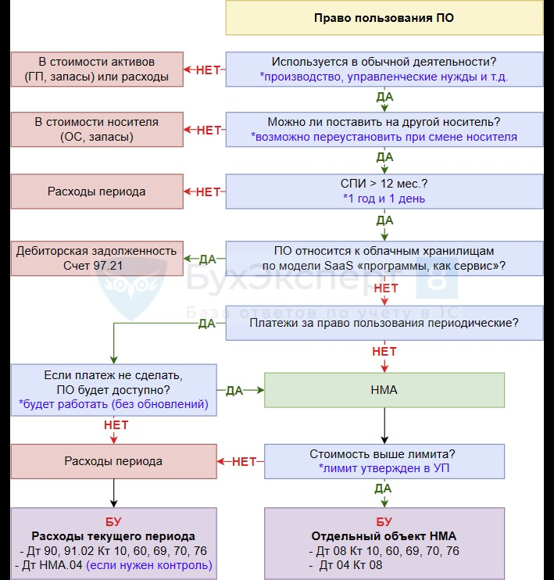
Учет НМА – ФСБУ 14/2022 + ФСБУ 26/2020
Лицензия на ПО

Slide 8
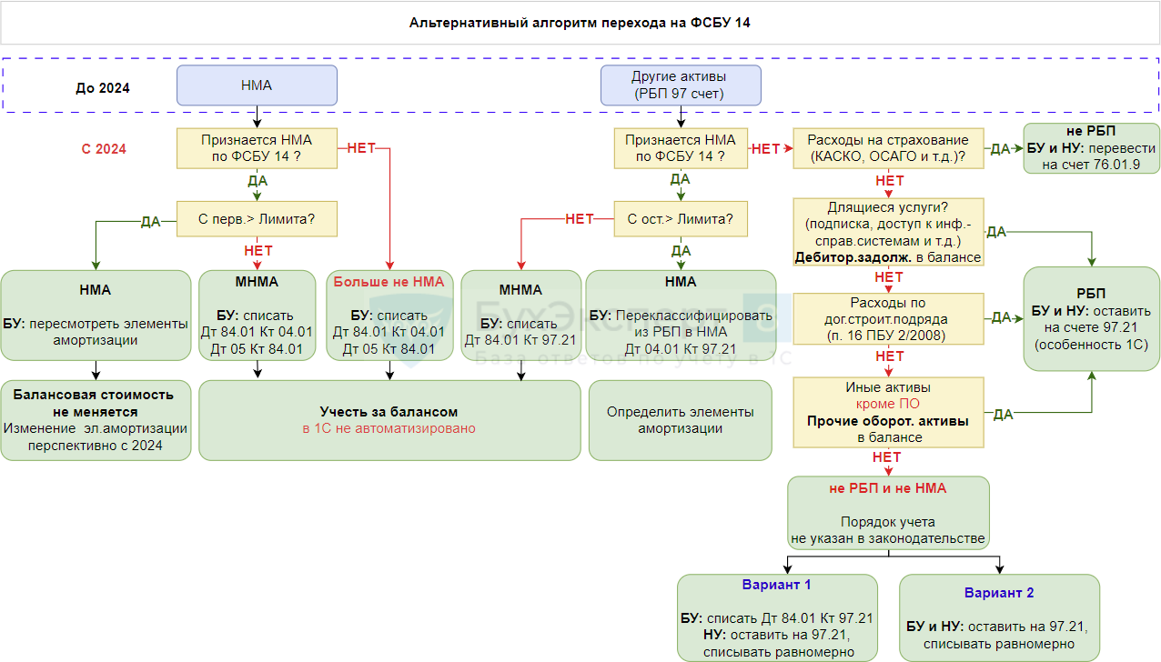
Упрощенная ретроспектива

Slide 9
Упрощенная ретроспектива

Slide 10
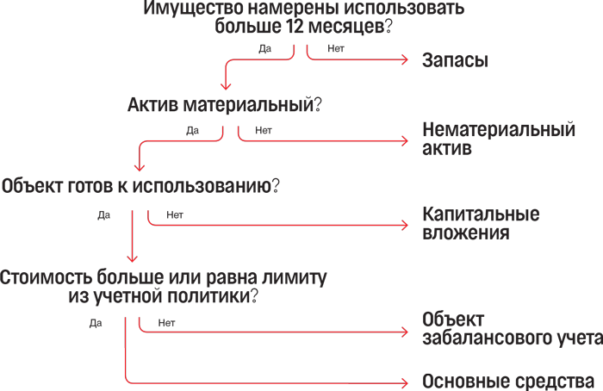

Slide 11
Новые ФСБУ
Разъяснения Минфина:
Информационное сообщение Минфина России от 10.06.2021 N ИС-учет-33 "Новая редакция правил о документах и документообороте в бухгалтерском учете"
Информационное сообщение Минфина России от 03.11.2020 N ИС-учет-28 «Капитальные вложения»
Информационное сообщение Минфина России от 03.11.2020 N ИС-учет-29» Основные средства»
Информационное сообщение Минфина России от 10.04.2020 N ИС-учет-27 «Запасы»
Информационное сообщение Минфина России от 25.01.2019 N ИС-учет-15 «О Федеральном стандарте бухгалтерского учета ФСБУ 25/2018 "Бухгалтерский учет аренды«»

Slide 12
Новые ФСБУ
Установить лимит стоимости для отдельного объекта ОС.
Отметим, Минфин России рекомендует использовать именно этот способ установления лимита (для отдельных объектов ОС, а не для их совокупности) (Письмо от 25.08.2021 N 07-01-09/68312).
При определении лимита важно помнить, что его величина не должна быть для организации существенной. То есть использование лимита не должно приводить к значительному влиянию на показатели отчетности. Других ограничений в отношении суммы лимита нет.
Если первоначальная стоимость отдельного объекта ОС, сформированная по правилам бухгалтерского учета, ниже установленного организацией лимита (например, 100 000 руб.) 1, то ее включают в расходы или в стоимость других активов единовременно (п. 5 ФСБУ 6/2020).
Дебет 20(25,23,26,44 и др.) Кредит 60

Slide 13
Новые ФСБУ
2.1.1. Актив, удовлетворяющий условиям п. 4 ФСБУ 6/2020, относится к объектам ОС, если его стоимость больше тыс. руб.
Если его стоимость не превышает установленного лимита, то актив не признается, а затраты на приобретение, создание такого актива отражаются в составе расходов периода, в котором они понесены.
(Основание: п. 5 ФСБУ 6/2020)
2.1.2. Для обеспечения контроля за сохранностью активов со сроком использования более 12 месяцев, не отнесенных в состав ОС, стоимость таких активов принимается на забалансовый учет.

Slide 14
Новые ФСБУ
На практике часто используют показатель существенности в размере 5 процентов. Например, существенным считается доход или расход, который составляет 5 и более процентов от общей суммы доходов за отчетный период (п. 18.1 ПБУ 9/99 «Доходы организации», п. 21.1 ПБУ 10/99 «Расходы организации»). В отношении основных средств уровень существенности можно установить в размере определенного процента от строки баланса «Основные средства».
При определении уровня существенности важно оценить и состав основных средств. К примеру, не стоит устанавливать этот уровень выше стоимости объектов, без которых организация не сможет в принципе вести свою деятельность. Иначе организация их спишет в составе малоценки. Тогда может сложиться ситуация, когда у транспортной компании, например, на балансе не числятся машины, которые на нее зарегистрированы в ГИБДД.
При сомнениях, какой установить уровень существенности, безопаснее и полезнее для пользователя бухотчетности выбрать меньший уровень, чем больший. Также учтите динамику движения основных средств. Чем чаще компания покупает новые ОС, тем выше может быть уровень существенности.
Обоснование уровня существенности для лимита основных средств пропишите в специальном расчете. Его приложите к учетной политике для целей бухучета.

Slide 15
Малоценка
Содержание операций | Дебет | Кредит
Если применяется 1-й способ либо применяется 2-ой способ, но изначально очевидно, что лимит не будет превышен
Отражена задолженность перед продавцом ОС в сумме договорной стоимости (без НДС) | 20 (25,23,26,44и др.) | 60
Если применяется 2-й способ, но нет уверенности в том, что лимит не будет превышен
Отражена задолженность перед продавцом ОС в сумме договорной стоимости (без НДС) | 08 | 60
Отражены дополнительные затраты, включаемые в капитальные вложения (без НДС) | 08 | 60 (23 и др.)
Сформированная первоначальная стоимость ОС списана на расходы или включена в стоимость других активов | 20 (25, 23,26,44 и др.) | 08
Независимо от применяемого способа обеспечьте контроль за наличием и движением "малоценных" ОС (п. 5 ФСБУ 6/2020). Минфин России считает целесообразным вести их учет по правилам, установленным для запасов (Письмо от 15.12.2021 N 07-01-09/102450). То есть вы можете отражать их на забалансовом счете, что предусмотрено п. 8 ФСБУ 5/2019 "Запасы". Другой способ - ограничиться складским учетом. В таком случае контроль ведется с помощью документов, в которых фиксируется вверенное работнику количество объектов в натуральных единицах (п. 10 Рекомендации Р-126/2021-КпР "Стоимостной лимит для основных средств").

Slide 16
Пример
ООО "Швейная фабрика" приобрела инструмент – дрель-шуруповерт (2 шт.) по цене 12 143,00 руб. за шт. общей стоимостью 24 286,00 руб. (в т. ч. НДС 20 % – 4 047,67 руб.). Один инструмент передан в эксплуатацию сотруднику.
По учетной политике организации:
с 01.01.2021 применяется ФСБУ 6/2020;
в бухгалтерском учете лимит для учета активов со сроком использования более 12 месяцев в составе основных средств составляет 100 тыс. руб.;
используется общая система налогообложения, применяется метод начисления и ПБУ 18/02 (балансовый метод).
Обратите внимание, что таким же образом учитываются малоценные основные средства, если организация при применении ПБУ 6/02 относит их к несущественной группе (по рекомендации Фонда "НРБУ "БМЦ" Р-100/2019-КпР "Реализация требования рациональности").

Slide 17
№ | Дата |  | Операция | Дт |  | Кт |  | Сумма |  | Документ 1С | Пакет документов
1 | Учет поступления малоценного имущества
1.1 | 20.04.2021 | Принято к учету малоценное имущество | Принято к учету малоценное имущество | 10.21.1 | 60.01 | 60.01 | 20 238,33 | 20 238,33 | Поступление (акт, накладная, УПД) | Поступление (акт, накладная, УПД) | Товарная накладная (ТОРГ-12)
1.2 | 20.04.2021 | Учтена в расходах в БУ стоимость малоценного имущества | Учтена в расходах в БУ стоимость малоценного имущества | 26 БУ НУ | 10.21.2 БУ НУ | 10.21.2 БУ НУ | 20 238,33 0,00 | 20 238,33 0,00
1.3 | 20.04.2021 | Учтен входной НДС | Учтен входной НДС | 19.03 | 60.01 | 60.01 | 4 047,67 | 4 047,67
1.4 | 20.04.2021 | НДС принят к вычету | НДС принят к вычету | 68.02 | 19.03 | 19.03 | 4 047,67 | 4 047,67 | Счет-фактура полученный Поступление (акт, накладная) | Счет-фактура полученный Поступление (акт, накладная) | Счет-фактура
2 | Передача малоценного имущества в эксплуатацию
2.1 | 21.04.2021 | Отражена в БУ передача в эксплуатацию малоценного имущества | Отражена в БУ передача в эксплуатацию малоценного имущества | 10.21.2 БУ НУ | 10.21.1 БУ НУ | 10.21.1 БУ НУ | 10 119,17 0,00 | 10 119,17 0,00 | Расход материалов (требование-накладная) | Расход материалов (требование-накладная) | Требование-накладная (М-11)
2.2 | 21.04.2021 | Учтена в расходах в НУ стоимость малоценного имущества, переданного в эксплуатацию | Учтена в расходах в НУ стоимость малоценного имущества, переданного в эксплуатацию | 26 БУ НУ | 10.21.1 БУ НУ | 10.21.1 БУ НУ | 0,00 10 119,17 | 0,00 10 119,17
2.3 | 21.04.2021 | Переданное в эксплуатацию малоценное имущество учтено на забалансовом счете | Переданное в эксплуатацию малоценное имущество учтено на забалансовом счете | МЦ.04 | --- | --- | 10 119,17 | 10 119,17

Slide 18
Учет несущественных активов ведется на счете 10.21 "Малоценное оборудование и запасы« по субсчетам:
• 10.21.1 "Приобретение малоценного оборудования и запасов";
• 10.21.2 "Выбытие малоценного оборудования и запасов".
В момент приобретения (создания) активов:
• Дт 10.21.1 Кт 60 - оприходование активов;
• Дт счета расходов Кт 10.21.2 – признание в расходах стоимости активов;
Счет расходов соответствует счету расходов, куда включалась бы амортизация несущественных активов.
В момент передачи в эксплуатацию несущественных активов:
• Дт 10.21.2 Кт 10.21.1 – передача в эксплуатацию активов;
• Дт МЦ.ХХХ – оприходование за балансом активов.

Slide 19
Капитальные вложения в основные средства
Капитальные вложения в основные средства - это затраты организации на приобретение и создание, а также на улучшение и восстановление объектов основных средств - при выполнении определенных условий (п. 5 ФСБУ 26/2020).
Как правило, такие затраты учитывают на счете 08.
Но капитальные вложения включают в себя в том числе стоимость еще не использованных материальных ценностей, приобретенных для создания, улучшения или восстановления объектов ОС, - независимо от счета, на котором она учтена (пп. "а" п. 5 ФСБУ 26/2020, пп. "а" п. 2 Информационного сообщения Минфина России от 03.11.2020 N ИС-учет-28).

Slide 20
При признании в бухгалтерском учете объекты основных средств оценивают по первоначальной стоимости, которой считают сумму капитальных вложений в соответствующий объект (п. 12 ФСБУ 6/2020, п. 18 ФСБУ 26/2020).
К капитальным вложениям относят фактические затраты на приобретение ОС, их приведение в состояние и местоположение, необходимые для использования (п. 9 ФСБУ 26/2020).
В частности, в капитальные вложения включают:
суммы, уплачиваемые продавцу при приобретении объекта (пп. "а" п. 5 ФСБУ 26/2020);
затраты на доставку основных средств к месту использования (пп. "з" п. 5 ФСБУ 26/2020);
затраты на монтаж, установку основных средств (пп. "з" п. 5 ФСБУ 26/2020);
проценты по займам, если основное средство относится к инвестиционным активам (пп. "е" п. 10 ФСБУ 26/2020);
суммы оценочных обязательств на демонтаж, утилизацию основных средств и восстановление окружающей среды (пп. "ж" п. 10 ФСБУ 26/2020);
затраты на пусконаладочные работы за вычетом расчетной стоимости произведенной продукции (пп. "и" п. 5, п. 15 ФСБУ 26/2020).
Важно! Суммы, уплачиваемые продавцу основного средства, а также иным организациям за его доставку, установку, монтаж, пусконаладку, включайте в капитальные вложения за вычетом (п. 11 ФСБУ 26/2020):
всех предоставленных вам скидок, уступок, премий и т.п.;
НДС, предъявленного вам и подлежащего вычету.

Slide 21
Объект основных средств принимайте к бухгалтерскому учету на дату завершения капитальных вложений, связанных с его приобретением или созданием (п. 18 ФСБУ 26/2020). Это значит, что:
понесены все затраты в целях приобретения (создания) объекта ОС и их сумма определена;
объект ОС находится в месте и состоянии, в котором организация намерена его использовать, то есть готов к эксплуатации.
Если вы начали эксплуатацию части объекта капитальных вложений до полного их завершения, то признайте объектом ОС используемую часть капитальных вложений (п. 18 ФСБУ 26/2020). Стоимость капитальных вложений распределите между используемой и незавершенной частями обоснованным и рациональным способом, установленным в вашей учетной политике. Например, пропорционально физическому показателю, характерному для данного объекта (для здания - площадь; для системы, состоящей из ряда однородных элементов, - количество таких элементов и т.д.).
При признании основного средства в бухгалтерском учете сделайте запись по дебету счета 01 "Основные средства" (03 "Доходные вложения в материальные ценности") и кредиту счета 08 "Вложения во внеоборотные активы" на сумму его первоначальной стоимости.

Slide 22
Приобретение объектов основных средств отражается по одному из двух вариантов:
Документ "Поступление оборудования" (документ "Поступление (акт, накладная, УПД)" с видом операции "Оборудование") с последующим вводом в эксплуатацию документом "Принятие к учету ОС" (стоимость формируется на счете 08.04.1 "Приобретение компонентов основных средств"), дополнительные расходы на приобретение основного средства отражаются документом "Поступление доп. расходов". Этот вариант используется для объектов, которые:
  вводятся в эксплуатацию не одновременно с приобретением;
  имеют дополнительные расходы на приобретение (доставка, сборка, монтаж и т.п.);
  состоят из нескольких номенклатурных позиций;
  имеют разную первоначальную стоимость и/или разный срок полезного использования в бухгалтерском и налоговом учете;
  имеют не нулевую ликвидационную стоимость.
Документ "Поступление основных средств" (документ "Поступление (акт, накладная, УПД)" с видом операции "Основные средства") с одновременным вводом в эксплуатацию (стоимость формируется на счете 08.04.2 "Приобретение основных средств"). Этот вариант используется для объектов, которые одновременно:
  не требуют сборки;
  состоят из одного элемента справочника "Основные средства";
  не имеют дополнительных расходов на приобретение;
  вводятся в эксплуатацию одновременно с принятием к учету;
  имеют одинаковую первоначальную стоимость и одинаковый срок полезного использования в бухгалтерском и налоговом учете;
  имеют нулевую ликвидационную стоимость.

Slide 23
Единицей бухучета остается инвентарный объект, как это предусмотрено и ПБУ 6/01. Однако теперь самостоятельным инвентарным объектом признаются существенные по величине затраты организации на проведение ремонта, техосмотра, техобслуживания ОС с частотой более чем 1 раз в 12 месяцев или более чем 1 раз в течение обычного операционного цикла, превышающего год.
Согласно ФСБУ 6/2020 организация обязана классифицировать ОС по видам (недвижимость, машины и оборудование, транспорт, производственный и хозяйственный инвентарь и т.д.) и по группам. В группы включают объекты одного вида.
Обращаем внимание, что отдельную группу составляет инвестиционная недвижимость. Это недвижимость, которая предназначена для предоставления за плату во временное пользование или для получения дохода от прироста ее стоимости.

Slide 24
Инвентарный объект
Единица учета – инвентарный объект | пункт 10 ФСБУ 6/2020 | пункт 6 ПБУ 6/01
Отдельный конструктивно обособленный предмет имущества, предназначенный для выполнения определенных самостоятельных функций | ✓ | ✓
Объект основных средств со всеми приспособлениями и принадлежностями | ✓ | ✓
Обособленный комплекс конструктивно сочлененных предметов*, представляющих собой единое целое и предназначенных для выполнения определенной работы | ✓ | ✓
Часть объекта основных средств, стоимость и срок полезного использования которой существенно отличается от стоимости и срока полезного использования объекта в целом | ✓ | ✓
Существенные по величине затраты организации на проведение ремонта, техосмотра, техобслуживания объектов основных средств с частотой более 12 месяцев или более обычного операционного цикла, превышающего год | ✓ | нет
Комплекс конструктивно сочлененных предметов – это один или несколько предметов одного или разного назначения с общими приспособлениями и принадлежностями, общим управлением, смонтированные на одном фундаменте. Каждый входящий в комплекс предмет может выполнять свои функции только в составе комплекса, а не самостоятельно

Slide 25
При определении единицы учета основных средств рекомендуется руководствоваться следующим (п. 4 Рекомендации Р-45/2013-ОК Связь "Комплексные основные средства (ЛЭП, ВОЛС)"):
рациональностью ведения бухгалтерского учета. Затраты на учет разукрупненных объектов должны покрываться выгодами от получения информации о наличии и движении таких единиц учета ОС;
существенностью формируемой информации. Существенность единицы учета определяется на основе профессионального суждения;
необходимостью определения срока полезного использования единицы учета основных средств. Существенно отличающиеся сроки использования частей объекта являются основанием для выделения двух и более единиц учета ОС (п. 10 ФСБУ 6/2020);
функциями единицы учета ОС. Если объект состоит из частей, которые по своему характеру и функциям различны, следует выделять отдельные единицы учета ОС. Например, трансформаторная подстанция, состоящая из земельного участка, технологического оборудования, подъездных путей и элементов ограждения, должна состоять как минимум из четырех единиц учета.

Slide 26
Новые ФСБУ
•критерий существенности величины затрат на ремонты, технические осмотры, техническое обслуживание ОС, проводимые с периодичностью более 12 месяцев (более обычного операционного цикла, если он превышает 12 месяцев) (п. 10 ФСБУ 6/2020)
Затраты на ремонт признаются капитальными вложениями, если эти затраты обеспечат получение в будущем экономических выгод в течение периода более 12 месяцев или обычного операционного цикла, превышающего 12 месяцев (пп. "а" п. 6, пп. "ж" п. 5 ФСБУ 26/2020). Затраты на ремонт, признаваемые капитальными вложениями:
• увеличивают первоначальную стоимость объекта ОС, если межремонтный период ("срок службы" ремонта) существенно не отличается от оставшегося СПИ объекта ОС (п. 24 ФСБУ 6/2020);
• учитываются как отдельный объект ОС, если "срок службы" проведенного ремонта существенно отличается от оставшегося СПИ объекта ОС (п. 10 ФСБУ 6/2020)

Slide 27
Новые ФСБУ
•2.1.3. Самостоятельными инвентарными объектами ОС признаются существенные по величине затраты на проведение ремонта, техосмотра, техобслуживания ОС с частотой более 12 месяцев или более обычного операционного цикла, превышающего 12 месяцев. Величина затрат признается существенной, если она превышает процентов первоначальной стоимости основного средства. ( или Величина затрат признается существенной, если она превышает тыс. руб.)
(Основание: п. 10 ФСБУ 6/2020)

Slide 28
Группировка основных средств по ФСБУ 6/2020
ФСБУ 6/2020 требует классифицировать основные средства по видам: недвижимость, машины и оборудование, транспорт, производственный и хозяйственный инвентарь и т. д. В рамках одного вида выделите группы – это совокупность объектов, объединенных исходя из сходного характера их использования (п. 11 ФСБУ 6/2020).
Для всех объектов одной группы применяется один способ последующей оценки, способ амортизации (п. 13, 34 ФСБУ 6/2020). По разным же группам можно выбирать разные способы. Таким образом, чем больше групп основных средств, тем больше возможности маневра у компании. Виды и группы объектов основных средств закрепите в учетной политике. В случае сомнений выгоднее сделать больше групп, чем меньше.
Отдельную группу по ФСБУ 6/2020 составляет инвестиционная недвижимость

Slide 29
Инвестиционная недвижимость
Инвестиционной признают недвижимость, которая предназначена для сдачи в аренду или получения дохода от прироста ее стоимости (абз. 3 п. 11 ФСБУ 6/2020). С введением этого понятия больше не используют термин «доходные вложения в материальные ценности» в отношении основных средств (информационное сообщение Минфина от 03.11.2020 № ИС-учет-29).
Бухгалтерский учет инвестиционной недвижимости зависит от ее назначения. Если недвижимость передали в финансовую аренду, то учтите ее по ФСБУ 25/2018 «Бухгалтерский учет аренды», а именно спишите с баланса и отразите инвестицию в аренду (п. 32 ФСБУ 25/2018).
Если недвижимость сдаете в операционную аренду или используете для прироста стоимости, то такие объекты выделите в группу «Инвестиционная недвижимость». Их арендодатель учитывает на своем балансе, в отличие от объектов финансовой аренды.

Slide 30
Инвестиционная недвижимость
Чтобы правильно квалифицировать недвижимость – инвестиционная или нет, используйте МСФО (IAS) 40 «Инвестиционная недвижимость». В пункте 5 МСФО (IAS) 40 указано, что к инвестнедвижимости относится земля, здание или его часть, которую удерживает собственник (или арендатор в качестве актива в форме права пользования) с целью получения арендных платежей и/или с целью получения выгоды от прироста стоимости. Главное, чтобы такая недвижимость не использовалась в производстве или поставке товаров, услуг либо в административных целях, а также не была предназначена для продажи в ходе обычной деятельности.
Возникает вопрос, к какой группе относить недвижимость, если часть ее компания сдает в операционную аренду, а часть использует для своей деятельности. В данном случае можно обратиться к комиссии по оценке намерения использования основных средств.

Slide 31
Инвестиционная недвижимость
Она оценит планы организации по дальнейшему использованию объекта:
• какая часть площади сдается в аренду;
• есть ли планы по изменению условий аренды, например, по сдаче в аренду новых площадей или расторжению уже существующих договоров;
• какую долю доходов от использования недвижимости приносит именно арендная плата;
• другие факторы.
Объект относится к инвестиционной недвижимости, только если его часть для использования в производстве или поставке товаров или оказания услуг либо в административных целях будет незначительной. На основе этого комиссия выносит свое суждение, к какой группе отнести объект: инвестиционной недвижимости или иной группе. Решение комиссии оформите отдельным документом.

Slide 32
Инвестиционная недвижимость
Бухучет инвестиционной недвижимости имеет следующие особенности:
• для всех объектов, которые входят в группу инвестиционной недвижимости, надо применять один способ учета: по первоначальной или переоцененной стоимости (п. 21 ФСБУ 6/2020);
• если назначение объекта, который оценивается по переоцененной стоимости, меняется таким образом, что он перестает или начинает относиться к инвестиционной недвижимости, то его балансовая стоимость на дату изменения его назначения считается его первоначальной стоимостью (п. 26 ФСБУ 6/2020);
• в бухотчетности балансовая стоимость инвестиционной недвижимости и капвложения в нее показывается отдельно от других ОС или капвложений (подп. «а» п. 45 ФСБУ 6/2020, подп. «а» п. 23 ФСБУ 26/2020).
Отдельно стоит сказать об учете инвестиционной недвижимости, если организация решила учитывать ее по переоцененной стоимости. В этом случае она не амортизируется и переоценивается до справедливой стоимости на каждую отчетную дату (п. 21 и 28 ФСБУ 6/2020). Но зато ее не нужно проверять на обесценение перед составлением отчетности, Результаты дооценки нужно учитывать на счете 91 как финансовый результат текущего периода (информационное сообщение Минфина от 03.11.2020 № ИС-учет-29).

Slide 33
Как оценивают стоимость
При признании в бухучете объект ОС оценивается по первоначальной стоимости, как и предусматривает ПБУ 6/01. Однако ФСБУ 6/2020 не содержит примерного перечня расходов, которые эту стоимость формируют. По стандарту первоначальная стоимость - это общая сумма связанных с объектом капвложений, которые организация осуществила до признания ОС в бухучете.
А вот после признания объекта можно выбрать, как его оценивать: по первоначальной или по переоцененной стоимости. Причем выбранный способ применяется ко всей группе ОС.
Если выбрана переоцененная стоимость, то стоимость ОС регулярно переоценивается таким образом, чтобы она была равна справедливой стоимости или существенно не отличалась от нее. Последнюю определяют в порядке, установленном МСФО (IFRS) 13.
Первоначальная стоимость по общему правилу не меняется. По ФСБУ 6/2020 ее увеличивают на сумму капвложений, которые связаны с улучшением или восстановлением объекта. Изменить первоначальную стоимость необходимо в момент завершения таких капвложений.
Следует иметь в виду, что суммы амортизации и обесценения нужно отражать в бухучете отдельно от первоначальной стоимости ОС. Организация обязана проверять объекты на обесценение в порядке, установленном МСФО (IAS) 36.

Slide 34
Новые ФСБУ
• способ оценки после признания ОС в бухгалтерском учете - для каждой группы ОС (п. 13 ФСБУ 6/2020);
2.5.1. Все объекты ОС после признания учитываются по первоначальной стоимости, переоценка не производится.
(Основание: пп. "а" п. 13 ФСБУ 6/2020)
ИЛИ
2.5.1. По переоцененной стоимости учитываются:
- земельные участки;
- инвестиционная недвижимость.
2.5.2. Организация, имея право на применение упрощенных способов учета, не проверяет ОС на обесценение.
(Основание: п. 3 ФСБУ 6/2020)

Slide 35
Первоначальная стоимость
Учет по первоначальной стоимости по ФСБУ 6/2020 аналогичен учету по ПБУ 6/01. Но по новым правилам первоначальная стоимость изменяется не только в случае модернизации или иного улучшения, но и:
• при корректировке оценочного обязательства, учтенного в составе первоначальной стоимости, например, расходов на демонтаж (п. 23 ФСБУ 6/2020);
• капвложениях, связанных с улучшением или восстановлением объекта (п. 24 ФСБУ 6/2020). Причем понятия «улучшение» и «восстановление» шире, чем используемые ранее «достройка, дооборудование, реконструкция, модернизация» (п. 14 ПБУ 6/01). Так, к улучшению и восстановлению относят, к примеру, улучшение, восстановление, реконструкцию, замену частей, ремонт, технические осмотры, техническое обслуживание (подп. «ж» п. 5 ФСБУ 26/2020).

Slide 36
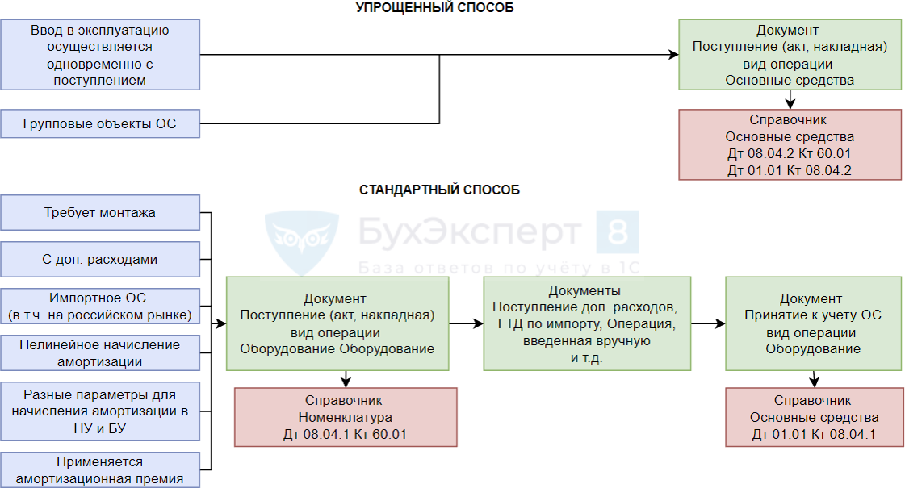

Slide 37
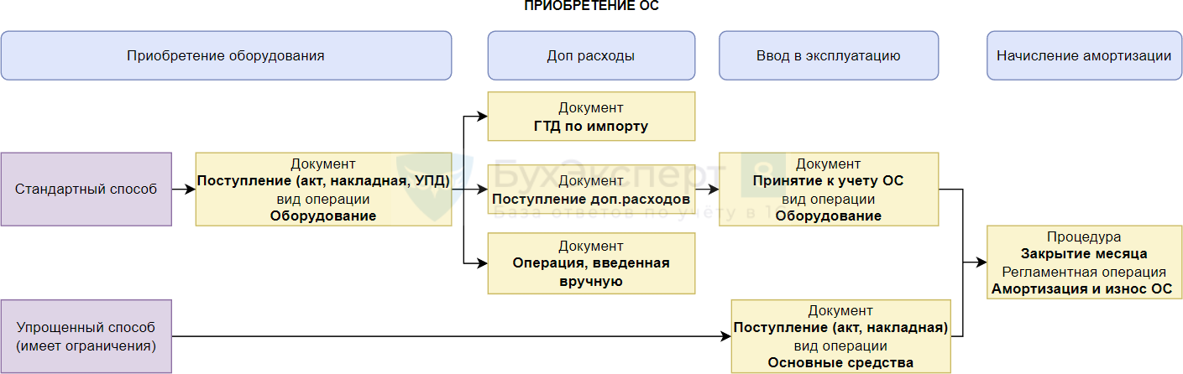

Slide 38
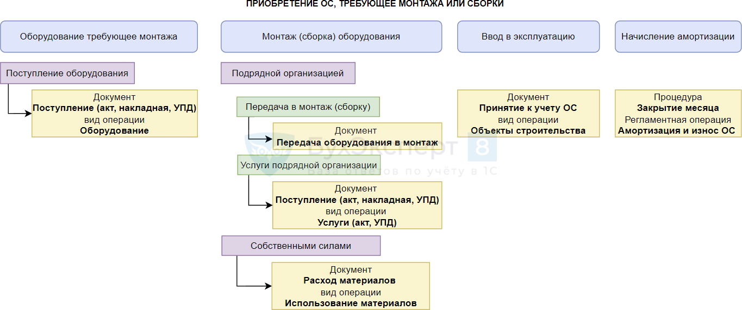

Slide 39
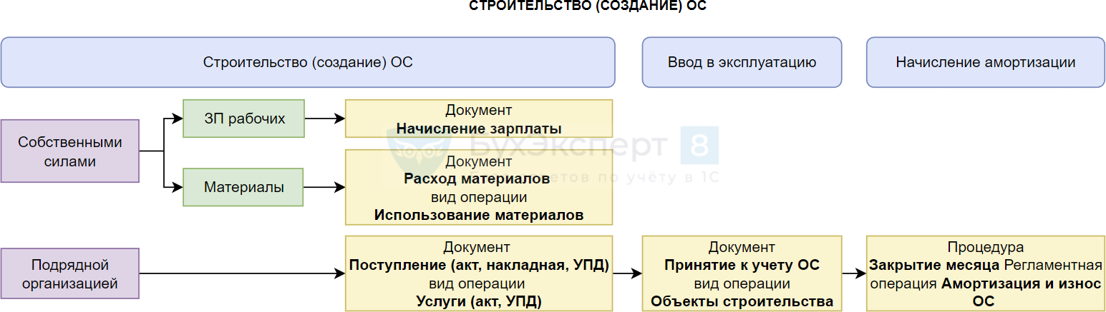

Slide 40
Вид затрат | Первоначальная стоимость
 | Бухучет по ПБУ 6/01 (до 31.12.2021) | Бухучет по ФСБУ 26/2020 (с 01.01.2022) | Налоговый учет
Суммы, уплаченные продавцу или подрядчику, за вычетом НДС и акцизов | + (п. 8 ПБУ 6/01) | + (подп. «а» п. 10 ФСБУ 26/2020) | + (абз. 2 п. 1 ст. 257 НК)
Часть стоимости ОС по договору при отсрочке или рассрочке платежа на период, превышающий 12 месяцев или установленный организацией меньший срок, если:
ОС не признается инвестиционным активом | Χ (п. 8 ПБУ 6/01) | – (п. 12 ФСБУ 26/2020) | Χ (абз. 2 п. 1 ст. 257 НК)
ОС признается инвестиционным активом | Χ (п. 8 ПБУ 6/01, п. 7, 9, 11 ПБУ 15/2008) | Χ (п. 7, 9, 11 ПБУ 15/2008) | Χ (абз. 2 п. 1 ст. 257 НК)
Скидки, уступки, вычеты, премии, льготы вне зависимости от формы их предоставления, если: они меняют цену договора; | – (п. 8 ПБУ 6/01, п. 6.5 ПБУ 10/99) | – (подп. «б» п. 11 ФСБУ 26/2020, п. 6.5 ПБУ 10/99) | – (абз. 2 п. 1 ст. 257 НК)
они предоставлены после учета объекта на счете 01 и не меняют цену договора | – (п. 8 ПБУ 6/01, п. 6.5 ПБУ 10/99) | – (подп. «б» п. 11 ФСБУ 26/2020, п. 6.5 ПБУ 10/99) | Χ (абз. 2 п. 1 ст. 257, п. 8 ст. 250 НК – внереализационный доход)

Slide 41
Вид затрат | Первоначальная стоимость
 | Бухучет по ПБУ 6/01 (до 31.12.2021) | Бухучет по ФСБУ 26/2020 (с 01.01.2022) | Налоговый учет
Оценочное обязательство по будущему демонтажу, утилизации имущества и восстановлению окружающей среды и т. п. | + (п. 8 ПБУ 6/01, п. 8 ПБУ 8/2010, Рекомендации по проведению аудита, приложение к письму Минфина от 09.01.2013 № 07-02-18/01) | + (подп. «ж» п. 10 ФСБУ 26/2020, п. 8 ПБУ 8/2010) | Χ (не формируют)
Стоимость активов, используемых при создании или сооружении ОС | +* (п. 8 ПБУ 6/01) | +* (подп. «б» п. 10 ФСБУ 26/2020) | +** (абз. 2 п. 1 ст. 257, ст. 254 НК)
Амортизация активов, используемых при создании или сооружении ОС | +* (п. 8 ПБУ 6/01) | +* (подп. «в» п. 10 ФСБУ 26/2020) | +** (абз. 2 п. 1 ст. 257, подп. 3 п. 2 ст. 253 НК)
Зарплата и страховые взносы с нее, если сотрудники занимались приобретением, сооружением, изготовлением, доставкой ОС или его доведением до рабочего состояния | +* (п. 8 ПБУ 6/01) | +* (подп. «д» п. 10 ФСБУ 26/2020) | +** (абз. 2 п. 1 ст. 257, ст. 255, подп. 1, 45 ст. 265 НК, письмо Минфина от 14.05.2021 № 03-03-06/1/36839)

Slide 42
Вид затрат | Первоначальная стоимость
 | Бухучет по ПБУ 6/01 (до 31.12.2021) | Бухучет по ФСБУ 26/2020 (с 01.01.2022) | Налоговый учет
Перерасход сырья, материалов, труда из-за ненадлежащей организации процесса создания, сооружения ОС, нарушений трудовой и технологической дисциплины, если эти суммы:
учтены не учтены | – Χ | – Χ | Χ** +**
в составе других затрат на создание или приобретение ОС | (п. 26 Методических указаний, утв. приказом Минфина от 13.10.2003 № 91н, подп. «а» п. 26 ФСБУ 5/2019) | (подп. «г» п. 16 ФСБУ 26/2020) | (абз. 2 п. 1 ст. 257 НК)
Потери от брака, если эти суммы:
учтены не учтены | – Χ | – Χ | Χ** +**
в составе других затрат на создание или приобретение ОС | (п. 26 Методических указаний, утв. приказом Минфина от 13.10.2003 № 91н, подп. «а» п. 26 ФСБУ 5/2019) | (подп. «г» п. 16 ФСБУ 26/2020) | (абз. 2 п. 1 ст. 257, подп. 47 п. 1 ст. 264 НК)
Потери от простоя | Χ (п. 26 Методических указаний, утв. приказом Минфина от 13.10.2003 № 91н, подп. «а» п. 26 ФСБУ 5/2019) | Χ (подп. «г» п. 16 ФСБУ 26/2020) | Χ (подп. 3, 4 п. 2 ст. 265 НК – убытки, приравненные к внереализационным расходам)
Затраты в связи со стихийными бедствиями, пожарами, авариями и другими чрезвычайными ситуациями | Χ (п. 13 ПБУ 10/99 – прочие расходы) | Χ (подп. «д» п. 16 ФСБУ 26/2020, п. 13 ПБУ 10/99 – прочие расходы) | Χ (подп. 6 п. 2 ст. 265 НК – убытки, приравненные к внереализационным расходам)

Slide 43
Вид затрат | Первоначальная стоимость
 | Бухучет по ПБУ 6/01 (до 31.12.2021) | Бухучет по ФСБУ 26/2020 (с 01.01.2022) | Налоговый учет
Расходы на доставку ОС | + (п. 8 ПБУ 6/01) | + (подп. «з» п. 5 ФСБУ 26/2020) | + (абз. 2 п. 1 ст. 257 НК)
Расходы на оценку, информационные, консультационные, посреднические и иные услуги, связанные с созданием, сооружением, приобретением ОС, понесенные после принятого решения о создании, сооружении, приобретении ОС | +* (п. 8 ПБУ 6/01) | +* (подп. «з» п. 10, подп. «а» п. 16 ФСБУ 26/2020) | +** (абз. 2 п. 1 ст. 257 НК)
Расходы на доведение ОС до состояния, пригодного к использованию (в том числе монтаж), которые произвели до его ввода в эксплуатацию | + (п. 8 ПБУ 6/01) | + (подп. «з» п. 5 ФСБУ 26/2020) | + (абз. 2 п. 1 ст. 257 НК)
Расходы на содержание ОС до его ввода в эксплуатацию | Χ (п. 8 ПБУ 6/01, п. 7 ПБУ 10/99 – расходы по обычным видам деятельности) | Χ (подп. «н» п. 16 ФСБУ 26/2020, п. 7 ПБУ 10/99 – расходы по обычным видам деятельности) | + (абз. 2 п. 1 ст. 257 НК, письмо Минфина от 23.07.2019 № 03-03-06/1/54727)
Таможенные пошлины и таможенные сборы | + (п. 8 ПБУ 6/01) | + (подп. «з» п. 10 ФСБУ 26/2020) | + (абз. 2 п. 1 ст. 257 НК)

Slide 44
Вид затрат | Первоначальная стоимость
 | Бухучет по ПБУ 6/01 (до 31.12.2021) | Бухучет по ФСБУ 26/2020 (с 01.01.2022) | Налоговый учет
Возмещаемые суммы НДС и акцизов | Χ (п. 8 ПБУ 6/01) | Χ (подп. «а» п. 11 ФСБУ 26/2020) | Χ (абз. 2 п. 1 ст. 257 НК)
Невозмещаемые суммы НДС и акцизов | + (п. 2 ст. 170 НК, п. 8 ПБУ 6/01) | + (п. 2 ст. 170 НК, подп. «а» п. 11 ФСБУ 26/2020) | + (п. 2 ст. 170, п. 2 ст. 199, абз. 2 п. 1 ст. 257 НК)
Проценты по кредиту, полученному для покупки или строительства ОС, которое:
не признается инвестиционным активом; признается инвестиционным активом, если проценты начислены после его ввода в эксплуатацию | Χ (п. 9 и 12 ПБУ 15/2008, п. 11 ПБУ 10/99 – прочие расходы) | Χ (п. 9 и 12 ПБУ 15/2008, п. 11 ПБУ 10/99, подп. «е» п. 10 ФСБУ 26/2020 – прочие расходы) | Χ (подп. 2 п. 1 ст. 265 НК – внереализационные расходы)
признается инвестиционным активом, если проценты начислены до конца месяца, в котором объект ввели в эксплуатацию | + (п. 9 и 12 ПБУ 15/2008) | + (п. 9 и 12 ПБУ 15/2008, подп. «е» п. 10 ФСБУ 26/2020) | Χ (подп. 2 п. 1 ст. 265 НК – внереализационные расходы)

Slide 45
Вид затрат | Первоначальная стоимость
 | Бухучет по ПБУ 6/01 (до 31.12.2021) | Бухучет по ФСБУ 26/2020 (с 01.01.2022) | Налоговый учет
Разницы по ОС, стоимость которого выражена в иностранной валюте и оплачивается в валюте или рублях | Χ (абз. 4 п. 3, п. 5, 13 ПБУ 3/2006, п. 7 ПБУ 9/99, п. 11 ПБУ 10/99 – прочие расходы или доходы) | Χ (абз. 4 п. 3, п. 5, 13 ПБУ 3/2006, п. 7 ПБУ 9/99, п. 11 ПБУ 10/99 – прочие расходы или доходы) | Χ (п. 11, 11.1 ст. 250, подп. 5, 5.1 п. 1 ст. 265 НК – внереализационные доходы и расходы)
Разницы по процентам за кредиты (займы), полученные в иностранной валюте на покупку инвестиционных активов | Χ (п. 13 ПБУ 3/2006, п. 7 ПБУ 9/99, п. 11 ПБУ 10/99 – прочие доходы или расходы) | Χ (абз. 4 п. 3, п. 5, 13 ПБУ 3/2006, п. 7 ПБУ 9/99, п. 11 ПБУ 10/99 – прочие доходы или расходы) | Χ (подп. 5 п. 1 ст. 265, п. 11 ст. 250 НК – внереализационные расходы и доходы)
Затраты на поддержание работоспособности или исправности ОС, используемых при создании, сооружении основного средства, текущий ремонт этих активов | Χ (п. 7 ПБУ 10/99 – расходы по обычным видам деятельности) | + (подп. «г» п. 10 ФСБУ 26/2020) | Χ (п. 1 ст. 260, п. 5 ст. 272, п. 3 ст. 273 НК)
Стоимость вторсырья и других материальных ценностей, которые получили в ходе создания, сооружения ОС и которые намерены продать или иным образом использовать | Χ (п. 8 ПБУ 6/01) | – (п. 16 ФСБУ 5/2019, п. 15 ФСБУ 26/2020) | Χ (п. 2 ст. 254 НК – внереализационные доходы)
Стоимость полученной в ходе создания, сооружения ОС продукции, которую намерены продать или иным образом использовать | Χ (п. 8 ПБУ 6/01) | – (п. 16 ФСБУ 5/2019, п. 15 ФСБУ 26/2020) | Χ (п. 1, 2 ст. 318 НК – формируют себестоимость готовой продукции исходя из затрат)

Slide 46
Вид затрат | Первоначальная стоимость
 | Бухучет по ПБУ 6/01 (до 31.12.2021) | Бухучет по ФСБУ 26/2020 (с 01.01.2022) | Налоговый учет
Материальные ценности, стоимость которых включили в капвложения или первоначальную стоимость ОС, оставшиеся неиспользованными | – (п. 8 ПБУ 6/01) | – (п. 16 ФСБУ 5/2019, п. 15 ФСБУ 26/2020) | – (абз. 2 п. 1 ст. 257 НК)
Расходы на обучение персонала | Χ (п. 8 ПБУ 6/01, п. 7 ПБУ 10/99 – расходы по обычным видам деятельности) | Χ (подп. «м» п. 16 ФСБУ 26/2020, п. 7 ПБУ 10/99 – расходы по обычным видам деятельности) | Χ (абз. 2 п. 1 ст. 257 НК)
Затраты, понесенные до принятия решения о приобретении, создании, улучшении или восстановлении объектов ОС | Χ (п. 8 ПБУ 6/01, п. 7 ПБУ 10/99 – расходы по обычным видам деятельности) | Χ (подп. «а» п. 16 ФСБУ 26/2020, п. 7 ПБУ 10/99 – расходы по обычным видам деятельности) | Χ (абз. 2 п. 1 ст. 257 НК)
Обесценение других активов независимо от того, использовались ли эти активы при осуществлении капитальных вложений | Χ (п. 8 ПБУ 6/01, п. 4 ПБУ 21/2008 – расходы по обычным видам деятельности) | Χ (подп. «е» п. 16 ФСБУ 26/2020, п. 4 ПБУ 21/2008 – расходы по обычным видам деятельности) | Χ (не проводят)
Управленческие расходы, за исключением случаев, когда они непосредственно связаны с приобретением, созданием, улучшением и (или) восстановлением ОС | Χ (п. 8 ПБУ 6/01, п. 7, 9 ПБУ 10/99 – расходы по обычным видам деятельности) | Χ (подп. «ж» п. 16 ФСБУ 26/2020, п. 7, 9 ПБУ 10/99 – расходы по обычным видам деятельности) | Χ (абз. 2 п. 1 ст. 257 НК)

Slide 47
Вид затрат | Первоначальная стоимость
 | Бухучет по ПБУ 6/01 (до 31.12.2021) | Бухучет по ФСБУ 26/2020 (с 01.01.2022) | Налоговый учет
Затраты, связанные с организацией хозяйственной деятельности в новом месте, с новыми покупателями или с новыми видами продукции | Χ (п. 8 ПБУ 6/01, п. 7, 9, 19 ПБУ 10/99 – расходы по обычным видам деятельности текущего периода или будущих периодов) | Χ (подп. «и» п. 16 ФСБУ 26/2020, п. 7, 9, 19 ПБУ 10/99 – расходы по обычным видам деятельности текущего периода или будущих периодов) | Χ (подп. 34 п. 1 ст. 264 НК – прочие расходы)
Затраты на перемещение, ликвидацию ранее использовавшихся ОС организации, если это необходимо для капвложений | Χ (п. 29, 31 ПБУ 6/01, п. 11 ПБУ 10/99 – прочие расходы) | Χ (подп. «к» п. 16 ФСБУ 26/2020, п. 40, 44 ФСБУ 6/2020 – прочие доходы или расходы) | + (абз. 2 п. 1 ст. 257 НК, письма Минфина от 30.07.2021 № 03-03-06/1/61264, от 02.10.2019 № 03-03-06/1/75684)

Slide 48
Как отражать в бухгалтерском учете затраты на приобретение программного обеспечения, предназначенного для использования совместно с существующим объектом основных средств
Затраты на приобретение программного обеспечения (ПО), предназначенного для использования совместно с признанным в учете объектом ОС, признайте затратами на улучшение объекта ОС, если использование ПО без этого объекта ОС невозможно.
Если ПО можно использовать без этого объекта, то общую сумму затрат на его приобретение учтите в качестве капвложений, которые после их завершения формируют первоначальную стоимость объекта НМА (п. 4, пп. "а" п. 6, п. 13 ФСБУ 14/2022, п. 9 ФСБУ 26/2020).
Такой порядок учета следует из Рекомендации Р-80/2017-КпР "Ноу-хау и патенты в составе оборудования".

Slide 49
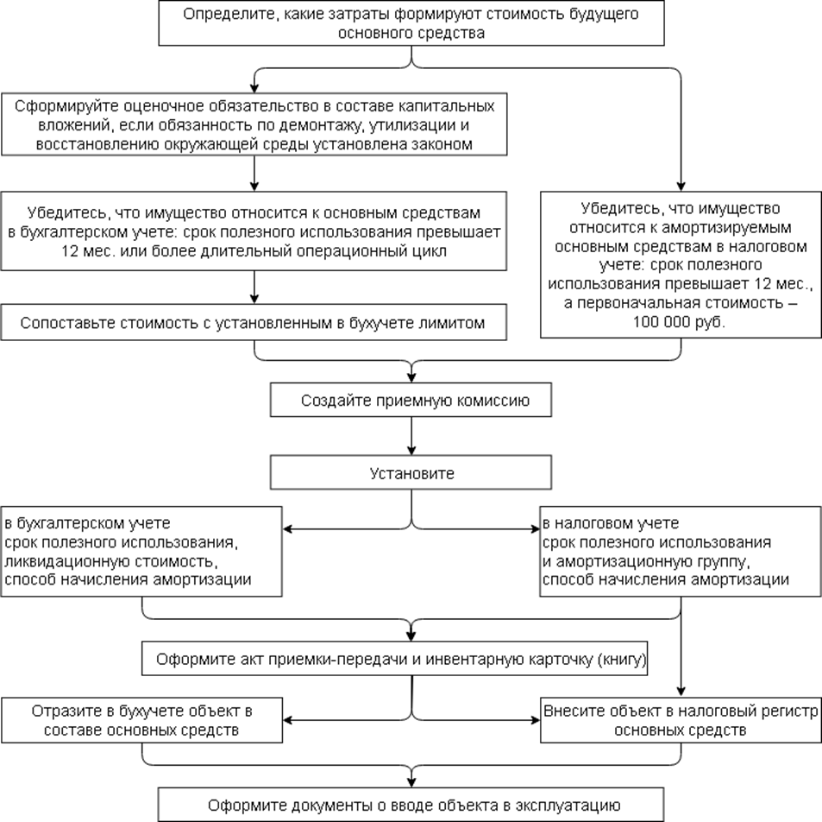

Slide 50
Первоначальная стоимость
Полный перечень сумм, которые учитывают в первоначальной стоимости основных средств дан в пункте 10 ФСБУ 26/2020. В частности, в сумму капитальных вложений включите:
• стоимость основного средства, уплаченную или подлежащую уплате поставщику (продавцу, подрядчику) по договору. В зависимости от условий договора учтите скидки или продисконтируйте стоимость ОС, приобретенного в рассрочку или с отсрочкой платежа;
• стоимость активов организации, списываемую или амортизируемую в связи с их использованием при осуществлении капвложений;
• зарплату работникам, труд которых используется для осуществления капвложений, и страховые взносы с нее;
• оценочное обязательство, в том числе по будущему демонтажу, утилизации имущества и восстановлению окружающей среды.
В дальнейшем отражать основные средства можно по первоначальной или переоцененной стоимости. При переходе на ФСБУ 6/2020 определите, каким способом будете учитывать далее основные средства (п. 13 ФСБУ 6/2020). Можно предусмотреть отдельный порядок учета для разных групп. Выбранный способ последующей оценки применяйте ко всей группе основных средств (п. 13 ФСБУ 6/2020).

Slide 51
Переоцененная стоимость
Если организация выбрала учет основных средств или отдельных групп по переоцененной стоимости, то надо регулярно проводить переоценку. Делать это надо таким образом, чтобы стоимость была равна или не отличалась существенно от справедливой стоимости объектов. Справедливая стоимость определяется по правилам МСФО (IFRS) 13 «Оценка справедливой стоимости» (п. 15 ФСБУ 6/2020).
Периодичность переоценки определяйте в зависимости от группы объектов:
• инвестиционной недвижимости – на каждую отчетную дату (п. 21 ФСБУ 6/2020);
• прочих групп – регулярно с периодичностью, установленной для каждой группы, исходя из того, в какой степени справедливая стоимость объектов подвержена изменениям (п. 16 ФСБУ 6/2020).
Например, если для группы, отличной от инвестиционной недвижимости, решили проводить переоценку не чаще раза в год, то проводите переоценку по состоянию на конец каждого отчетного года.

Slide 52
Как отразить в учете единовременную корректировку, связанную с переоценкой основных средств, предусмотренную пунктом 49 ФСБУ 6/2020, при выборе способа оценки по переоцененной стоимости ранее переоцениваемых основных средств, отличных от инвестиционной недвижимости?
Ответ. Если организация выбрала способ оценки группы основных средств по переоцененной стоимости, при переходе на ФСБУ 6/2020 она должна провести переоценку этих объектов по справедливой стоимости и признать ее в составе добавочного капитала.
Если переоцененная стоимость объекта основных средств стала выше его текущей (восстановительной) стоимости, определенной в соответствии с ПБУ 6/01, в составе добавочного капитала будет признана дооценка (по сравнению с ранее учтенной переоценкой). Кроме того, сумма добавочного капитала в части дооценки должна быть скорректирована с учетом способа ее списания, принятого организацией исходя из требований пункта 20 ФСБУ 6/2020.
Если в результате оценки объекта основных средств по текущей (восстановительной) стоимости в соответствии с ПБУ 6/01 в предыдущие отчетные периоды на сумму уценки были признаны прочие расходы, то сумма признанной дооценки по справедливой стоимости при переходе на ФСБУ 6/2020 в части, восстанавливающей ранее признанные расходы по ПБУ 6/01, включается в нераспределенную прибыль, а остальная часть учитывается в добавочном капитале.
В случае если переоцененная стоимость объекта основных средств стала ниже его текущей (восстановительной) стоимости, определенной в соответствии с ПБУ 6/01 , сумма добавочного капитала должна быть уменьшена на сумму уценки (по сравнению с ранее учтенной переоценкой).
Если сумма уценки оказалась больше добавочного капитала, признанного в соответствии с ПБУ 6/01, то полученная разница относится на нераспределенную прибыль.

Slide 53
Пример. Как учитывать по первоначальной и по переоцененной стоимости
На балансе организации числится два основных средства со следующей балансовой стоимостью на отчетную дату:
• офисное помещение – 15 000 000 руб.;
• автомобиль для генерального директора – 3 000 000 руб.
Если организация утвердит в учетной политике учет по первоначальной стоимости, то она отразит в отчетности основные средства на сумму 18 000 000 руб. (15 000 000 руб. + 3 000 000 руб.).
Если же организация выберет учет по переоцененной стоимости, то на отчетную дату она проведет переоценку. Предположим, что переоценка дала следующие результаты:
• стоимость автомобиля увеличилась на 500 000 руб. за счет падения курса рубля;
• стоимость офиса увеличилась на 3 000 000 руб. за счет открытия новой станции метро в шаговой доступности.
Таким образом, в случае учета по переоцененной стоимости организация отразит в отчетности основные средства стоимостью 21 500 000 руб. ((15 000 000 руб. + 3 000 000 руб.) + (3 000 000 руб. + 500 000 руб.)). Это позволит произвести на кредиторов более благоприятное впечатление.
Предположим, что вместо открытия станции метро рядом с офисом началась долговременная стройка, которая ухудшила инфраструктуру. В итоге переоценка выявила падение стоимости офиса на 2 500 000 руб. В итоге общая стоимость основных средств в отчетности оказалась равной 16 000 000 руб. ((15 000 000 руб. – 2 500 000 руб.) + (3 000 000 руб. + 500 000 руб.)).

Slide 54
Переоценку основных средств проводят по решению организации
Для этого в учетной политике необходимо закрепить группы объектов основных средств, которые будут переоцениваться, и другие необходимые параметры переоценки (периодичность, способ пересчета стоимости и др.)
Суммы дооценки (уценки) инвестиционной недвижимости включают в прочие доходы (расходы) периода проведения переоценки.
Суммы дооценки (уценки) других основных средств включают в прочие доходы (расходы) периода проведения переоценки или относят на добавочный капитал.

Slide 55
Переоценку основных средств обязательно проводить, если в учетной политике организация закрепила такое решение и определила группы подлежащих переоценке основных средств (пп. "б" п. 13 ФСБУ 6/2020, Информационное сообщение Минфина России от 03.11.2020 N ИС-учет-29)
Инвестиционную недвижимость надо переоценивать на каждую отчетную дату (п. 21 ФСБУ 6/2020, Информационное сообщение Минфина России от 03.11.2020 N ИС-учет-29).
Периодичность переоценки остальных групп ОС определите самостоятельно исходя из того, насколько подвержена изменениям их справедливая стоимость, и закрепите ее в учетной политике.
Если вы приняли решение проводить переоценку ОС, отличных от инвестиционной недвижимости, не чаще одного раза в год, переоценивайте их по состоянию на конец каждого отчетного года (п. 16 ФСБУ 6/2020, Информационное сообщение Минфина России от 03.11.2020 N ИС-учет-29).
Переоценку ОС проводите на основании приказа руководителя. В приказе определите конкретные сроки проведения переоценки, сотрудников, ответственных за ее проведение, и перечень конкретных объектов ОС, которые вы будете переоценивать.
Порядок документального оформления результатов переоценки ОС законодательно не установлен. Разработайте его самостоятельно и пропишите в учетной политике (п. 4 ПБУ 1/2008 "Учетная политика организации"). Обычно результаты переоценки вносят в инвентарную карточку объекта. Так, если вы используете унифицированную форму N ОС-6, то заполните данные в разд. 3 карточки.
УП
УП

Slide 56
В бухгалтерском учете по-разному отражают результаты переоценки инвестиционной недвижимости и результаты переоценки основных средств, не относящихся к инвестиционной недвижимости.
Результаты переоценки основных средств, отличных от инвестиционной недвижимости, можно отражать в учете двумя способами - в зависимости от выбранного способа пересчета стоимости ОС (п. 17 ФСБУ 6/2020, Информационное сообщение Минфина России от 03.11.2020 N ИС-учет-29):
можно пересчитывать первоначальную (переоцененную) стоимость и сумму накопленной амортизации так, чтобы балансовая стоимость ОС после переоценки была равна его справедливой стоимости. В этом случае потребуются отдельные записи по корректировке - как для первоначальной стоимости, так и для амортизации;
можно сначала уменьшить первоначальную (переоцененную) стоимость ОС на сумму накопленной амортизации, а затем полученную балансовую стоимость пересчитать так, чтобы она была равна справедливой стоимости ОС. В этом случае делают одну корректировочную запись.
Способ пересчета стоимости ОС, включенных в одну группу, должен быть одинаковым. Закрепите его в учетной политике.
Для разных групп ОС можно установить разные способы пересчета.
УП

Slide 57
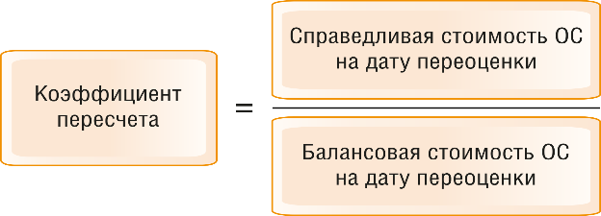

При первом способе для пересчета стоимости ОС вы можете использовать коэффициент, рассчитанный по формуле:
Умножение пересчитываемой величины на коэффициент даст новое значение показателя для отражения в бухгалтерском учете. Например, формула для пересчета первоначальной (переоцененной) стоимости будет выглядеть так:

Slide 58
Сумму дооценки основных средств (кроме инвестиционной недвижимости) в общем случае отнесите на добавочный капитал.
Однако в той части, в которой дооценка восстанавливает суммы уценки (обесценения) ОС, признанной в расходах в прошлые периоды, в периоде переоценки включите в прочие доходы.
Если сумма дооценки больше суммы ранее начисленной уценки (обесценения), разницу отнесите на добавочный капитал организации (п. п. 18, 20 ФСБУ 6/2020, п. п. 7, 16 ПБУ 9/99 "Доходы организации") .
Впоследствии накопленная на счете 83 "Добавочный капитал" дооценка списывается на нераспределенную прибыль организации одним из следующих способов (п. 20 ФСБУ 6/2020, Информационное сообщение Минфина России от 03.11.2020 N ИС-учет-29):
единовременно при списании объекта ОС, по которому была накоплена дооценка;
по мере начисления амортизации по объекту ОС в размере, определяемом как положительная разница между величиной амортизации с учетом последней переоценки, и суммой амортизации за этот же период без учета переоценок.
Принятый организацией способ применяется в отношении всех отличных от инвестиционной недвижимости основных средств и должен быть закреплен в учетной политике.
УП

Slide 59
Бухгалтерские проводки по учету дооценки основных средств (кроме инвестиционной недвижимости) такие:
Содержание операции | Дебет | Кредит
При переоценке ОС путем пересчета первоначальной (переоцененной) стоимости и амортизации
Скорректирована первоначальная (переоцененная) стоимость ОС при его дооценке | 01 | 83 (91-1)
Скорректирована накопленная амортизация при дооценке ОС | 83 (91-2) | 02
При переоценке ОС путем пересчета их балансовой стоимости
Первоначальная (переоцененная) стоимость уменьшена на сумму накопленной амортизации | 02 | 01
Отражена дооценка ОС | 01 | 83 (91-1)

Slide 60
Сумму уценки основных средств (кроме инвестиционной недвижимости) в общем случае включите в прочие расходы. Однако в части, не превышающей отнесенные в прошлые периоды на добавочный суммы дооценки ОС, признайте за счет уменьшения сумм дооценки. Если сумма уценки больше ранее признанной дооценки, разницу включите в прочие расходы в периоде проведения переоценки (п. 19 ФСБУ 6/2020, п. 11 ПБУ 10/99 "Расходы организации").
Бухгалтерские проводки по учету уценки основных средств (кроме инвестиционной недвижимости) такие:
Содержание операции | Дебет | Кредит
При переоценке ОС путем пересчета первоначальной (переоцененной) стоимости и амортизации
Скорректирована первоначальная (переоцененная) стоимость ОС при его уценке | 83 (91-2) | 01
Отражено изменение накопленной амортизации при уценке ОС | 02 | 83 (91-1)
При переоценке ОС путем пересчета их балансовой стоимости
Первоначальная (переоцененная) стоимость уменьшена на сумму накопленной амортизации | 02 | 01
Отражена уценка ОС | 83 (91-2) | 01

Slide 61
Переоценка инвестиционной недвижимости
Если принято решение о переоценке инвестиционной недвижимости, то эта группа ОС не должна амортизироваться (п. 28 ФСБУ 6/2020, Информационное сообщение Минфина России от 03.11.2020 N ИС-учет-29).
Поэтому при переоценке необходимо просто скорректировать стоимость инвестиционной недвижимости (первоначальную или уже переоцененную) так, чтобы она стала равна ее справедливой стоимости (п. 21 ФСБУ 6/2020, Информационное сообщение Минфина России от 03.11.2020 N ИС-учет-29).
Результаты переоценки инвестиционной недвижимости включите в периоде проведения переоценки (п. 21 ФСБУ 6/2020, Информационное сообщение Минфина России от 03.11.2020 N ИС-учет-29):
в прочие доходы, если дооцениваете объект (п. п. 7, 16 ПБУ 9/99);
в прочие расходы, если уцениваете объект (п. 11 ПБУ 10/99).

Slide 62
Содержание операции | Дебет | Кредит
Отражена дооценка инвестиционной недвижимости | 03 | 91-1
Отражена уценка инвестиционной недвижимости | 91-2 | 03

Slide 63
Изменены правила амортизации
Стоимость ОС погашается посредством амортизации (п. 27 ФСБУ 6/2020).
Амортизацию начисляйте по всем ОС, за исключением (п. 28 ФСБУ 6/2020):
инвестиционной недвижимости, учитываемой по переоцененной стоимости;
ОС с неизменными потребительскими свойствами. К ним относят, например, земельные участки, объекты природопользования (водные объекты, недра и другие природные ресурсы), музейные предметы и коллекции;
законсервированных и не используемых в деятельности организации объектов ОС, предназначенных для реализации законодательства РФ о мобилизационной подготовке и мобилизации.
По другим временно не используемым и (или) законсервированным ОС начисляйте амортизацию в обычном порядке (п. 30 ФСБУ 6/2020, Информационное сообщение Минфина России от 03.11.2020 N ИС-учет-29).

Slide 64
Изменены правила амортизации
Начисляется ли амортизация по ОС, находящимся в запасе ?
По ОС, которые введены в эксплуатацию, но находятся в запасе (например, резервное оборудование для организации бесперебойного производственного процесса), амортизацию начисляйте в обычном порядке.
Установите для таких ОС элементы амортизации с учетом особенностей режима их эксплуатации

Slide 65
Изменены правила амортизации
1. Начинайте начислять амортизацию по объекту ОС с даты его признания в бухгалтерском учете. Допустимо начать начисление амортизации с 1-го числа месяца, следующего за месяцем признания ОС, закрепив такой вариант в учетной политике (пп. "а" п. 33 ФСБУ 6/2020, Информационное сообщение Минфина России от 03.11.2020 N ИС-учет-29, п. 7 ПБУ 1/2008 "Учетная политика организации").
2. Прекращайте начисление амортизации с даты списания объекта ОС с бухгалтерского учета.
3. Но если вы установили в учетной политике, что начинаете начислять амортизацию с 1-го числа месяца, следующего за месяцем признания ОС, то прекращайте начисление амортизации с 1-го числа месяца, следующего за месяцем списания объекта ОС (пп. "б" п. 33 ФСБУ 6/2020, п. 7 ПБУ 1/2008).
4. Амортизацию начисляйте независимо от результата деятельности организации в отчетном периоде (п. 29 ФСБУ 6/2020). Делать вы это можете на конец установленного в вашей организации отчетного периода - ФСБУ 6/2020 не содержит требования об обязательном ежемесячном начислении амортизации.
4. Сумму амортизации рассчитайте таким образом, чтобы к концу срока амортизации балансовая стоимость объекта ОС стала равна его ликвидационной стоимости (п. 32 ФСБУ 6/2020, Информационное сообщение Минфина России от 03.11.2020 N ИС-учет-29).
УП
Амортизация не до нуля

Slide 66
Новые ФСБУ
2.5.1. Начисление амортизации начинается с первого числа месяца, следующего за месяцем признания объекта ОС в бухгалтерском учете и прекращается с первого числа месяца, следующего за месяцем его списания с учета.
ИЛИ Начисление амортизации объекта ОС начинается с даты его признания в бухгалтерском учете и прекращается с момента его списания с учета. В месяце принятия к учету ОС амортизация начисляется в сумме пропорционально количеству дней его учета в составе ОС в данном месяце.

Slide 67
Элементы амортизации основных средств - это срок
полезного использования,
ликвидационная стоимость и
способ начисления амортизации.
Их надо проверять на соответствие условиям использования ОС в конце каждого отчетного года, а также при получении новой информации, свидетельствующей о возможности изменений.
В случае существенного изменения условий использования ОС скорректируйте установленные значения элементов амортизации.
В бухгалтерском учете такие корректировки считаются изменением оценочных значений.
Если условия использования ОС не изменились или изменились незначительно, то и элементы амортизации не меняйте.

Slide 68
Срок полезного использования
Срок полезного использования (СПИ) объекта ОС может быть установлен (п. 8 ФСБУ 6/2020):
как период, в течение которого его использование будет приносить экономические выгоды вашей организации. Рекомендуем установить его в месяцах, несмотря на то что ФСБУ 6/2020 не требует ежемесячного начисления амортизации;
как количество продукции (объем работ в натуральном выражении), которое вы ожидаете получить от его использования. Установите его в штуках, квадратных метрах и т.п.
Определяйте СПИ исходя из (п. 9 ФСБУ 6/2020):
ожидаемого периода эксплуатации ОС с учетом производительности, мощности объекта, нормативных, договорных ограничений, намерений руководства организации и др.;
ожидаемого физического износа. Он зависит от режима и условий эксплуатации, периодичности ремонтов, влияния агрессивной среды и иных аналогичных факторов;
ожидаемого морального устаревания, например, в результате усовершенствования производственного процесса или изменения спроса на продукцию, производимую с помощью данного объекта;
планов по замене ОС (техническому перевооружению).

Slide 69
Срок полезного использования
Срок полезного использования – один из элементов амортизации. Нужно ежегодно проверять, соответствует ли этот срок условиям использования объекта. Такую проверку проводят в отношении всех основных средств, в том числе которые были приняты на учет до перехода на ФСБУ 6/2020 (п. 9 и 37 ФСБУ 6/2020). При пересмотре можно руководствоваться разъяснениями из рекомендации БМЦ Р-6/2009-КпР «Изменение срока полезного использования основных средств в течение эксплуатации». Она написана для ПБУ 6/01, но заложенные в ней правила вошли в ФСБУ 6/2020.
Проверяйте соответствие срока полезного использования условиям в конце каждого отчетного года. Такой пересмотр можно проводить в рамках инвентаризации. Оценивайте те же параметры, исходя из которых устанавливали срок полезного использования: условия эксплуатации, степень износа, моральное устаревание и т. д. Эти данные запросите у инженерной службы, IT-службы, транспортного отдела и т. д.
Сравните полученные результаты с данными, которые учитывали, когда в предыдущий раз устанавливали срок полезного использования. Если какие-то из параметров существенно изменились, увеличьте или уменьшите срок полезного использования. Критерии существенности установите сами.

Slide 70
Как определить ликвидационную стоимость объекта основных средств
Ликвидационную стоимость объекта ОС определите как сумму, которую вы получили бы на текущий момент от его выбытия (включая стоимость оставшихся от выбытия материальных ценностей), за вычетом ожидаемых затрат на выбытие. При этом предполагается, что объект ОС находится в состоянии, характерном для момента окончания СПИ (п. 30 ФСБУ 6/2020).
Определяйте ее для каждого объекта ОС при его признании в бухгалтерском учете (п. 37 ФСБУ 6/2020).
Ликвидационную стоимость объекта ОС определите как сумму, которую вы получили бы на текущий момент от его выбытия (включая стоимость оставшихся от выбытия материальных ценностей), за вычетом ожидаемых затрат на выбытие. При этом предполагается, что объект ОС находится в состоянии, характерном для момента окончания СПИ (п. 30 ФСБУ 6/2020, Информационное сообщение Минфина России от 03.11.2020 N ИС-учет-29).
ФСБУ 6/2020 не ограничивает выбор способа определения ликвидационной стоимости ОС. Главное, чтобы он обеспечивал исполнение требований к формированию в бухучете информации, установленных Законом о бухгалтерском учете и НПА, принятыми в соответствии с ним (в частности, ПБУ 1/2008 и ФСБУ 6/2020) (Приложение к Письму Минфина России от 23.12.2022 N 07-04-09/126779).
Определяйте ликвидационную стоимость каждого объекта ОС при его признании в бухгалтерском учете (п. 37 ФСБУ 6/2020).

Slide 71
Как определить ликвидационную стоимость объекта основных средств
Например, локальным нормативным актом организации установлено, что легковые автомобили, приобретаемые для курьерской службы, используются в течение пяти лет, а затем продаются на вторичном рынке. При принятии к учету очередного автомобиля в целях бухгалтерского учета устанавливается СПИ - 60 месяцев (5 л. x 12 мес.). На эту дату рыночная стоимость пятилетнего автомобиля той же марки в той же комплектации составляет 1 200 000 руб., комиссионное вознаграждение посредника - 200 000 руб. Следовательно, организация устанавливает ликвидационную стоимость приобретенного автомобиля в размере 1 000 000 руб. (1 200 000 руб. - 200 000 руб.).

Slide 72
Как определить ликвидационную стоимость объекта основных средств
Ликвидационную стоимость принимайте равной нулю, если (п. 31 ФСБУ 6/2020):
•вы не ожидаете поступлений от выбытия объекта ОС по окончании СПИ, в том числе от продажи извлеченных из него материальных ценностей;
•ожидаемая сумма поступлений не является существенной;
•ожидаемая к поступлению сумма не может быть определена.

Slide 73
Как определить ликвидационную стоимость здания при применении ФСБУ 6/2020
Когда предполагаемый период использования здания на момент принятия к учету - длительный, организация, как правило, не планирует по окончании СПИ продать или демонтировать здание, получить возмещение от реализации конструкций, превышающее затраты на демонтаж, хотя и не исключает этого. Иными словами, организация намеревается получать экономические выгоды только от использования здания. В таком случае, по нашему мнению, ликвидационную стоимость здания следует принять равной нулю (пп. "а" п. 31 ФСБУ 6/2020).
Впоследствии необходимо регулярно пересматривать СПИ здания, а также проверять, не изменились ли намерения организации в отношении здания по окончании его СПИ и не следует ли скорректировать ликвидационную стоимость (п. 37 ФСБУ 6/2020).
По мере приближения даты окончания установленного СПИ намерения организации обычно конкретизируются в один из следующих вариантов:
1) либо организация планирует продолжать использовать здание обычным способом и после этой даты. О таком намерении свидетельствуют, например, планы по капитальному ремонту здания, его достройке или реконструкции;
2) либо организация предполагает прекращение использования здания в обозримом будущем.
В первом случае СПИ увеличивается, а ликвидационная стоимость остается нулевой.
Во втором случае СПИ уточняется (увеличивается или уменьшается) с учетом даты предполагаемого прекращения использования, а ликвидационная стоимость оценивается в зависимости от планов организации в отношении здания: как стоимость будущей продажи здания за вычетом затрат на продажу или как стоимость реализации строительных конструкций (материалов), полученных в результате демонтажа, за вычетом затрат на разборку и реализацию. Если эта величина оказалась существенной, ее необходимо учесть при дальнейшем начислении амортизации, а если она оказалась больше или равна балансовой стоимости здания, начисление амортизации по зданию следует приостановить (п. п. 30, 32, 37 ФСБУ 6/2020).

Slide 74
Как определить ликвидационную стоимость автомобиля
Ликвидационную стоимость автомобиля определяйте в общем порядке с учетом следующего:
1) при наличии в организации плана (программы) по обновлению автопарка искомая величина - это предполагаемая цена будущей продажи автомобиля. Для ее оценки ориентируйтесь на данные вторичного рынка для аналогичных транспортных средств, принимая во внимание возраст, пробег, условия эксплуатации и обслуживания;
2) при отсутствии планов по замене используйте цену узлов, агрегатов и запчастей, потенциально пригодных к использованию даже при полном износе автомобиля, а также цену металлолома. Если ожидаемая к получению сумма несущественна или не может быть определена, примите ликвидационную стоимость автомобиля равной нулю.

Slide 75
Какие-либо проводки в связи с корректировкой ликвидационной стоимости делать не надо, так как ранее начисленная амортизация не меняется.
Если ликвидационная стоимость после пересмотра и корректировки сравнялась с балансовой стоимостью или превысила ее, то начисление амортизации приостанавливают (п. 30 ФСБУ 6/2020).
Если же ликвидационная стоимость превысила первоначальную, это означает, что предполагаемые поступления от выбытия объекта ОС по окончании СПИ за вычетом затрат на выбытие оказались больше, чем ваши затраты на приобретение (создание) объекта и доведение его до состояния, пригодного к использованию. При оценке объекта ОС по первоначальной стоимости ликвидационная стоимость объекта заведомо выше балансовой. Следовательно, начисление амортизации приостанавливается. В случае оценки объекта по переоцененной стоимости ликвидационная стоимость, превышающая первоначальную, не обязательно больше или равна балансовой стоимости объекта с учетом переоценки. Для принятия решения о приостановке начисления амортизации необходимо сравнить ликвидационную стоимость с балансовой.

Slide 76
Какими могут быть методы определения ликвидационной стоимости?
Ответ. Методы определения ликвидационной стоимости устанавливаются организацией самостоятельно. Например, можно определять ликвидационную стоимость для одних видовосновных средств на основании прошлого опыта организации, для других видов основных средств (металлоемких объектов) - по рыночной цене металлолома и оценке веса объекта и т.д.
Может ли ликвидационная стоимость быть больше чем первоначальная стоимость?
Ответ. Да, в некоторых случаях ликвидационная стоимость отдельного объекта основных средств может быть больше, чем первоначальная стоимость, если стоимость материальных ценностей, остающихся при выбытии объекта основных средств, превышает его первоначальную стоимость. При этом важно подчеркнуть, что для целей учета в такой ситуации тот факт, что ликвидационная стоимость больше первоначальной стоимости, не должен приводить к увеличению первоначальной стоимости.
Можно ли не определять ликвидационную стоимость? В каких случаях можно считать ликвидационную стоимость равной нулю? Нужно ли это указывать в учетной политике?
Ответ. Нет, определять ликвидационную стоимость необходимо для каждого объекта основных средств. Пункт 31 ФСБУ 6/2020 описывает условия, при которых ликвидационная стоимость объекта основных средств считается равной нулю, если:
а) не ожидаются поступления от выбытия объекта основных средств (в том числе от продажи материальных ценностей, остающихся от его выбытия) в конце срока полезного использования;
б) ожидаемая к поступлению сумма от выбытия объекта основных средств не является существенной;
в) ожидаемая к поступлению сумма от выбытия объекта основных средств не может быть определена.
Таким образом, ликвидационная стоимость может быть равной нулю, если организация обоснует такую оценку. Учетная политика должна содержать применяемые методы определения ликвидационной стоимости.

Slide 77
Как выбрать способ начисления амортизации
Способ начисления амортизации устанавливается одинаковым для всех ОС, входящих в одну группу. Выбранный способ должен наиболее точно отражать распределение во времени ожидаемых к получению экономических выгод от использования этой группы ОС (пп. "а" п. 34 ФСБУ 6/2020).
Способы начисления амортизации в бухгалтерском учете такие (п. п. 35, 36 ФСБУ 6/2020):
•линейный;
•уменьшаемого остатка;
•пропорционально количеству продукции (объему работ).
Способ списания стоимости по сумме чисел лет срока полезного использования для начисления амортизации ФСБУ 6/2020 не предусмотрен.
Первый или второй способ применяйте к ОС, для которых СПИ определили периодом, третий - когда СПИ установлен в натуральных единицах (штуках, тоннах и т.д.).

Slide 78
Как выбрать способ начисления амортизации
Выбранный способ начисления амортизации применяйте последовательно, от одного отчетного периода к другому, чтобы обеспечить сравнимость показателей бухгалтерской отчетности. Однако при изменении распределения во времени ожидаемых к получению будущих экономических выгод от использования ОС нужно изменить и способ начисления амортизации (пп. "б" п. 34 ФСБУ 6/2020).
Способ начисления амортизации, ликвидационную стоимость и СПИ пересматривайте в конце каждого года, а также при наступлении обстоятельств, которые влияют на них. Например, после улучшения или восстановления ОС (п. 37 ФСБУ 6/2020).

Slide 79
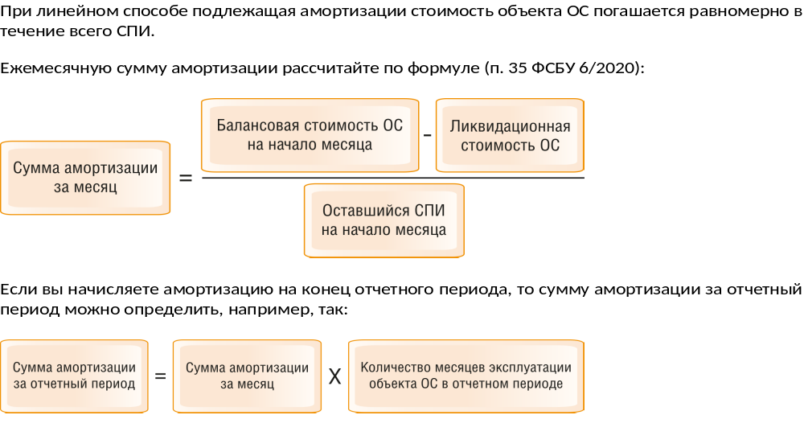

Slide 80
Пример расчета амортизации линейным способом
10 августа было готово к эксплуатации приобретенное организацией производственное оборудование первоначальной стоимостью 1 000 000 руб.
Элементы амортизации установлены следующие:
СПИ - 15 месяцев;
ликвидационная стоимость - 100 000 руб.;
способ амортизации - линейный.
Бухгалтерскую отчетность организация составляет ежемесячно. Амортизация начисляется с 1-го числа месяца, следующего за месяцем
признания ОС в бухгалтерском учете.
Расчет амортизации оборудования согласно учетной политике организации следующий:
Период | Расчет амортизации за месяц, руб. | Амортизация за месяц, руб. | Накопленная амортизация, руб. | Оставшийся СПИ, мес.
Сентябрь текущего года | (1 000 000 - 100 000) / 15 | 60 000,00 | 60 000,00 | 14
Октябрь текущего года | (1 000 000 - 100 000 - 60 000) / 14 | 60 000,00 | 120 000,00 | 13
Ноябрь текущего года | (1 000 000 - 100 000 - 120 000) / 13 | 60 000,00 | 180 000,00 | 12
Сентябрь следующего года | (1 000 000 - 100 000 - 720 000) / 3 | 60 000,00 | 780 000,00 | 2
Октябрь следующего года | (1 000 000 - 100 000 - 780 000) / 2 | 60 000,00 | 840 000,00 | 1
Ноябрь следующего года | (1 000 000 - 100 000 - 840 000) / 1 | 60 000,00 | 900 000,00 | 0

Slide 81
Отличия между налоговым и бухгалтерским учетом.
В налоговом учете:
1) не считаются ОС объекты инвестиционной недвижимости, которые созданы исключительно в целях получения дохода от прироста их стоимости. Если же до момента продажи планируете сдавать инвестиционную недвижимость в аренду, признайте ее ОС (п. 1 ст. 256, п. 1 ст. 257 НК РФ, Письмо Минфина России от 13.09.2019 N 03-03-06/1/70481);
2) проценты по заемным обязательствам в стоимость ОС не включают (Письмо Минфина России от 10.03.2015 N 03-03-10/12339). Независимо от направлений использования средств проценты учитывают во внереализационных расходах;
3) получение отсрочки (рассрочки) на оплату приобретенных для создания ОС материальных ценностей, работ подрядчика, услуг технического заказчика и т.п. не влияет на первоначальную стоимость ОС;
4) создание резерва на ликвидацию выводимых из эксплуатации ОС и восстановление окружающей среды предусмотрено только для организаций, добывающих углеводороды, и только в определенной ситуации. Но и в этом случае начисляемый резерв в первоначальную стоимость ОС не включают (п. 4 ст. 267.4 НК РФ);
5) затраты на пусконаладочные работы, проводимые в целях доведения объекта ОС до состояния, пригодного к использованию, учитывают в его первоначальной стоимости (Письма Минфина России от 20.09.2011 N 03-03-06/1/560 (п. 1), от 02.11.2010 N 03-03-06/1/682). Однако скорректировать затраты на пусконаладочные работы на стоимость произведенной продукции нельзя;

Slide 82
Отличия между налоговым и бухгалтерским учетом.
В налоговом учете:
6) стоимость объектов, сносимых (демонтируемых) с целью высвобождения площадки под новое строительство (площадки под размещение нового оборудования), а также затраты на ликвидацию этих объектов учитывают в первоначальной стоимости создаваемых ОС. В отличие от бухгалтерского учета, при этом не имеет значения, ликвидируете вы специально приобретенные под снос объекты или собственные ОС(Письма Минфина России от 28.09.2022 N 03-03-06/1/93587, от 24.09.2021 N 03-03-06/1/77722, от 02.06.2021 N 03-03-06/1/42998, от 15.12.2016 N 03-03-06/1/75343, от 24.12.2010 N 03-03-06/1/806, от 11.07.2019 N 03-03-06/3/51450, от 03.07.2019 N 03-03-07/48905, от 02.10.2019 N 03-03-06/1/75684).
По вопросу признания затрат на ликвидацию собственных ОС и сумм недоначисленной амортизации по ним у Минфина России была и другая позиция. В соответствии с ней указанные суммы можно единовременно учесть во внереализационных расходах на основании пп. 8 п. 1 ст. 265 НК РФ (Письма от 10.09.2012 N 03-03-06/1/475, от 11.09.2009 N 03-05-05-01/55). Это рискованно, но примеры судебных актов в пользу налогоплательщика есть.
Моментом ввода ОС в эксплуатацию считайте событие, фиксирующее готовность объекта к использованию по назначению, документально оформленное в установленном порядке. И только в случае неясности с определением готовности к использованию в качестве даты ввода в эксплуатацию примите дату начала использования объекта в деятельности организации (Письма Минфина России от 21.06.2019 N 03-03-06/1/45357, от 20.05.2019 N 03-03-06/1/35949, от 10.02.2020 N 03-05-05-01/8435).
Начислять амортизацию начинайте с 1-го числа месяца, следующего за месяцем, в котором этот объект был введен в эксплуатацию (п. 4 ст. 259 НК РФ).
Обратите внимание: по мнению Минфина России, начисленная амортизация по объекту основных средств учитывается при определении налоговой базы по налогу на прибыль организации, если такой объект используется налогоплательщиком для извлечения дохода (Письма от 23.06.2021 N 03-03-06/1/49256, от 01.04.2020 N 03-03-06/1/26179, от 27.11.2019 N 03-03-06/1/92176). Соответственно, если объект к эксплуатации готов, но фактически не используется, то возникают риски с учетом в расходах начисленной амортизации.

Slide 83
Отличия между налоговым и бухгалтерским учетом.
Срок полезного использования основного средства в налоговом учете определите самостоятельно на дату ввода его в эксплуатацию с учетом Классификации основных средств, включаемых в амортизационные группы (п. 1 ст. 258 НК РФ). Начислять амортизацию начинайте с 1-го числа месяца, следующего за месяцем, в котором этот объект был введен в эксплуатацию (п. 4 ст. 259 НК РФ). В месяце начала начисления амортизации учтите в расходах амортизационную премию, если ее применение предусмотрено вашей учетной политикой (п. 3 ст. 272 НК РФ).
Моментом ввода в эксплуатацию считайте событие, фиксирующее готовность объекта к использованию по назначению, документально оформленное в установленном порядке. И только в случае неясности с определением готовности к использованию датой ввода в эксплуатацию следует считать дату начала использования объекта в деятельности организации (Письма Минфина России от 21.06.2019 N 03-03-06/1/45357, от 20.05.2019 N 03-03-06/1/35949, от 10.02.2020 N 03-05-05-01/8435).
Амортизацию начисляйте ежемесячно методом, закрепленным в вашей учетной политике (п. п. 1, 2 ст. 259 НК РФ). Норму амортизации при приобретении основного средства за плату определите в зависимости от того, линейный или нелинейный метод амортизации вы выбрали.

Slide 84
Пересмотр элементов амортизации
Установленные для объекта ОС элементы амортизации проверяйте на соответствие условиям использования этого объекта с целью установить - не возникла ли необходимость в их изменении. Такая проверка обязательна (п. 37 ФСБУ 6/2020):
•в конце каждого отчетного года. Провести ее можно, например, в рамках инвентаризации ОС перед составлением годовой бухгалтерской отчетности. Однако если ОС вы инвентаризируете не каждый год, проверить элементы амортизации все равно придется;
•при наступлении событий, свидетельствующих о возможном изменении применяемых элементов амортизации.

Slide 85
Пересмотр элементов амортизации
На конец отчетного периода необходимо пересматривать срок полезного использования
и ликвидационную стоимость основных средств. Можно ли также пересмотреть срок
полезного использования или ликвидационную стоимость в середине года при
наступлении обстоятельств, свидетельствующих о возможном изменении элементов
амортизации (например, резко изменилась цена металлолома)?
Ответ. Да, такой пересмотр предусмотрен пунктом 37 ФСБУ 6/2020. Проверка элементов
амортизации (срока полезного использования, ликвидационной стоимости и способа начисления амортизации) проводится в конце каждого отчетного года, а также при наступлении обстоятельств, свидетельствующих о возможном изменении элементов амортизации.

Slide 86
Как проверяют элементы амортизации в бухгалтерском учете
В процессе проверки комиссия анализирует физические параметры текущего и планируемого использования объектов ОС и иные данные (модель распределения будущих экономических выгод, ожидаемые доходы от выбытия и т.д.) и сравнивает их с теми данными, которые учитывались для установления элементов амортизации при признании объектов либо при предыдущем пересмотре:
для проверки срока полезного использования (СПИ) проанализируйте (п. 8 Толкования Р91 "Изменение срока полезного использования основных средств в течение эксплуатации"):
  режим и условия эксплуатации ОС;
  физический и моральный износ;
  нормативные и другие ограничения эксплуатации ОС;
  планы по замене, модернизации, реконструкции ОС;
  другие актуальные параметры использования ОС, оказывающие влияние на СПИ.

Slide 87
Если полученная в результате анализа информация свидетельствует о существенном изменении условий использования ОС по сравнению с теми, на основании которых был ранее установлен СПИ, то скорректируйте СПИ по таким объектам. При этом СПИ может измениться как в сторону увеличения, так и в сторону уменьшения.
Если же параметры использования ОС не изменились или изменились незначительно, то СПИ менять не нужно;
2) для проверки ликвидационной стоимости определите актуальную сумму, которую ожидаете получить от выбытия объекта ОС.
Если предыдущая ликвидационная стоимость объекта ОС существенно отличается от текущей величины, скорректируйте ее в большую или меньшую сторону. Если сумма ожидаемых поступлений от выбытия ОС изменилась незначительно или не изменилась вовсе, то ликвидационную стоимость не меняйте;
3) для проверки способа начисления амортизации проанализируйте актуальную схему распределения во времени ожидаемых к получению экономических выгод от использования группы ОС (п. 34 ФСБУ 6/2020, Информационное сообщение Минфина России от 03.11.2020 N ИС-учет-29).

Slide 88
Если такое распределение существенно изменилось, то и способ начисления амортизации по такой группе ОС нужно изменить. Если же ваши ожидания не изменились или изменились незначительно, продолжайте начислять амортизацию, используя ранее установленный способ.
Итоги проверки элементов амортизации оформите документально. Это может быть протокол заседания комиссии, составленный в произвольной форме. По тем объектам ОС, по которым принято решение об изменении их элементов амортизации, укажите:
ранее установленные элементы амортизации;
новые (измененные) элементы амортизации;
причины изменений.
Документ подписывают все члены комиссии и утверждает руководитель организации.
Конкретный порядок проверки каждого элемента амортизации, а также уровень и иные критерии существенности, соответствие которым влечет за собой изменение элементов амортизации, установите в учетной политике организации.
УП

Slide 89
В бухгалтерском учете элементы амортизации считаются оценочными значениями. Их изменения возникают в результате появления новой информации и не являются исправлением ошибок. Поэтому такие изменения отражайте в бухгалтерском учете как изменения оценочных значений - перспективно. Ранее начисленную амортизацию не пересчитывайте (п. 37 ФСБУ 6/2020, п. п. 2, 3, 4 ПБУ 21/2008).
Начислять амортизацию с применением новых элементов начинайте (п. 4 ПБУ 21/2008, пп. "а" п. 7.1 ПБУ 1/2008 "Учетная политика организации", п. 38 МСФО (IAS) 8 "Учетная политика, изменения в бухгалтерских оценках и ошибки"):
• с 1 января следующего отчетного года, если вы изменили элементы амортизации по результатам обязательной ежегодной проверки;
• с даты принятия решения об изменении элементов амортизации, если такое изменение вызвано получением новой информации в течение года. Если вы начисляете амортизацию с 1-го числа месяца, следующего за месяцем признания ОС в бухгалтерском учете, начисление амортизации исходя из новых элементов амортизации начните с 1-го числа месяца, следующего за месяцем принятия соответствующего решения.
Помните, если по какому-либо объекту ОС начисление амортизации было приостановлено, а в результате проверки его ликвидационная стоимость стала меньше балансовой стоимости, то начисление амортизации нужно возобновить (п. 30 ФСБУ 6/2020, Информационное сообщение Минфина России от 03.11.2020 N ИС-учет-29).
После изменения срока полезного использования ОС и (или) других элементов амортизации рассчитывайте амортизацию в обычном порядке, но с применением новых параметров.

Slide 90
С какой периодичностью следует восстанавливать амортизацию объектов основных
средств, по которым полностью начислена амортизация?
Ответ. Восстановление амортизации осуществляется только в связи с переходом на ФСБУ 6/2020,
описанном в разделе VI ФСБУ 6/2020.
После перехода на ФСБУ 6/2020 срок полезного использования определяется при признании этого
объекта в бухгалтерском учете и подлежит проверке на соответствие условиям использования
объекта основных средств в соответствии с пунктом 37 ФСБУ 6/2020. Такая проверка проводится
в конце каждого отчетного года, а также при наступлении обстоятельств, свидетельствующих о
возможном изменении срока полезного использования. Уточнение срока полезного использования
отражается перспективно, следовательно, величина накопленной амортизации изменению не
подлежит, при этом остаточная стоимость объекта основных средств амортизируется на
оставшийся срок полезного использования.

Slide 91
Пример
Организация ООО "ТФ-Мега" приобрела 20.07.2017 легковой автомобиль для деловых поездок директора стоимостью 4 248 000,00 руб. (в т. ч. НДС 18 % – 648 000,00 руб.).
Данные по основному средству:
введено в эксплуатацию – 24.07.2017;
первоначальная стоимость (ПС) – 3 600 000,00 руб.;
амортизация в бухгалтерском и налоговом учете начисляется линейным способом;
ОС учитываются по первоначальной стоимости;
срок полезного использования (СПИ), установленный при вводе в эксплуатацию в бухгалтерском и налоговом учете, – 60 месяцев;
амортизационная премия не применяется;
элементы амортизации при переходе на ФСБУ 6/2020 не менялись.
Приказом от 09.06.2022 по решению руководителя организации срок полезного использования автомобиля продлен на 9 месяцев, также установлена ликвидационная стоимость автомобиля:
новый срок полезного использования (НСПИ) – 69 месяцев;
оставшийся срок полезного использования (ОСПИ) – 10 месяцев;
ликвидационная стоимость (ЛС) – 10 000,00 руб.
ООО "ТФ-Мега" использует общую систему налогообложения (ОСН), применяет метод начисления и ПБУ 18/02 (баласовый метод).

Slide 92
№ | Дата | Операция | Дт | Кт | Сумма | Документ 1С Создать на основании | Пакет документов Входящий Исходящий Внутренний
1 | Изменение элементов амортизации ОС
1.1 | 09.06.2022 | Изменены элементы амортизации объекта ОС (СПИ, ликвидационная стоимость) | --- | --- | --- | Изменение элементов амортизации ОС | Бухгалтерская справка
2 | Начисление амортизации (июнь 2022)
2.1 | 30.06.2022 | Начислена амортизация ОС Расчет | 26 БУ НУ | 02.01 БУ НУ | 60 000,00 60 000,00 | Регламентная операция "Амортизация и износ основных средств" в составе обработки "Закрытие месяца" | Ведомость амортизации ОС Справка-расчет "Амортизация"
3 | Начисление амортизации и расчет отложенных налогов (июль 2022)
3.1 | 31.07.2022 | Начислена амортизация ОС Расчет | 26 БУ НУ | 02.01 БУ НУ | 5 000,00 60 000,00 | Регламентная операция "Амортизация и износ основных средств" в составе обработки "Закрытие месяца" | Ведомость амортизации ОС Справка-расчет "Амортизация"
3.2 | 31.07.2022 | Признано отложенное налоговое обязательство (ОНО) в части разницы в стоимости ОС в БУ и НУ | 99.02.О | 77 | 11 000,00 | Регламентная операция "Расчет отложенного налога по ПБУ 18" в составе обработки "Закрытие месяца" | Справка-расчет "Расход по налогу на прибыль"
4 | Начисление амортизации и расчет отложенных налогов (август 2022)
4.1 | 31.08.2022 | Начислена амортизация ОС | 26 БУ НУ | 02.01 БУ НУ | 5 000,00 0,00 | Регламентная операция "Амортизация и износ основных средств" в составе обработки "Закрытие месяца" | Ведомость амортизации ОС Справка-расчет "Амортизация"
4.2 | 31.08.2022 | Погашено (уменьшено) отложенное налоговое обязательство (ОНО) в части разницы в стоимости ОС в БУ и НУ | 99.02.О | 77 | -1 000,00 | Регламентная операция "Расчет отложенного налога по ПБУ 18" в составе обработки "Закрытие месяца" | Справка-расчет "Расход по налогу на прибыль"
 | Аналогичным образом начисляется амортизация за последующие месяцы в течение оставшегося срока полезного использования основного средства, пока его балансовая стоимость не станет равна ликвидационной стоимости. В зависимости от изменения разницы между балансовой и налоговой стоимостью основного средства в течение срока использования основного средства признаются (погашаются) отложенные налоговые обязательства (ОНО) и отложенные налоговые активы (ОНА). Уменьшение (погашение) ОНО и ОНА в течение текущего года отражается проводкой с той же корреспонденцией счетов, что и признание, но со знаком "минус" (сторно), в течение следующих лет обратной проводкой со знаком "плюс". Аналогично увеличение ОНО и ОНА после уменьшения (обратной проводкой со знаком "плюс") отражается в течение текущего года проводкой с той же корреспонденцией счетов, что и уменьшение, но со знаком "минус", в течение следующих лет обычной проводкой со знаком "плюс".

Slide 93
Расчет:
До текущего месяца балансовая и налоговая стоимость ОС были равны. Разница возникла в текущем месяце.
ОНО = (Балансовая стоимость 55 000,00 руб. – Налоговая стоимость 0,00 руб.) * 20 % = 11 000,00 руб.
Расчет:
Амортизация в БУ: Балансовая (остаточная) стоимость ОС / Оставшийся СПИ = (Первоначальная стоимость ОС 3 600 000,00 руб. – Накопленная амортизация 3 545 000,00 руб. – Ликвидационная стоимость 10 000,00 руб.) / Оставшийся СПИ (69 мес. – 60 мес.) = 5 000,00 руб.
Амортизация в НУ: 0,00 руб.
Расчет:
Признано ОНО: (Балансовая стоимость ОС 50 000,00 – Налоговая стоимость ОС 0,00 ) * 20 % – Ранее признанное ОНО 11 000,00 руб.) = 10 000,00 руб. – 11 000,00 руб. = –1 000,00 руб.

Slide 94
При наличии у организации на балансе объектов основных средств, по которым полностью начислена амортизация, но которые продолжают использоваться, необходимо ли изменить значение элементов амортизации? Если да, то каких элементов, в каком порядке и на каком основании?
Ответ. Наличие на балансе объектов основных средств, по которым полностью начислена амортизация, может свидетельствовать о неправильном определении срока их полезного использования.
Корректировка срока полезного использования, согласно ФСБУ 6/2020, возможна при переходе на ФСБУ 6/2020, а также на основании проверки на соответствие условиям использования объекта основных средств, которая проводится в конце каждого отчетного года, а также при наступлении обстоятельств, свидетельствующих о возможном изменении срока полезного использования.
Элементы амортизации представляют собой оценочные значения, и их изменения должны признаваться в бухгалтерском учете перспективно в соответствии с Положением по бухгалтерскому учету «Изменения оценочных значений» ПБУ 21/20082. Основаниями для изменения элементов амортизации могут быть изменение условий использования объекта основных средств, появление новой информации в отношении существующего положения дел в организации, ожидаемых будущих выгод и обязательств.
Величина накопленной амортизации может быть скорректирована только при переходе на ФСБУ 6/2020.
Исправление ошибки в оценке элементов амортизации не является изменением оценочных значений и должно отражаться в бухгалтерском учете и отчетности в соответствии с требованиями Положением по бухгалтерскому учету «Исправление ошибок в бухгалтерском учете и отчетности» ПБУ 22/2010.

Slide 95
В соответствии с п. 30 ФСБУ 6/2020 начисление амортизации по линейному методу не приостанавливается даже в случаях простоя или консервации ОС. Она рассчитывается по правилам п. 35 ФСБУ 6/2020, исходя из:
балансовой стоимости;
ликвидационной стоимости;
остатка СПИ.
Амортизация приостанавливается, только если ликвидационная стоимость становится равной или превышает балансовую стоимость ОС.
Поэтому в бухучете не может быть ситуации, когда ОС используется и полностью самортизировано, т. е. его балансовая стоимость = 0.
Это означает, что допущена ошибка в определении срока полезного использования (СПИ), который должен постоянно пересматриваться (п. 37 ФСБУ 6/2020):
на конец каждого года;
при наступлении обстоятельств, свидетельствующих о возможном изменении СПИ, — продление срока эксплуатации ОС.
При переходе на ФСБУ 6 необходимо было пересмотреть оставшийся СПИ. Изменение элементов амортизации отражается через документ Изменение элементов амортизации ОС в разделе ОС и НМА – Параметры амортизации ОС. Тогда программа автоматически произвела бы корректировку амортизации регламентной операцией Переход на ФСБУ 6 и балансовая стоимость была бы увеличена:
Дт 84.01 Кт 02.01.
В БУ амортизация по работающему ОС продолжила начисляться в течение нового оставшегося СПИ.

Slide 96
!!! В НУ ситуация, когда ОС полностью самортизировано и продолжает работать, возможна, т. к. СПИ определяется исходя из срока, установленного для амортизационной группы ОС (Постановление Правительства от 01.01.2002 N 1). Срок не пересматривается, исключение — его увеличение в результате модернизации (п. 1 ст. 258 НК РФ).
ПРИМЕР.
01 июля обнаружено, что Основное средство Водопровод полностью самортизировано в июне 2022. Амортизация больше не начисляется ни в бухгалтерском, ни в налоговом учете. Объект продолжит свою работу и будет эксплуатироваться еще 3 года (36 мес.)
Организация должна была при переходе на ФСБУ 6 пересмотреть СПИ данного объекта, но это не сделала. Требуется исправить ошибку и продолжить начисление амортизации в соответствии с требованиями ФСБУ 6.
25.06.1992 Водопровод введен в эксплуатацию первоначальной стоимостью — 1 710 720 руб. Был определен СПИ 30 лет в БУ и НУ.
На 31.12.2021:
оставшийся СПИ равен 6 мес.;
остаточная стоимость — 28 512 руб.

Slide 97
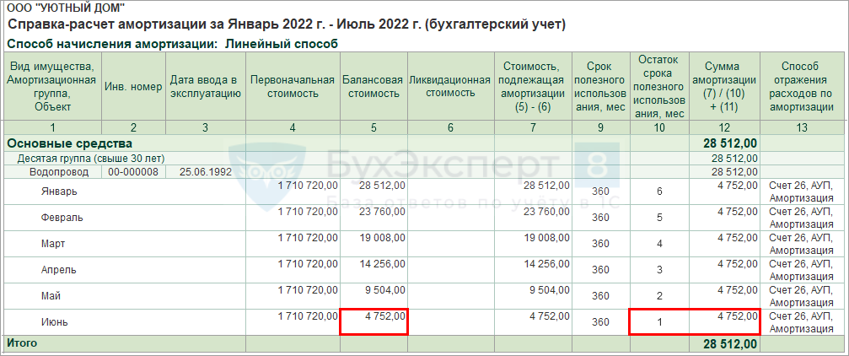
ПРИМЕР.

Slide 98
Исправить ошибку в 1С можно несколькими способами:
Вариант 1. Вернуться на 31.12.2021 и исправить переход на ФСБУ 6. Придется перепроводить операции с декабря 2021. СЕЙЧАС ПОЗДНО.
Вариант 2. Вернуться в предыдущие месяцы, когда еще есть остаточная стоимость и изменить СПИ. Придется перепроводить операции с месяца исправления.
Вариант 3. Исправить СПИ и балансовую стоимость вручную. Все исправления вносятся в текущем периоде с помощью документа Операция, введенная вручную.

Slide 99
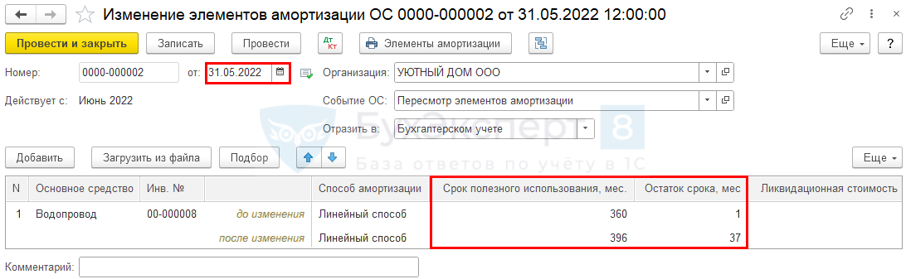
Исправить ошибку в 1С можно несколькими способами:
Вариант 2. Вернуться в предыдущие месяцы, когда еще есть остаточная стоимость и изменить СПИ. Придется перепроводить операции с месяца исправления.
В соответствии с п. 35 ФСБУ 6/2020 амортизация начисляется исходя из балансовой (аналог остаточной) стоимости и оставшегося СПИ. Поэтому для продолжения начисления амортизации ОС в БУ необходимо вернуться в предыдущие месяцы, когда еще оставалась балансовая стоимость ОС, — как минимум в предпоследний месяц начисления амортизации.
Данный способ не совсем корректный с точки зрения ФСБУ 6/2020, но он позволит продолжать начисление амортизации БУ для работающего ОС.
В нашем примере последний месяц начисления амортизации — июнь, следовательно, откорректируйте СПИ документом Изменение элементов амортизации ОС на крайний день предпоследнего месяца начисления амортизации — 31 мая.

Slide 100
Исправить ошибку в 1С можно несколькими способами:
По Рекомендации БМЦ от 10.07.2009 N Р-6/2009 КпР «Изменение СПИ ОС в течение срока эксплуатации» пересмотр СПИ необходимо делать с начала года, но в 1С пересчет амортизации с начала года не делается. Все изменения применяются с нового месяца.

Slide 101
Исправить ошибку в 1С можно несколькими способами:
Вариант 3. Исправить СПИ и балансовую стоимость вручную. Все исправления вносятся в текущем периоде с помощью документа Операция, введенная вручную.
Если невозможно вернуться на 31.12.2021 или в предпоследний месяц начисления амортизации ОС, т. к. период закрыт и не подлежит перепроведению, придется исправлять ошибку вручную.
Рассмотрим пошаговую инструкцию оформления примера.

Slide 102
Дата | Дебет | Кредит | Сумма БУ | Сумма НУ |  | Наименование операции | Документы (отчеты) в 1С
 |  |  |  | Дт | Кт
Изменение элементов амортизации ОС
30 июня | — | — |  |  |  | Изменение элементов амортизации с 1 июля 2022 (увеличен СПИ) | Изменение элементов амортизации ОС
Исправление ошибки в амортизации ОС за 2021 год
30 июня | 02.01 | 91.01 | 152 928 |  |  | Корректировка амортизации при переходе на ФСБУ 6 | Операция, введенная вручную — Операция
Исправление ошибки в амортизации ОС за период январь-июнь
30 июня | 26 | 02.01 | -2 160 |  |  | Корректировка амортизации за январь — май | Операция, введенная вручную — Операция
 | 26 | 02.01 | 4 320 | 4 752 | 4 752 | Начисление амортизации за июнь
 | — | — |  |  |  | Отражение корректировки амортизации в регистр сведений Расчет амортизации
Начисление амортизации за июль
31 июля | 26 | 02.01 | 4 320 |  |  | Начисление амортизации | Закрытие месяца — Амортизация и износ ОС

Slide 103
Стоимость — 1 710 720, т. е. первоначальная стоимость;
Остаточная стоимость (БУ) = 4 752 (остаточная стоимость на июнь) + 152 928 руб. (корректировка амортизации) = 157 680 руб.;
Остаточная стоимость (НУ) — 4 752;
Стоимость для амортизации (БУ) = 157 680 руб. + 2 160 (корректировка амортизации за период январь — май) = 159 840 руб.;
Стоимость для амортизации (НУ) — 1 710 720, т. е. первоначальная стоимость;
Сумма амортизации (БУ) — 4 320 – 2 160 = 2 160 руб.;
Сумма амортизации (НУ) — 4 752 руб. Обязательно заполните

Slide 104
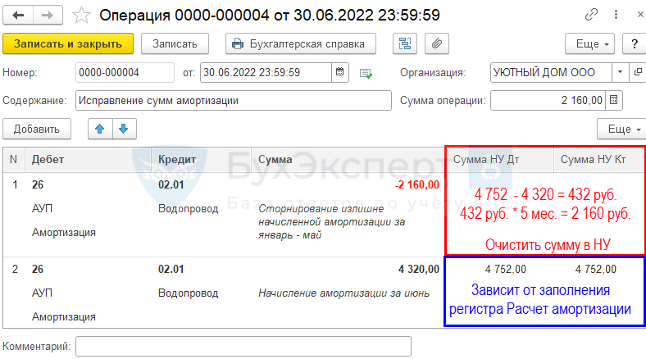
БУ
Ошибка, обнаруженная до окончания отчетного периода, исправляется в месяце обнаружения по соответствующим счетам БУ (п. 5 ПБУ 22/2010).
НУ
Сумма амортизации исправляется только по БУ. В НУ исправлять ничего не нужно.

Slide 105
Как отражать в бухгалтерском учете приобретение основных средств, бывших в употреблении
ФСБУ 6/2020 и ФСБУ 26/2020 не содержат никаких специальных положений, касающихся учета приобретения ОС, уже бывших в употреблении. Поэтому первоначальную стоимость приобретенного ОС, бывшего в употреблении, определите в общем порядке. В капитальные вложения включите все фактические затраты, связанные с его приобретением и подготовкой к эксплуатации.
Принимая объект ОС к учету, сделайте обычные записи.
Срок полезного использования определите исходя из ожидаемого срока эксплуатации основного средства, его технического состояния на момент принятия к учету и т.п. (п. 9 ФСБУ 6/2020).
Получение от продавца приобретенного основного средства, бывшего в употреблении, оформляют актом по форме N N ОС-1, ОС-1а, ОС-1б или документом по форме, разработанной самостоятельно, который содержит все обязательные реквизиты первичного учетного документа.

Slide 106
Материальные ценности, приобретенные для использования в процессе создания ОС (например, в качестве частей ОС или в качестве материалов при строительстве) к запасам не относятся. Их квалифицируют как капитальные вложения с момента приобретения (пп. "а" п. 5 ФСБУ 26/2020). В связи с этим вы можете:
учитывать эти ценности на отдельном субсчете счета 10 "Материалы" и на счете 07 "Оборудование к установке", закрепив для них те же правила оценки при признании и отпуске на нужды создания ОС, что и для запасов;
принимать все приобретенные для создания ОС материалы и комплектующие (узлы, агрегаты, детали и др.) сразу на счет 08, ограничившись складским учетом операций с этими ценностями.
При любом варианте учета в отчетности вы должны показать стоимость как использованных, так и неиспользованных материальных ценностей в составе капитальных вложений на создание ОС (в разд. I Бухгалтерского баланса).

Slide 107
Если вы приняли решение использовать в создании ОС материальные ценности, приобретенные для обычной деятельности и учтенные в составе запасов, то на дату принятия такого решения переквалифицируйте их в капитальные вложения.
Если вы изначально или впоследствии учли материальные ценности по дебету счета 08, но они не были использованы в процессе создания ОС, вычтите их расчетную стоимость из общей суммы капитальных вложений (п. 15 ФСБУ 26/2020).
Материальные ценности, оставшиеся неиспользованными при создании ОС, признайте в бухгалтерском учете в зависимости от целей дальнейшего использования:
как капитальные вложения, если планируете использовать материальные ценности для создания, ремонта, улучшения других ОС (пп. "а" п. 5 ФСБУ 26/2020);
как запасы, если в дальнейшем будете использовать материальные ценности в обычной деятельности в течение периода, не превышающего 12 месяцев или обычного операционного цикла;
как долгосрочные активы к продаже, если намерены продать материальные ценности.

Slide 108
В капитальные вложения при создании ОС не нужно включать:
1. Затраты, вызванные авариями, пожарами, стихийными бедствиями, нарушением производственного процесса. Примерами таких затрат являются (пп. "г", "д" п. 16 ФСБУ 26/2020):
  сверхнормативный расход материалов;
  штрафы, наложенные на организацию за нарушение законодательства об охране труда;
  потери от простоев и брака;
  стоимость ремонтов активов, используемых для создания объектов ОС, вызванных чрезвычайными ситуациями;
2. Управленческие расходы. Исключение составляют случаи, когда такие расходы напрямую связаны с созданием основных средств (пп. "ж" п. 16 ФСБУ 26/2020). Например, в капитальные вложения надо включить заработную плату сотрудников администрации, занимающихся исключительно управлением строительством;
3. Затраты на перемещение и ликвидацию (снос) объектов, которые ранее учитывались как ОС (пп. "к" п. 16 ФСБУ 26/2020).

Slide 109
К фактическим затратам, формирующим стоимость капитальных вложений, приравнивается увеличение капитала организации вследствие безвозмездного получения имущества от акционеров или участников (п. 9 ФСБУ 26/2020).
Поэтому при безвозмездном получении основных средств от акционеров (участников) в стоимость капитальных вложений включите справедливую стоимость поступившего имущества на дату его принятия к учету (п. 14 ФСБУ 26/2020).
В общую сумму капитальных вложений включите также дополнительные затраты, связанные с безвозмездным получением основных средств. Это могут быть, например:
•затраты на доставку полученного имущества до места использования, его установку или монтаж (пп. "з" п. 5 ФСБУ 26/2020);
•стоимость пусконаладочных работ (пп. "и" п. 5 ФСБУ 26/2020).
В случае возникновения оценочного обязательства по предстоящему демонтажу, утилизации безвозмездно полученного от акционеров (участников) имущества, восстановлению окружающей среды его сумму также включите в стоимость капитальных вложений (пп. "ж" п. 10 ФСБУ 26/2020).
При безвозмездном получении основных средств от иных лиц приравниваемые к затратам суммы отсутствуют. Поэтому, если у вас нет собственных затрат в связи с получением имущества (на доставку, установку, монтаж и т.п.) и не возникает оценочного обязательства по предстоящему демонтажу, утилизации, восстановлению окружающей среды, то первоначальная стоимость этих объектов равна нулю.

Slide 110
Бухгалтерский учет при безвозмездном получении основных средств зависит от того, кто вам их передал - акционер (участник) или другое лицо.
Если основные средства передал акционер (участник), например, в качестве вклада в имущество общества или по договору дарения, то по сути это является дополнительной инвестицией в вашу организацию, которая не признается доходом (п. 2 ПБУ 9/99 "Доходы организации", Приложение к Письму Минфина России от 28.12.2016 N 07-04-09/78875). В этом случае поступление имущества отразите по дебету счета 08 "Вложения во внеоборотные активы" и кредиту счета 83 "Добавочный капитал" (Письма Минфина России от 28.10.2013 N 03-03-06/1/45463, от 29.01.2008 N 07-05-06/18).
На дату завершения капитальных вложений и готовности объектов к эксплуатации спишите накопленную на счете 08 сумму в дебет счета 03 "Доходные вложения в материальные ценности" или счета 01 "Основные средства" - в остальных случаях.
Если основные средства безвозмездно получены не от акционера (участника), то в общем порядке отражайте на счете 08 суммы фактически понесенных в связи с их поступлением затрат, а также суммы возникших при их получении оценочных обязательств. Сформированную первоначальную стоимость при принятии к учету основных средств спишите со счета 08 в дебет счета 01 (счета 03).
Амортизацию по безвозмездно полученному имуществу начисляйте в бухгалтерском учете в общем порядке.

Slide 111
В общую сумму капитальных вложений при получении основных средств в качестве вклада в уставный капитал включите их справедливую стоимость. Ее можно определить, например, на основании отчета независимого оценщика. Если в отчете независимого оценщика стоимость основных средств указана с учетом НДС, то при определении справедливой стоимости уменьшите ее на сумму налога (п. п. 9, 14 ФСБУ 26/2020).
В стоимость капитальных вложений включите также дополнительные затраты, связанные с получением и подготовкой к эксплуатации основного средства. Такими затратами могут быть, например:
• затраты на доставку основных средств до места использования, их установку или монтаж (пп. "з" п. 5 ФСБУ 26/2020);
• суммы оценочных обязательств по предстоящему демонтажу, утилизации основных средств, восстановлению окружающей среды (пп. "ж" п. 10 ФСБУ 26/2020);
• стоимость пусконаладочных работ (пп. "и" п. 5 ФСБУ 26/2020).

Slide 112
При получении основных средств в качестве вклада в уставный капитал отразите их справедливую стоимость по дебету счета 08 "Вложения во внеоборотные активы" в корреспонденции с кредитом счета 75 "Расчеты с учредителями", субсчет 75-1 "Расчеты по вкладам в уставный (складочный) капитал" (Инструкция по применению Плана счетов).
Превышение справедливой стоимости полученных от учредителя основных средств над суммой его задолженности, выявленное на счете 75, субсчет 75-1, отнесите в добавочный капитал.
На дату завершения капитальных вложений их сумму спишите со счета 08 (п. 18 ФСБУ 26/2020):
•в дебет счета 03 "Доходные вложения в материальные ценности", если это основные средства, предназначенные для сдачи в аренду, или недвижимость, предназначенная для получения дохода от прироста ее стоимости;
•в дебет счета 01 "Основные средства" - в остальных случаях.
Сумму НДС, восстановленного учредителем и подлежащего вычету, отразите по дебету счета 19 "Налог на добавленную стоимость по приобретенным ценностям" в корреспонденции с кредитом счета 83 "Добавочный капитал", так как право на вычет НДС получено сверх вклада в уставный капитал (Письма Минфина России от 30.10.2006 N 07-05-06/262, от 19.12.2006 N 07-05-06/302). Право на вычет НДС быть вкладом в уставный капитал не может (п. 2 ст. 66.1 ГК РФ).

Slide 113
Расходы капитализируются при ОДНОВРМЕННОМ ВЫПОЛНЕНИИ УСЛОВИЙ
Это плановые работы, которые должны проводиться с регулярностью раз в несколько лет
Сумма затрат на ремонт существенная
Если условия выполняются, то расходы на ремонт ( в том числе запасные части, узлы) включаются в капитальные вложения. То есть собираем их на счете 08, а потом принимает к учету на счете 01 как отдельный инвентарный объект.
Если ремонт внеплановый , то расходы (вне зависимости от суммы) сразу списываем в полной сумме на счету учета затрат. Внеплановый (разовый) нерегулярный ремонт НЕ капитализируется

Slide 114
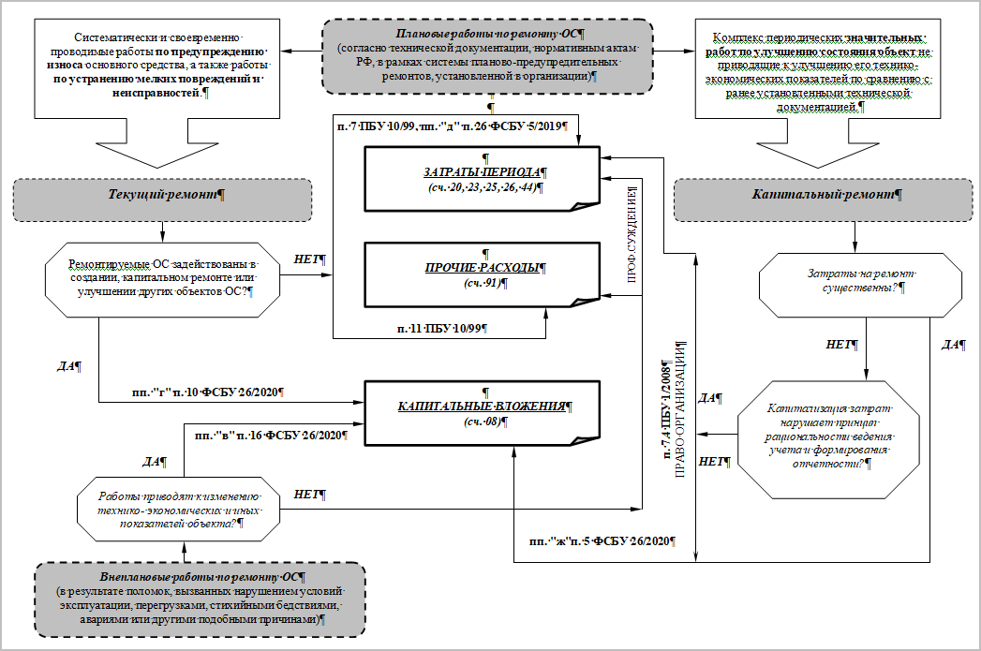
Ремонт

Slide 115
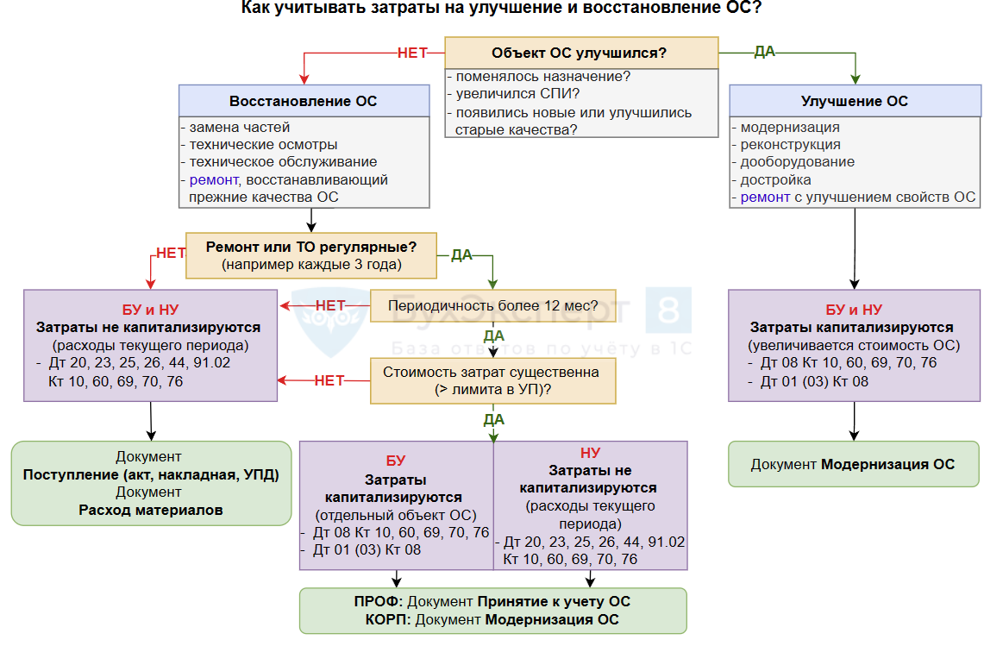
Ремонт

Slide 116
Ремонт
В целях бухгалтерского учета имеет значение, проводят ремонт в плановом порядке (в рамках системы планово-предупредительных ремонтов) или причиной его проведения стала авария, стихийное бедствие, неправильная эксплуатация, внезапная поломка и т.п.
Когда говорят о капитальном и текущем ремонте, то в бухгалтерском учете подразумевают плановые мероприятия, проводимые с определенной периодичностью.
Затраты на проведение капитального, текущего и непланового ремонта отражают по-разному.

Slide 117
Капитальный ремонт
Объект ремонта | Текущий ремонт |  | Капитальный ремонт
 | Документ | Определение | Документ | Определение
Объект строительства (здание, сооружение и т.п.) | п. 8, п. 8.1 ст. 55.24 Градостроительного Кодекса РФ | Техническое обслуживание зданий, сооружений, текущий ремонт зданий, сооружений проводятся в целях обеспечения надлежащего технического состояния таких зданий, сооружений. Под надлежащим техническим состоянием зданий, сооружений понимаются поддержание параметров устойчивости, надежности зданий, сооружений, а также исправность строительных конструкций, систем инженерно-технического обеспечения, сетей инженерно-технического обеспечения, их элементов в соответствии с требованиями технических регламентов, проектной документации. В случаях, определенных Правительством Российской Федерации, при проведении текущего ремонта зданий, сооружений может осуществляться замена и (или) восстановление отдельных элементов строительных конструкций таких зданий, сооружений (за исключением элементов несущих строительных конструкций), элементов систем инженерно-технического обеспечения и сетей инженерно-технического обеспечения таких зданий, сооружений. | п. 14.2, п. 14.3 ст. 1 ГрК РФ, Письма Минстроя России от 10.12.2018 № 49277-ОД/08, от 27.02.2018 № 7026-АС/08 | Капитальный ремонт объектов капитального строительства (за исключением линейных объектов) - замена и (или) восстановление строительных конструкций объектов капитального строительства или элементов таких конструкций, за исключением несущих строительных конструкций, замена и (или) восстановление систем инженерно-технического обеспечения и сетей инженерно-технического обеспечения объектов капитального строительства или их элементов, а также замена отдельных элементов несущих строительных конструкций на аналогичные или иные улучшающие показатели таких конструкций элементы и (или) восстановление указанных элементов… Капитальный ремонт линейных объектов - изменение параметров линейных объектов или их участков (частей), которое не влечет за собой изменение класса, категории и (или) первоначально установленных показателей функционирования таких объектов и при котором не требуется изменение границ полос отвода и (или) охранных зон таких объектов, если иное не предусмотрено настоящим Кодексом…
 | Письмо Минстроя России от 27.02.2018 № 7026-АС/08 «Об определении видов ремонта» | Как правило, к текущему ремонту относят устранение мелких неисправностей, выявляемых в ходе повседневной эксплуатации основного средства, при котором объект практически не выбывает из эксплуатации, а его технические характеристики не меняются, работы по систематическому и своевременному предохранению основных средств от преждевременного износа путем проведения профилактических мероприятий… | Письма Минстроя России от 10.12.2018 № 49277-ОД/08, от 27.02.2018 № 7026-АС/08 | …к капитальному ремонту - относят восстановление утраченных первоначальных технических характеристик объекта в целом, при этом основные технико-экономические показатели остаются неизменными.
Технический объект (оборудование, технические средства и др.) | п. 2.3.9 ГОСТ 18322-2016 "Межгосударственный стандарт. Система технического обслуживания и ремонта техники. Термины и определения" | Текущий ремонт (current repair): Плановый ремонт, выполняемый для обеспечения или восстановления работоспособности объекта и состоящий в замене и/или восстановлении отдельных легкодоступных его частей. | п. 2.3.7 ГОСТ 18322-2016 "Межгосударственный стандарт. Система технического обслуживания и ремонта техники. Термины и определения" | Капитальный ремонт (major repair): Плановый ремонт, выполняемый для восстановления исправности и полного или близкого к полному ресурса объекта с заменой или восстановлением любых его частей, включая базовые.

Slide 118
Капитальный ремонт
Под капитальным ремонтом обычно понимают плановый ремонт, при котором восстанавливают исправность объекта и полностью или почти полностью - его ресурс с заменой или восстановлением:
•любых его частей, включая базовые, - для технических объектов (п. 2.3.7 ГОСТ 18322-2016 "Межгосударственный стандарт. Система технического обслуживания и ремонта техники. Термины и определения");
•не относящихся к несущим строительных конструкций или их элементов, систем и сетей инженерно-технического обеспечения или их элементов, а также отдельных элементов несущих строительных конструкций - для объектов капитального строительства. При этом могут улучшаться эксплуатационные показатели отдельных конструкций или их элементов, но основные технико-экономические характеристики объекта в целом остаются неизменными (ч. 14.2 ст. 1 ГрК РФ, Письма Минстроя России от 10.12.2018 N 49277-ОД/08, от 27.02.2018 N 7026-АС/08).

Slide 119
Капитальный ремонт
Периодичность проведения капитальных ремонтов и объемы выполняемых работ определите в соответствии с технической документацией, нормативно установленными требованиями или самостоятельно в рамках разработки системы планово-предупредительных ремонтов на основе существующих рекомендаций (п. 2.3.6 ГОСТ 18322-2016 "Межгосударственный стандарт. Система технического обслуживания и ремонта техники. Термины и определения", Письма Минстроя России от 27.02.2018 N 7026-АС/08, Минфина России от 14.01.2004 N 16-00-14/10).
Периодичность проведения капитального ремонта измеряется годами, а затраты, как правило, существенны для организации.
Поэтому затраты на капитальные ремонты ОС обычно признают капитальными вложениями 1 (пп. "ж" п. 5 ФСБУ 26/2020).
Если затраты на капитальный ремонт несущественны для организации, то она вправе, руководствуясь требованием рациональности, учитывать затраты на капитальный ремонт так же, как затраты на текущий. Для этого соответствующее решение и критерий существенности следует закрепить в учетной политике (п. 7.4 ПБУ 1/2008 "Учетная политика организации").

Slide 120
Капитальный ремонт
Перечень и величину этих затрат определяйте так же, как и при создании ОС. Материальные ценности, необходимые для капитального ремонта, учитывайте в том же порядке, что и материальные ценности, используемые для создания объектов ОС (пп. "а" п. 5 ФСБУ 26/2020).
Если в ходе капитального ремонта вы извлекли материальные ценности (запасные части, металлолом и др.), которые собираетесь продать или использовать иным способом, вычтите из сумм фактических затрат на капитальный ремонт расчетную стоимость этих ценностей. Расчетную стоимость определите самостоятельно, например, исходя из справедливой стоимости ценностей, чистой стоимости продажи и др. (п. 15 ФСБУ 26/2020).
В зависимости от целей дальнейшего использования признайте извлеченные материальные ценности:
•как капитальные вложения, если планируете использовать их для создания, капитального ремонта, улучшения других ОС (пп. "а" п. 5 ФСБУ 6/2020);
•как запасы, если в дальнейшем будете использовать материальные ценности в обычной деятельности;
•как долгосрочные активы к продаже, если намерены продать материальные ценности.

Slide 121
Капитальный ремонт
В момент завершения ремонта отнесите сумму затрат на капитальный ремонт на увеличение первоначальной стоимости отремонтированного ОС, если межремонтный период существенно не отличается от оставшегося срока полезного использования ОС (п. 18 ФСБУ 26/2020, п. 24 ФСБУ 6/2020).
Однако гораздо чаще бывает, что межремонтный период (то есть "срок службы" проведенного ремонта) существенно отличается от оставшегося срока полезного использования объекта ОС (например, установленный изначально срок полезного использования ОС - 30 лет, а капитальный ремонт потребуется каждые 10 лет). В таком случае примите затраты на капитальный ремонт к учету в качестве отдельного объекта ОС и определите его срок полезного использования исходя из продолжительности межремонтного периода (п. 8, пп. "а" п. 9, п. 10 ФСБУ 6/2020). Начисляйте амортизацию по этому объекту тем же способом, что и по самому объекту ОС. Начисленную амортизацию отражайте в бухгалтерском учете в обычном порядке.

Slide 122
Капитальный ремонт
Пример отражения в учете затрат на капитальный ремонт. В процессе ремонта извлечены материальные ценности, пригодные к использованию в качестве запасных частей
В соответствии с технической документацией капитальный ремонт оборудования должен проводиться раз в 5 лет. Срок полезного использования оборудования, определенный при признании этого объекта в качестве ОС, равен 15 годам. Амортизация по объекту начисляется ежемесячно линейным способом.
Организация провела капитальный ремонт оборудования с привлечением подрядной организации. Договорная стоимость работ - 9 600 000 руб. (в том числе НДС - 1 600 000 руб.). В процессе ремонта ОС подрядчиком заменены и переданы организации детали, которые после восстановления предполагается использовать при ремонте аналогичных ОС.
В соответствии с учетной политикой организации материальные ценности, которые можно использовать для создания, капитального ремонта и улучшения объектов ОС, учитываются на счете 10 "Материалы".
Рыночная стоимость таких деталей в исправном состоянии, но бывших в употреблении, находится в диапазоне от 90 000 руб. до 95 000 руб. По оценке организации, затраты на восстановление деталей составят 20 000 руб. Фактические затраты на восстановление деталей собственными силами составили 19 000 руб.
В учете организации сделаны следующие записи:

Slide 123
Капитальный ремонт
Содержание операций | Дебет | Кредит | Сумма, руб.
Стоимость выполненных работ включена в капитальные вложения(9 600 000 - 1 600 000) | 08 | 60 | 8 000 000
Отражен НДС, предъявленный подрядчиком | 19 | 60 | 1 600 000
Принят к вычету входной НДС, предъявленный подрядчиком | 68 | 19 | 1 600 000
Затраты на ремонт уменьшены на среднюю рыночную стоимость запчастей (в неисправном состоянии) ((90 000 + 95 000) / 2 - 20 000) | 10 | 08 | 72 500
Перечислена оплата подрядчику | 60 | 51 | 9 600 000
После ремонта извлеченных ценностей
Отремонтированы детали, извлеченные в процессе ремонта | 10 | 70,69 и др. | 19 000
На дату признания основного средства
Затраты на капитальный ремонт включены в состав основных средств(8 000 000 - 72 500) | 01 | 08 | 7 927 500
Ежемесячно в течение межремонтного периода
Начислена амортизация по объекту ОС - затратам на ремонт (7 927 500 / 5 / 12) | 20 | 02 | 132 125
По истечении пяти лет
Списан объект ОС - затраты на капитальный ремонт | 02 | 01 | 7 927 500

Slide 124
Капитальный ремонт
Пример
У ООО "Символ" на балансе числится основное средство – трансформатор силовой (ОКОФ 330.30.20.31.117, дата ввода в эксплуатацию – 31.12.2016).
Данные по основному средству на 01.01.2022:
первоначальная стоимость в бухгалтерском и налоговом учете – 2 000 000,00 руб.;
cрок полезного использования в бухгалтерском и налоговом учете – 20 лет (седьмая амортизационная группа);
остаточная стоимость в бухгалтерском учете – 1 500 000,00 руб.;
оставшийся срок полезного использования в бухгалтерском и налоговом учете – 15 лет.
Согласно технической документации основного средства и графику планово-предупредительных ремонтов организации трансформатор подлежит капитальному ремонту раз в 5 лет. Согласно указанному графику в январе 2022 года ООО "Символ" провело капитальный ремонт трансформатора силами привлеченной подрядной организации – ООО "Старт".
Стоимость выполненных работ (с учетом материалов, использованных подрядчиком) по акту выполненных работ от 19.01.2022 № 1 составила 480 000 руб. (в т. ч. НДС 80 000 руб.).
В соответствии с учетной политикой ООО "Символ" на 2022 год для целей бухгалтерского и налогового учета:
организация не применяет упрощенные способы бухучета;
способ начисления амортизации основных средств в бухгалтерском и налоговом учете линейный, амортизация начисляется с 1-го числа месяца, следующего за месяцем принятия объекта ОС на учет;
резерв на ремонт основных средств в налоговом учете не создается;
используется общая система налогообложения (ОСН), применяется метод начисления и ПБУ 18/02 (балансовый метод).
Внимание! В программе "1С:Бухгалтерия 8" поддерживается начисление амортизации только с месяца, следующего за месяцем принятия объекта к учету в качестве ОС / увеличения первоначальной стоимости ОС / изменения элементов амортизации ОС.

Slide 125
Капитальный ремонт
№ | Дата | Операция | Дт | Кт | Сумма | Документ 1С | Пакет документов
1 | Учет затрат на выполнение ремонтных работ
1.1 | 19.01.2022 | Затраты на ремонт включены в стоимость объекта капвложений в БУ | 08.04.1 БУ | 60.01 БУ | 400 000,00 | Поступление оборудования | Товарная накладная (ТОРГ-12), УПД
1.2 | 19.01.2022 | Учтен входной НДС по выполненным работам | 19.04 БУ --- | 60.01 БУ НУ | 80 000,00 80 000,00
1.3 | 19.01.2022 | Затраты на ремонт включены в затраты текущего периода в НУ | 25 НУ | 60.01 НУ | 400 000,00
1.4 | 19.01.2022 | Зарегистрирован счет-фактура, предъявленный поставщиком | --- | --- | 80 000,00 | Счет-фактура полученный Поступление (акт, накладная, УПД) | Счет-фактура полученный

Slide 126
Капитальный ремонт
№ | Дата | Операция | Дт | Кт | Сумма |  | Документ 1С |  | Пакет документов
2 | Принятие к учету инвентарного объекта капитальных вложений
2.1 | 20.01.2022 | Затраты на капитальный ремонт учтены в качестве самостоятельного инвентарного объекта ОС | 01.01 | 08.04.1 | 400 000,00 | Принятие к учету ОС | Принятие к учету ОС | Акт о приеме-сдаче отремонтированных, реконструированных, модернизированных объектов основных средств (ОС-3) Инвентарная карточка учета объекта основных средств (ОС-6) | Акт о приеме-сдаче отремонтированных, реконструированных, модернизированных объектов основных средств (ОС-3) Инвентарная карточка учета объекта основных средств (ОС-6)
3 | Начисление амортизации и расчет отложенных налогов при закрытии месяца (январь 2022 г.)
3.1 | 31.01.2022 | Начислена амортизация по объекту ОС в месяце проведения капремонта ОС Расчет в БУ: 1 500 000,00 / 180 = 8 333,33 руб. Расчет в НУ: 2 000 000,00,00 / 240 = 8 333,33 руб. | 25 БУ НУ | 02.01 БУ НУ | 8 333,33 8 333,33 | Регламентная операция "Амортизация и износ основных средств" | Регламентная операция "Амортизация и износ основных средств" | Ведомость амортизации ОС Справка-расчет "Амортизация" | Ведомость амортизации ОС Справка-расчет "Амортизация"
3.2 | 31.01.2022 | Признано ОНО в части разницы в стоимости ОС в БУ и НУ Расчет: (1 891 666,67 - 1 491 666,67) * 20 % = 80 000,00 руб. | 99.02.О БУ | 77 БУ | 80 000,00 | Регламентная операция "Расчет отложенного налога по ПБУ 18" | Регламентная операция "Расчет отложенного налога по ПБУ 18" | Справка-расчет "Расход по налогу на прибыль" | Справка-расчет "Расход по налогу на прибыль"

Slide 127
Капитальный ремонт
№ | Дата |  |  | Операция | Дт |  |  | Кт |  |  | Сумма | Документ 1С |  | Пакет документов
4 | Начисление амортизации и расчет отложенных налогов при закрытии месяца (февраль 2022 г.)
4.1 | 28.02.2022 | Начислена амортизация в месяце, следующем за проведением капитального ремонта (объект ОС) Расчет в БУ: 1 491 666,67 / 179= 8 333,33 Расчет в НУ: 2 000 000,00,00 / 240 = 8 333,33 руб. | Начислена амортизация в месяце, следующем за проведением капитального ремонта (объект ОС) Расчет в БУ: 1 491 666,67 / 179= 8 333,33 Расчет в НУ: 2 000 000,00,00 / 240 = 8 333,33 руб. | Начислена амортизация в месяце, следующем за проведением капитального ремонта (объект ОС) Расчет в БУ: 1 491 666,67 / 179= 8 333,33 Расчет в НУ: 2 000 000,00,00 / 240 = 8 333,33 руб. | 25 БУ НУ | 25 БУ НУ |  | 02.01 БУ НУ | 02.01 БУ НУ |  | 8 333,33 8 333,33 | Регламентная операция "Амортизация и износ основных средств" |  | Ведомость амортизации ОС Справка-расчет "Амортизация"
4.2 | 28.02.2022 | Начислена амортизация в месяце, следующем за проведением капитального ремонта (объект капвложений на ремонт ОС) Расчет по объекту капремонта: 400 000,00 / 60 = 6 666,67 | Начислена амортизация в месяце, следующем за проведением капитального ремонта (объект капвложений на ремонт ОС) Расчет по объекту капремонта: 400 000,00 / 60 = 6 666,67 | Начислена амортизация в месяце, следующем за проведением капитального ремонта (объект капвложений на ремонт ОС) Расчет по объекту капремонта: 400 000,00 / 60 = 6 666,67 | 25 БУ | 25 БУ |  | 02.01 БУ | 02.01 БУ |  | 6 666,67
 | Аналогичным образом начисляется амортизация за последующие месяцы в течение оставшегося срока полезного использования основного средства и срока списания затрат на капитальный ремонт
4.3 | 28.02.2022 | Уменьшено (погашено) отложенное налоговое обязательство (ОНО) в части разницы в стоимости ОС в БУ и НУ Расчет: 80 000,00 руб.(ОНО на начало периода) – ((1 876 666,67 (балансовая стоимость) – 1 483 333,34 (налоговая стоимость)) * 20 % )= 1 333,33 | Уменьшено (погашено) отложенное налоговое обязательство (ОНО) в части разницы в стоимости ОС в БУ и НУ Расчет: 80 000,00 руб.(ОНО на начало периода) – ((1 876 666,67 (балансовая стоимость) – 1 483 333,34 (налоговая стоимость)) * 20 % )= 1 333,33 | Уменьшено (погашено) отложенное налоговое обязательство (ОНО) в части разницы в стоимости ОС в БУ и НУ Расчет: 80 000,00 руб.(ОНО на начало периода) – ((1 876 666,67 (балансовая стоимость) – 1 483 333,34 (налоговая стоимость)) * 20 % )= 1 333,33 | 99.02.О |  | 99.02.О | 77 |  | 77 | - 1 333,33 |  | Регламентная операция "Расчет отложенного налога по ПБУ 18" | Справка-расчет "Расход по налогу на прибыль"
 | ОНО уменьшается (погашается) в течение срока списания затрат на капитальный ремонт: - до конца текущего года аналогичными записями (Дт 99.02.О Кт 77 "сторно") - с января следующего года записями Дт 77 Кт 99.02.О
5 | Принятие к вычету входного НДС
 | 31.03.2022 |  | Входной НДС со стоимости капитального ремонта принят к вычету | Входной НДС со стоимости капитального ремонта принят к вычету | 68.02 БУ |  |  | 19.04 БУ |  |  | 80 000,00 |  | Регламентная операция "Формирование записи книги покупок" | Книга покупок

Slide 128
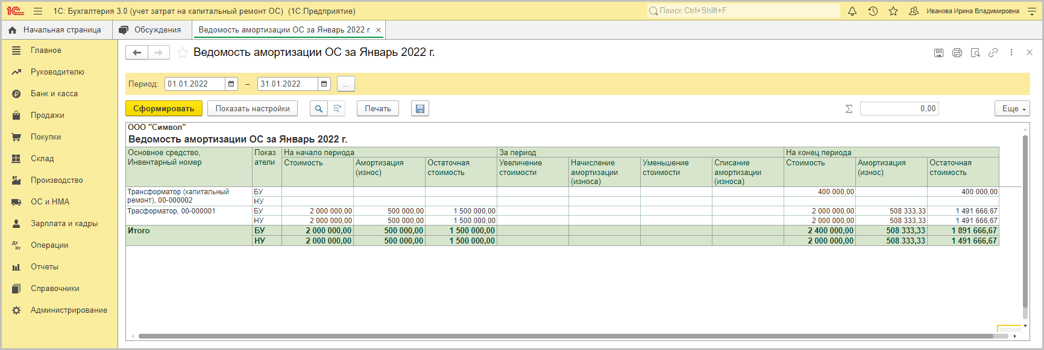

Slide 129
Текущий ремонт
Под текущим ремонтом обычно понимают плановый ремонт, при котором:
•работоспособность объекта восстанавливают заменой отдельных легкодоступных частей - для технических объектов (п. 2.3.9 ГОСТ 18322-2016 "Межгосударственный стандарт. Система технического обслуживания и ремонта техники. Термины и определения");
•устраняют мелкие неисправности, выявляемые в ходе повседневной эксплуатации ОС без вывода объекта из эксплуатации, проводят работы по систематическому и своевременному предохранению основных средств от преждевременного износа - для объектов капитального строительства. При этом технические характеристики объекта остаются неизменными (ч. 8 ст. 55.24 ГрК РФ, п. 3.8 МДС 81-35.2004 "Методика определения стоимости строительной продукции на территории Российской Федерации", Письмо Минстроя России от 27.02.2018 N 7026-АС/08).
Периодичность проведения текущих ремонтов и объемы выполняемых работ определите в соответствии с технической документацией, нормативно установленными требованиями или самостоятельно в рамках разработки системы планово-предупредительных ремонтов на основе существующих рекомендаций (п. 2.3.6 ГОСТ 18322-2016 "Межгосударственный стандарт. Система технического обслуживания и ремонта техники. Термины и определения", Письма Минстроя России от 27.02.2018 N 7026-АС/08, Минфина России от 14.01.2004 N 16-00-14/10).

Slide 130
Текущий ремонт
Как правило, периодичность проведения текущего ремонта составляет до одного года, хотя в некоторых случаях может быть установлена иная периодичность. Но в любом случае, когда речь идет о текущем ремонте, сумма затрат представляет собой несущественную для организации величину.
Поэтому фактические затраты на текущие ремонты ОС капитальными вложениями обычно не признают, а включают (пп. "б" п. 16 ФСБУ 26/2020, Информационное сообщение Минфина России от 03.11.2020 N ИС-учет-28):
•в себестоимость продукции (работ, услуг), если ремонтируемые основные средства используют в производстве продукции, при выполнении работ или оказании услуг (пп. "д" п. 23 ФСБУ 5/2019 "Запасы", п. 7 ПБУ 10/99 "Расходы организации");
•затраты на капитальные вложения, если ремонтируемые ОС задействованы в создании, капитальном ремонте или улучшении других объектов ОС (пп. "г" п. 10 ФСБУ 26/2020);
•управленческие или коммерческие расходы, если ремонтируемые ОС не заняты в производстве (создании) активов, но участвуют в обычных видах деятельности организации (п. п. 5, 7 ПБУ 10/99);
•прочие расходы - в ином случае. Например, к прочим расходам относят затраты на текущий ремонт, если временно не используемый в деятельности организации объект передан в аренду (п. 11 ПБУ 10/99).

Slide 131
Текущий ремонт
Материальные ценности, которые вы приобретаете для текущего ремонта ОС, учитывайте как запасы, так как срок их использования не превышает 12 месяцев (п. 3 ФСБУ 5/2019).
Если в ходе текущего ремонта вы получили материальные ценности (запчасти, металлолом и др.), которые собираетесь продать или использовать иным способом, вычтите из сумм фактических затрат на ремонт расчетную стоимость этих ценностей. Расчетную стоимость определите самостоятельно, например, исходя из справедливой стоимости ценностей, чистой стоимости продажи и др.
Извлеченные материальные ценности учитывайте в зависимости от целей дальнейшего использования.

Slide 132
Неплановый ремонт
Неплановый ремонт выполняют при внезапных поломках ОС, вызванных нарушением условий эксплуатации, перегрузками, стихийными бедствиями или другими причинами, для восстановления работоспособности этих объектов.
Фактические затраты не включайте в капитальные вложения, даже если ремонтируемые ОС вы используете при создании другого ОС (пп. "в", "д" п. 16 ФСБУ 26/2020).
Затраты на неплановые ремонты, как правило, признают прочими расходами (п. п. 11, 13 ПБУ 10/99, пп. "а", "б" п. 26 ФСБУ 5/2019).
Однако в некоторых случаях их можно включить в себестоимость НЗП или в коммерческие либо управленческие расходы текущего периода (п. 4 ПБУ 10/99). Например, занятая перевозками организация может включать затраты на ремонт после незначительных ДТП в себестоимость перевозок (пп. "д" п. 23 ФСБУ 5/2019).

Slide 133
Способ восстановления | Влияние на первоначальную стоимость ОС
 | в бухгалтерском учете | в налоговом учете
Техническое обслуживание | Как правило, не увеличивает | Не увеличивает
Текущий ремонт | Как правило, не увеличивает | Не увеличивает
Капитальный ремонт | Как правило, увеличивает | Не увеличивает
Неплановый ремонт | Как правило, не увеличивает | Не увеличивает
Реконструкция | Увеличивает | Увеличивает
Модернизация | Увеличивает | Увеличивает
Достройка | Увеличивает | Увеличивает
Дооборудование | Увеличивает | Увеличивает
Техническое перевооружение | Увеличивает | Увеличивает

Slide 134
Запасы для ремонта
Если запчасти необходимы для планового ремонта (техобслуживания), проводимого с периодичностью более 12 месяцев или более обычного операционного цикла, если он превышает 12 месяцев, то затраты на их приобретение признавайте капитальными вложениями (пп. "а" п. 5 ФСБУ 26/2020, пп. "а" п. 2 Информационного сообщения Минфина России от 03.11.2020 N ИС-учет-28).
В этом случае приобретенные для ремонта (техобслуживания) ОС запчасти вы можете отражать:
•на отдельном субсчете счета 08 "Вложения во внеоборотные активы";
•или на отдельном субсчете счета 10 "Материалы".
Рекомендуем закрепить для запчастей в учетной политике те же правила оценки при признании и отпуске на нужды ремонта (техобслуживания) ОС, что и для запасов.
При любом варианте учета в отчетности вы должны показать стоимость запчастей в разд. I "Внеоборотные активы" Бухгалтерского баланса.
Если запчасти приобретены для планового ремонта (техобслуживания), периодичность которого менее одного года (как правило, это текущий ремонт), либо для непланового ремонта, то учитывайте их как запасы.

Slide 135
Запасы для ремонта
Стоимость израсходованных в процессе ремонта (техобслуживания) запчастей учитывайте так же, как и другие затраты:
•как капитальные вложения на ремонт (техобслуживание), если совокупная сумма затрат на ремонт (техобслуживание) существенная, а периодичность проведения восстановительных мероприятий более 12 месяцев (пп. "ж" п. 5, пп. "б" п. 10 ФСБУ 26/2020, пп. "в" п. 2 Информационного сообщения Минфина России от 03.11.2020 N ИС-учет-28). Так обычно бывает при капитальном ремонте;
•как затраты на производство продукции (работ, услуг) или как текущие расходы периода, если (п. п. 4, 5, 7, 11, 13 ПБУ 10/99 "Расходы организации", пп. "д" п. 23 ФСБУ 5/2019 "Запасы", пп. "в" п. 2 Информационного сообщения Минфина России от 03.11.2020 N ИС-учет-28):
◦периодичность ремонта (техобслуживания) не более года и (или) совокупная сумма затрат не является существенной (пп. "б" п. 16 ФСБУ 26/2020). Так обычно бывает при текущем ремонте и при техобслуживании ОС 1;
◦проведен неплановый ремонт 2 (пп. "в", "д" п. 16 ФСБУ 26/2020).

Slide 136
Запасы для ремонта
Если вы приняли решение использовать для капитальных вложений материальные ценности, учтенные в составе запасов, то на дату принятия такого решения переклассифицируйте их в капитальные вложения. Момент такой переклассификации может совпадать с моментом отпуска ценностей для использования в ремонте (техобслуживании). В этом случае никаких дополнительных записей в бухгалтерском учете делать не надо - достаточно проводки по отражению передачи ценностей на нужды ремонта (техобслуживания).

Slide 137
Запасы для ремонта
Основные бухгалтерские проводки по учету запчастей для ремонта (техобслуживания) ОС такие:
Содержание операции | Дебет | Кредит
Оприходованы запчасти для ремонта и техобслуживания ОС | 08-запчасти (10-запчасти) | 60
Отражен НДС, предъявленный поставщиком запчастей | 19 | 60
НДС, предъявленный поставщиком, принят к вычету | 68 | 19
Перечислена оплата поставщику запчастей | 60 | 51
Стоимость запчастей, использованных при капитальном ремонте ОС, включена в капитальные вложения на капитальный ремонт | 08-ремонт | 08-запчасти (10-запчасти)
Запчасти переданы для использования в ходе текущего ремонта (техобслуживания) ОС | 20 (26, 44 и др.) | 08-запчасти (10-запчасти)
Запчасти переданы для использования при неплановом ремонте ОС | 91-2 (20 и др.) | 08-запчасти (10-запчасти)

Slide 138
Какими документами оформляют списание запчастей при ремонте ОС
Передачу запчастей со склада собственному ремонтному подразделению для проведения ремонта (техобслуживания) оформляйте документами, составленными:
•по типовым формам (накладными по формам N N М-11 или М-15, лимитно-заборной картой по форме N М-8, карточкой учета материалов по форме N М-17);
•или по самостоятельно разработанным формам (например, накладной на внутреннее перемещение материалов, записями в книге складского учета материалов).
Для подтверждения факта использования запчастей в ходе ремонта (техобслуживания) можно составлять акт расхода или иной подобный документ. Его форму разработайте самостоятельно.
При передаче запчастей подрядчику для выполнения ремонта или техобслуживания составьте акт приема-передачи или иной документ о передаче материальных ценностей. В качестве передаточного документа можно использовать типовую форму М-15 "Накладная на отпуск материалов на сторону".
В этом случае запчасти списывайте на основании отчета подрядчика об их расходовании.
Не забудьте включить в самостоятельно разработанные формы обязательные реквизиты первичного учетного документа.
Применяемые формы утвердите в учетной политике (ч. 4 ст. 9 Закона о бухгалтерском учете, п. 4 ПБУ 1/2008 "Учетная политика организации"). Формы документов, используемых во взаимоотношениях с подрядчиком, вы можете согласовать в качестве приложения к договору подряда.

Slide 139
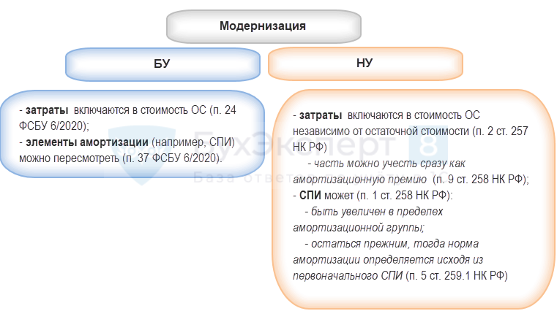
Модернизация

Slide 140
Модернизация
Работы по реконструкции и модернизации улучшают и дополняют первоначальные технические характеристики и свойства объекта. При разграничении модернизации и ремонта основных средств определяющее значение имеет изменение технологического или служебного назначения основного средства либо приобретение им других новых качеств. Стоимость проведения работ не является критерием для такого разграничения (письмо Минфина России от 22.04.2010 № 03-03-06/1/289). Модернизацию, реконструкцию или дооборудование проводят, чтобы изменить назначение ОС или улучшить его характеристики (письмо Минфина от 22.03.2017 № 03-03-06/1/16312).
Бухгалтерский учет
Затраты, понесенные организацией в связи с модернизацией объекта ОС, являются капитальными вложениями и принимаются к учету в сумме фактических затрат на ее проведение без учета НДС (пп. "ж" п. 5, п. 6, п. 9, п. 10, п. 11 ФСБУ 26/2020). Затраты на модернизацию и реконструкцию объекта основных средств после их окончания увеличивают первоначальную стоимость такого объекта, если в результате модернизации и реконструкции улучшаются (повышаются) первоначально принятые нормативные показатели функционирования (п. 18 ФСБУ 26/2020, п. 24 ФСБУ 6/2020).
Проводки:
Дт 08 Кт 60 – отражены затраты по модернизации ОС;
Дт 19 Кт 60 – отражение НДС к вычету;
Дт 01 Кт 08 – затраты на модернизацию объекта ОС отнесены на увеличение стоимости объекта ОС.
Стоимость основных средств погашается через амортизацию, исключение – объекты, которые не подлежат амортизации (п. 27, п. 28 ФСБУ 6/2020). Начисление амортизации по основному средству, которое находится в процессе модернизации, реконструкции, дооборудования, достройки, не приостанавливается (п. 30 ФСБУ 6/2020).

Slide 141
Модернизация
Элементы амортизации (срок полезного использования, ликвидационная стоимость, способ начисления амортизации) подлежат проверке на соответствие условиям использования основного средства в конце каждого года и при наступлении обстоятельств, свидетельствующих о их возможном изменении (п. 37 ФСБУ 6/2020). Модернизация объекта основных средств, в частности, является таким обстоятельством и может повлечь за собой изменение элементов амортизации.
Изменение элементов амортизации является изменением оценочных значений и отражается перспективно, ранее начисленная амортизация не пересчитывается (п. 37 ФСБУ 6/2020, п. 2, п. 3, п. 4 ПБУ 21/2008). Амортизация модернизированных объектов ОС в бухгалтерском учете при линейном способе рассчитывается по формуле:
Амортизация модернизированного ОС = (Балансовая стоимость ОС + Затраты на модернизацию ОС – Ликвидационная стоимость, определенная по результатам модернизации) / (Оставшийся (в том числе с учетом его увеличения) СПИ .
Амортизация по модернизированному объекту ОС исходя из измененных элементов амортизации начисляется с даты завершения модернизации и включения затрат на ее проведение в первоначальную стоимость модернизированного объекта или с первого числа месяца, следующего за месяцем завершения модернизации и увеличения первоначальной стоимости объекта (в зависимости от положений учетной политики) (п. 33 ФСБУ 6/2020).

Slide 142
Модернизация
Налоговый учет
К работам по модернизации, достройке, дооборудованию относятся работы, вызванные изменением технологического или служебного назначения оборудования, здания, сооружения или иного объекта амортизируемых основных средств, повышенными нагрузками и (или) другими новыми качествами (п. 2 ст. 257 НК РФ).
Налогоплательщик в результате проведенной модернизации:
должен увеличить первоначальную стоимость основного средства независимо от размера его остаточной стоимости (п. 2 ст. 257 НК РФ), это касается и полностью самортизированных основных средств (письмо Минфина России от 11.09.2018 № 03-03-06/1/64978, от 13.07.2020 № 03-03-06/1/60600);
может увеличить срок полезного использования объекта основных средств в пределах сроков, установленных для амортизационной группы, в которую ранее было включено такое основное средство (п. 1 ст. 258 НК РФ). При этом (п. 2 ст. 257, п. 1 ст. 258, п. 2 ст. 259.1 НК РФ, письма Минфина России от 22.03.2019 № 03-03-06/1/19397, от 23.10.2018 № 03-03-06/1/76004):
если после модернизации срок полезного использования не увеличился, то для начисления амортизации после модернизации применяется норма амортизации, определенная исходя из первоначально установленного срока полезного использования основного средства при вводе его в эксплуатацию

Slide 143
Модернизация
Налоговый учет
если после модернизации срок полезного использования увеличился, то амортизация после модернизации начисляется по новой норме амортизации, рассчитанной исходя из нового срока полезного использования модернизированного основного средства с учетом его увеличения
может учесть часть затрат на модернизацию основного средства в качестве амортизационной премии, если в учетной политике установлена возможность ее применения (абз. 2 п. 9 ст. 258 НК РФ):
не более 10 % расходов, понесенных в случаях достройки, дооборудования, реконструкции, модернизации, технического перевооружения, частичной ликвидации основных средств в отношении первой – второй и восьмой – десятой амортизационных групп
не более 30 % расходов, понесенных в случаях достройки, дооборудования, реконструкции, модернизации, технического перевооружения, частичной ликвидации основных средств в отношении третьей – седьмой амортизационных групп.

Slide 144
Модернизация
Налоговый учет
Расходы в виде амортизационной премии с суммы затрат на модернизацию объекта основных средств являются косвенными и признаются на дату изменения первоначальной стоимости объекта основных средств (п. 3 ст. 272 НК РФ).
При применении линейного метода амортизация по модернизированному объекту ОС в новой сумме начисляется с 1-го числа месяца, следующего за месяцем завершения работ по модернизации по следующим формулам (п. 7 ст. 259.1 НК РФ):
Если срок полезного использования не изменился:
Амортизация = (Первоначальная стоимость ОС + Затраты на модернизацию ОС – Амортизационная премия с первоначальной стоимости ОС (если применялась) – Амортизационная премия с суммы затрат по модернизации (если применялась)) * Норма амортизации, определенная на дату ввода в эксплуатацию ОС
Если срок полезного использования увеличился:
Амортизация = (Первоначальная стоимость ОС + Затраты на модернизацию ОС – Амортизационная премия с первоначальной стоимости ОС (если применялась) – Амортизационная премия с суммы затрат по модернизации (если применялась)) * Норма амортизации, рассчитанная исходя из нового полного (с учетом увеличения) срока полезного использования ОС
Разница в начисленной амортизации в бухгалтерском и налоговом учете приведет к возникновению временной разницы и признанию соответствующего отложенного налогового обязательства (ОНО) по ПБУ 18/02. Отложенное налоговое обязательство (ОНО) будет уменьшаться (погашаться) по мере уменьшения разницы между балансовой стоимостью объекта ОС в бухучете и остаточной стоимостью ОС в налоговом учете.

Slide 145
Модернизация
Пример
У организации ООО "Стиль" на балансе числится основное средство (ноутбук Apple Macbook Pro).
Данные по основному средству:
введено в эксплуатацию – 22.02.2021;
первоначальная стоимость (ПС) – 375 000,00 руб.;
амортизация в бухгалтерском и налоговом учете начисляется линейным способом с 1-го числа месяца, следующего за месяцем принятия объекта ОС на учет;
срок полезного использования (СПИ) в БУ и НУ – 25 месяцев (вторая амортизационная группа для НУ);
амортизационная премия не применялась;
ранее не модернизировалось и не переоценивалось;
используется для управленческих нужд организации;
для целей ФСБУ 6/2020:
  элементы амортизации не менялись;
  оценивается по первоначальной стоимости.
09.02.2022 проведена модернизация ноутбука собственными силами, для чего закуплен и установлен в ноутбук дополнительный накопитель SSD 1TB SSD Kit (MXNN2ZM/A) стоимостью 68 400,00 рублей (в т.ч. НДС 20% 11 400,00 рублей).
По результатам модернизации:
увеличен срок полезного использования объекта, новый срок полезного использования (НСПИ):
  в БУ – 40 месяцев;
  в НУ – 35 месяцев (новый срок полезного использования) не превышает предельного срока, установленного для второй амортизационной группы (36 мес.), к которой объект был отнесен при вводе в эксплуатацию (абз. 2 п. 1 ст. 258 НК РФ);
амортизационная премия не применяется;
ликвидационная стоимость (ЛС) равна 0,00 руб.
Организация использует общую систему налогообложения (ОСН), применяет метод начисления и ПБУ 18/02 (балансовый метод).

Slide 146
Модернизация
№ | Дата | Операция | Дт | Кт | Сумма | Документ 1С Создать на основании | Пакет документов
1 | Начисление амортизации по ОС до модернизации
1.1 | 31.01.2022 | Начислена амортизация за месяц, предшествующий модернизации (январь 2022 г.) Расчет в БУ: 225 000,00 / 15 = 15 000,00 руб. Расчет в НУ: 375 000,00 / 25 = 15 000,00 руб. | 26 БУ НУ | 02.01 БУ НУ | 15 000,00 15 000,00 | Регламентная операция "Амортизация и износ основных средств" в составе обработки "Закрытие месяца" | Ведомость амортизации ОС Справка-расчет "Амортизация"
2 | Поступление материалов для проведения модернизации ОС
2.1 | 08.02.2022 | Принят на учет накопитель SSD | 10.02 | 60.01 | 57 000,00 | Поступление (акт, накладная, УПД) | Товарная накладная (ТОРГ-12)
2.2 | 08.02.2022 | Учтен входной НДС | 19.03 | 60.01 | 11 400,00
2.3 | 08.02.2022 | Входной НДС принят к вычету | 68.02 | 19.03 | 11 400,00 | Счет-фактура полученный Поступление (акт, накладная, УПД) | Счет-фактура
3 | Передача материалов для модернизации ОС
3.1 | 08.02.2022 | Передан накопитель SSD для модернизации ОС | 08.03 | 10.02 | 57 000,00 | Расход материалов | Требование-накладная (М-11)
4 | Увеличение первоначальной стоимости ОС
4.1 | 09.02.2022 | Затраты на модернизацию включены в первоначальную стоимость ОС | 01.01 | 08.03 | 57 000,00 | Модернизация ОС | Приказ руководителя Акт о приеме-сдаче отремонтированных, реконструированных, модернизированных объектов основных средств (ОС-3) Инвентарная карточка учета объекта основных средств (ОС-6)

Slide 147
Модернизация
№ | Дата | Операция | Дт | Кт |  | Сумма | Документ 1С Создать на основании | Пакет документов
5 | Начисление амортизации в месяце модернизации
5.1 | 28.02.2022 | Начислена амортизация за месяц, в котором проведена модернизация (февраль 2022 г.) Расчет в БУ: 210 000,00 / 14 = 15 000,00 руб. Расчет в НУ: 375 000,00 / 25 = 15 000,00 руб. | 26 БУ НУ | 02.01 БУ НУ | 15 000,00 15 000,00 |  | Регламентная операция "Амортизация и износ основных средств" в составе обработки "Закрытие месяца" | Ведомость амортизации ОС Справка-расчет "Амортизация"
6 | Начисление амортизации после модернизации и расчет отложенных налогов
6.1 | 31.03.2022 | Начислена амортизация за месяц, следующий за месяцем модернизации (март 2022 г.) Расчет в БУ: (195 000,00 + 57 000,00) / (40 - 12) = 9 000,00 Расчет в НУ: (375 000,00 + 57 000,00) / 35 = 12 342,86 | 26 БУ НУ | 02.01 БУ НУ |  | 9 000,00 12 342,86 | Регламентная операция "Амортизация и износ основных средств" в составе обработки "Закрытие месяца" |  | Ведомость амортизации ОС Справка-расчет "Амортизация"
6.2 | 31.03.2022 | Признано отложенное налоговое обязательство (ОНО) в части разницы в стоимости ОС в БУ и НУ Расчет: (243 000,00 (балансовая стоимость) – 239 657,14 (налоговая стоимость)) * 20% = 668,57 | 99.02.О | 77 |  | 668,57 | Регламентная операция "Расчет отложенного налога по ПБУ 18" в составе обработки "Закрытие месяца" |  | Справка-расчет "Расход по налогу на прибыль"
 | Аналогичным образом начисляется амортизация в БУ и НУ за последующие месяцы в течение оставшегося срока полезного использования основного средства. ОНО признается аналогичным образом в течение срока полезного использования в налоговом учете, далее начинает уменьшаться (погашаться).

Slide 148
Модернизация малоценных ОС, стоимость которых единовременно списана в расходы (затраты в БУ и НУ капитализируются)
Дебет счета | Кредит счета | Содержание хозяйственной операции
08 | 60 | Отражена стоимость подрядных работ по модернизации
19 | 60.01 | Учтен входной НДС
68 / НДС | 19 | Принят к вычету НДС
08 | 07, 10 | Учтены материальные затраты, связанные с модернизацией
08 | 23 (20,25 и др.) | Учтены затраты на модернизацию в части работ, выполненных хоз. способом
 | Счет забалансового учета малоценного ОС | Малоценный объект ОС списан с забалансового учета
01 | 08 | Принят к учету объект капитальных вложений на модернизацию

Slide 149
В 2019 году организация ООО "Старт" приняла к учету затраты в размере 38 000 руб. на создание локальной вычислительной сети (ЛВС), которые были учтены в расходах единовременно (в бухгалтерском учете – при приобретении, в налоговом – при передаче в эксплуатацию) как затраты на приобретение малоценного имущества (п. 5 ФСБУ 6/2020; п. 1 ст. 256, п. 1 ст. 257, пп. 3 п. 1 ст. 254 НК РФ).
В июне 2022 года проведена модернизация ЛВС, которую выполнило ООО "Символ" (по договору с ООО "Старт" от 30.03.2022 № 03/2022). Стоимость работ по монтажу оборудования – 30 000 руб. (в т. ч. НДС 20 % 5 000 руб.).
Организация ООО "Старт" в рамках модернизации 01.06.2022 передала организации ООО "Символ" для монтажа оборудование на 104 тыс .руб.. Акт выполненных работ по монтажу подписан 27.06.2022. После модернизации объект введен в эксплуатацию 28.06.2022.
По результатам модернизации:
установлен оставшийся срок полезного использования объекта после модернизации (для целей НУ и БУ) – 60 месяцев.;
амортизационная премия не применяется;
ликвидационная стоимость не определена (равна 0,00) руб.
В соответствии с учетной политикой для целей бухгалтерского и налогового учета:
способ начисления амортизации основных средств в бухгалтерском и налоговом учете линейный, амортизация начисляется с 1-го числа месяца, следующего за месяцем принятия объекта ОС на учет;
затраты (амортизация) по ЛВС учитываются на счете 26 "Общехозяйственные расходы";
используется общая система налогообложения, применяется метод начисления и ПБУ 18/02 (балансовый метод).

Slide 150
№ | Дата |  | Операция | Дт | Кт | Сумма | Документ 1С Создать на основании |  | Пакет документов
1 | Передача оборудования подрядной организации для монтажа
1.1 | 01.06.2022 | Передано оборудование для монтажа подрядной организации | Передано оборудование для монтажа подрядной организации | 10.02 | 10.02 | 4 000,00 30 000,00 70 000,00 | Перемещение товаров, материалов | Акт о приеме-передаче оборудования в монтаж Накладная на внутреннее перемещение (ТОРГ-13)
2 | Учет выполненных работ по модернизации
2.1 | 27.06.2022 | Выполненные работы по монтажу оборудования включены в стоимость модернизации | Выполненные работы по монтажу оборудования включены в стоимость модернизации | 08.03 | 60.01 | 25 000,00 | Поступление (акт, накладная) | Акт выполненных работ
2.2 | 27.06.2022 | Учтен входной НДС | Учтен входной НДС | 19.04 | 60.01 | 5 000,00
2.3 | 27.06.2022 | Зарегистрирован счет-фактура, предъявленный исполнителем работ | Зарегистрирован счет-фактура, предъявленный исполнителем работ | --- | --- | 30 000,00 | Счет-фактура полученный | Счет-фактура
2.4 | 27.06.2022 | В затраты на модернизацию включена стоимость оборудования | В затраты на модернизацию включена стоимость оборудования | 08.03 | 10.02 | 70 000,00 30 000,00 4 000,00 | Расход материалов | Требование-накладная (М-11) Акт выполненных работ
3 | Принятие к учету модернизированного основного средства
3.1 | 28.06.2022 | Модернизированное основное средство списано с забалансового учета | Модернизированное основное средство списано с забалансового учета |  | МЦ.04 | 38 000,00 | Операция | Бухгалтерская справка
3.2 | 28.06.2022 | Модернизированное основное средство принято на балансовый учет | Модернизированное основное средство принято на балансовый учет | 01.01 | 08.03 | 129 000,00 | Принятие к учету ОС | Акт о приеме-передаче объекта основных средств (кроме зданий, сооружений) (ОС-1) Инвентарная карточка учета объекта основных средств (ОС-6)
3.3 | 28.06.2022 | Скорректирована первоначальная стоимость основного средства для начисления амортизации в НУ | Скорректирована первоначальная стоимость основного средства для начисления амортизации в НУ | 01.01 НУ | 02.01 НУ | 38 000,00 | Операция | Бухгалтерская справка

Slide 151
№ | Дата |  | Операция | Дт | Дт |  | Кт | Сумма |  |  | Документ 1С Создать на основании | Пакет документов | Пакет документов
4 | Принятие к вычету входного НДС
4.1 | 30.06.2022 | Входной НДС со стоимости работ по модернизации принят к вычету | Входной НДС со стоимости работ по модернизации принят к вычету | 68.02 БУ |  | 19.04 БУ | 19.04 БУ |  | 5 000,00 | Регламентная операция "Формирование записи книги покупок" |  |  | Книга покупок
5 | Начисление амортизации и расчет отложенных налогов
5.1 | 31.07.2022 | Начислена амортизация по модернизированному объекту основных средств Расчет | Начислена амортизация по модернизированному объекту основных средств Расчет | 26 БУ НУ |  | 02.01 БУ НУ | 02.01 БУ НУ |  | 2 150,00 1 739,58 |  | Регламентная операция "Амортизация и износ основных средств" |  | Ведомость амортизации ОС Справка-расчет "Амортизация"
 | Аналогичным образом начисляется амортизация в последующие месяцы в течение срока эксплуатации объекта ОС
5.2 | 31.07.2022 | Признан отложенный налоговый актив (ОНА) с разницы в балансовой стоимости ОС в БУ и НУ Расчет | Признан отложенный налоговый актив (ОНА) с разницы в балансовой стоимости ОС в БУ и НУ Расчет | 09 БУ |  | 99.02.О БУ | 99.02.О БУ | 82,08 |  |  | Регламентная операция "Расчет отложенного налога по ПБУ 18" |  | Справка-расчет "Отложенный налог на прибыль"
 | В последующие месяцы ОНА уменьшается (погашается) в течение срока начисления амортизации: в течение текущего года проводкой с той же корреспонденцией счетов, что и признание, но со знаком "минус" (Дт 09 Кт 99.02.О "сторно") в течение следующих лет обратной проводкой со знаком "плюс" (Дт 99.02.О Кт 09)

Slide 152
Расчет:
Амортизация в БУ: 129 000,00 руб. (балансовая стоимость ОС на 01.07.2022) / 60 мес. (оставшийся срок полезного использования) = 2 150,00 руб.
Амортизация в НУ: 167 000,00 руб. (скорректированная стоимость ОС: первоначальная плюс модернизация) / 96 мес. (общий скорректированный срок полезного использования, включая истекший) = 1 739,58 руб.
Аналогичным образом начисляется амортизация за последующие месяцы в течение оставшегося срока полезного использования основного средства.
Расчет:
(Налоговая стоимость ОС на конец месяца (167 000,00 - 38 000,00 - 1 739,58 = 127 260,12 руб.) - Балансовая стоимость ОС на конец месяца (129 000 000 - 2 150,00 = 126 850,00 руб.))*20 % = (127 260,12 - 126 850,00) * 20 % = 410,42 * 20 % = 82,08 руб.

Slide 153
Объекты ремонтных работ | Виды ремонта
 | Текущий ремонт (проводится чаще одного раза в год) | Капитальный ремонт (проводится реже одного раза в год)
Машины, оборудование, транспортные средства | Профилактическая регулировка частей и механизмов, их чистка, смазка, а также замена отдельных деталей и узлов основных средств | Полная разборка агрегата, замена или восстановление всех изношенных деталей и узлов, ремонт базовых и других деталей и узлов, сборка, регулировка и испытание агрегата
Здания, сооружения, инженерно- техническое оборудование | Профилактические мероприятия и устранение мелких повреждений и неисправностей частей зданий, сооружений, инженерного оборудования, проводимые в целях предохранения от преждевременного износа | Замена изношенных конструкций и деталей или смена их на более прочные и экономичные, улучшающие эксплуатационные возможности ремонтируемых объектов, за исключением случаев полной замены основных конструкций, срок службы которых в данном объекте является наибольшим
Наружные инженерные коммуникации и объекты благоустройства | Работы по предупреждению износа наружных инженерных коммуникаций и объектов благоустройства, также работы по устранению мелких повреждений и неисправностей таких объектов | Ремонт сетей водопровода, канализации, теплогазоснабжения и электроснабжения, работы по озеленению дворовых территорий, ремонту дорожек, проездов и тротуаров и т.д.

Slide 154
Признаки | Ремонт | Реконструкция
Цель работ | Устранение неисправностей (восстановление работоспособности) объектов основных средств. Устранение физического и морального износа, не связанного с изменением основных технико-экономических показателей | Обновление и переустройство объекта основных средств, его частей
Результат работ | Поддержание технико-экономических и эксплуатационных показателей (срок полезного использования, мощность, качество применения, количество и площадь помещений, пропускная способность и т.п.) на изначально предусмотренном уровне. Отсутствие новых качеств у объекта по сравнению с первоначальным состоянием | Улучшение (повышение) первоначально принятых нормативных показателей функционирования объекта основных средств (увеличение срока полезного использования, увеличение мощности и т.п.)
Стоимость работ | Не является критерием разграничения (Письмо Минфина России от 24.03.2010 N 03-03-06/4/29)
Продолжительность работ | Не является критерием разграничения
Ссылка в договоре на разработку проектной документации | Не является критерием разграничения (Постановление ФАС Волго-Вятского округа от 01.02.2010 по делу N А17-5953/2008)

Slide 155
Утверждено
Технический директор
Петров
------------ /А.В. Петров/
"12" марта 2023 г.
11 марта 2023 г.
Ведомость обнаруженных дефектов от ----------------
N п/п | Наименование оборудования | Выявленный дефект | Необходимые для устранения запасные части и работы | Срок для устранения
1 | Системный блок компьютера (инв. N СБ-9) | Сгоревший блок питания, повлекший неисправность остальных составляющих системного блока. Ремонту не подлежит | Замена блока питания | 17.03.2023
2 | Монитор (инв. N М-11) | Нет отображения на экране. Ремонту не подлежит | Замена монитора | 17.03.2023
Иванов
Начальник ремонтного цеха: ------------- /К.М. Иванов/

Slide 156
СОСТАВ ДОКУМЕНТОВ ПРИ ПРОВЕДЕНИИ РЕМОНТА СТОРОННЕЙ ОРГАНИЗАЦИЕЙ
Приказ руководителя о проведении ремонта
Дефектная ведомость при повреждении или поломке объекта ОС
Договор на выполнение ремонтных работ
Акт приема-передачи объекта ОС в ремонт
Акт о приеме-сдаче отремонтированного объекта ОС по форме №ОС-3 в двух экземплярах
Инвентарная карточка ОС по форме № ОС-6 с записями о ремонте

Slide 157
СОСТАВ ДОКУМЕНТОВ ПРИ ПРОВЕДЕНИИ РЕМОНТА
СИЛАМИ ОРГАНИЗАЦИИ
Приказ руководителя о проведении ремонта
Дефектная ведомость при повреждении или поломке объекта ОС
План ремонтных работ
График ремонта ОС
Смета расходов на ремонт ОС
Накладная на внутреннее перемещение объекта ОС по форме №ОС-2
Лимитно-заборные карты или требования-накладные на расходные материалы
Расчетно-платежные ведомости и табель учета рабочего времени по сотрудникам, выполнявшим ремонт
Акт о приеме-сдаче отремонтированного объекта ОС по форме №ОС-3
Инвентарная карточка ОС по форме № ОС-6 с записями о ремонте

Slide 158
Документы, подтверждающие реконструкцию
- приказ руководителя о проведении реконструкции;
- акт сдачи-приемки работ в произвольной форме, оформляемый на все виды подрядных работ (кроме строительно-монтажных) с соблюдением требований п. 2 ст. 9 Федерального закона от 06.12.2011 N 402-ФЗ, - при реконструкции оборудования;
- акт о приемке выполненных работ (форма N КС-2) и справка о стоимости выполненных работ и затрат (форма N КС-3) - при реконструкции объектов недвижимости подрядным способом;
- акт о приеме-сдаче отремонтированных, реконструированных, модернизированных объектов основных средств (форма N ОС-3), утвержденный руководителем организации и подтверждающий окончание всех работ по реконструкции (независимо от способа выполнения таких работ, а также от вида реконструируемого объекта - движимого или недвижимого имущества);
- заполнение разд. 5 "Изменение первоначальной стоимости объекта основных средств" инвентарной карточки учета объекта основных средств (форма N ОС-6).

Slide 159
Если в ходе мероприятий по улучшению ОС вы извлекли материальные ценности (запасные части, металлолом и др.), которые собираетесь продать или использовать иным способом, вычтите из сумм фактических затрат расчетную стоимость этих ценностей. Расчетную стоимость определите самостоятельно, например, исходя из справедливой стоимости ценностей, чистой стоимости продажи и др. Однако она не должна быть выше затрат на улучшение ОС (п. 15 ФСБУ 26/2020).
В зависимости от целей дальнейшего использования признайте извлеченные материальные ценности:
• как капитальные вложения, если планируете использовать их для создания, капитального ремонта, улучшения других ОС (пп. "а" п. 5 ФСБУ 26/2020);
• как запасы, если в дальнейшем будете использовать материальные ценности в обычной деятельности в течение периода, не превышающего 12 месяцев;
• как долгосрочные активы к продаже, если намерены продать материальные ценности, но не в ходе своей обычной деятельности.

Slide 160
Если при ликвидации объекта ОС образуются годные остатки (материалы, запчасти, металлолом и др.), то они могут учитываться:
в составе запасов, если планируется их потребление для собственных нужд или реализация в рамках обычного операционного цикла организации (например, извлеченные при разборке металлические части планируется продать вместе с другими отходами металла, которые обычно образуются при производстве собственной продукции), или использование в течение периода, не превышающего 12 месяцев (п. 3, п. 16 ФСБУ 5/2019, п. 3 Рекомендации БМЦ от 30.03.2022 Р-138/2022-КпР). В этом случае принимаемые к учету ценности (с учетом стоимости затрат на их извлечение) оцениваются по наименьшей из величин (п. 16 ФСБУ 5/2019, п. 3 Рекомендации БМЦ от 30.03.2022 Р-138/2022-КпР):
стоимость, по которой учитываются аналогичные запасы организации;
сумма балансовой стоимости ликвидируемого ОС и затрат на извлечение из него ценностей и их доведение до готовности к потреблению (использованию, продаже), приходящаяся на извлекаемые ценности.

Slide 161
в составе долгосрочных активов к продаже (ДАП), если предполагается их реализация вне рамок обычного операционного цикла организации (п. 10.1 ПБУ 16/02, п. 4 Рекомендации БМЦ от 30.03.2022 Р-138/2022-КпР). В этом случае принимаемые к учету активы оцениваются (п. 10.2 ПБУ 16/02, п. 4 Рекомендации БМЦ от 30.03.2022 Р-138/2022-КпР):
по балансовой стоимости ликвидируемого ОС, приходящейся на извлекаемые ценности.
В качестве ДАП обычно приходуют металлолом и другие годные остатки, образованные при списании (ликвидации) основных средств, которые планируются к реализации, если при этом в обычной производственной деятельности предприятия аналогичные активы на продажу не образуются.
ДАП можно не признавать, если:
ожидается, что предполагаемая сумма поступлений от продажи извлекаемых ценностей не превысит или несущественно превысит предполагаемую сумму необходимых для этого затрат (п. 6, п. 8 Рекомендации БМЦ от 30.03.2022 Р-138/2022-КпР). В этом случае балансовая стоимость ОС в части, приходящейся на извлекаемые ценности, списывается, какие-либо новые активы при этом не признаются;
извлеченные ценности реализованы до окончания отчетного периода (п. 7 Рекомендации БМЦ от 30.03.2022 Р-138/2022-КпР). В этом случае выбытие ОС и реализация извлеченных ценностей рассматриваются в совокупности как один факт хозяйственной жизни, результат такого факта признается доходом или расходом периода в соответствии с пунктом 44 ФСБУ 6/2020.

Slide 162
в составе капитальных вложений, если срок их использования превышает 12 месяцев или обычный операционный цикл, или они предназначены для использования в процессе приобретения, создания, улучшения, восстановления объектов основных средств (пп. "а" п. 5, пп. "а" п. 6 ФСБУ 26/2020, п. 4 ФСБУ 6/2020, пп. "а" п. 2 Информационного сообщения Минфина России от 03.11.2020 № ИС-учет-28). БМЦ в п. 2 Рекомендации от 30.03.2022 Р-138/2022-КпР высказал мнение, что при этом балансовая стоимость основного средства в части, приходящейся на извлекаемые ценности, не списывается, какие-либо новые активы не признаются. Видимо, речь в данном случае идет о частичной ликвидации, когда извлекаемые ценности сами по себе не образуют новых объектов, а продолжают учитываться в составе первоначального. Если же речь идет разукомплектации первоначального объекта, то из него могут быть выделены отдельные объекты капитальных вложений. В этом случае принимаемые к учету активы, по нашему мнению, оцениваются по (п. 9, п. 10 ФСБУ 26/2020):
сумме балансовой стоимости ликвидируемого ОС и затрат на извлечение из него ценностей и их доведение до готовности к использованию, приходящейся на извлекаемые ценности.

Slide 163
Учитывать ценности, предназначенные для использования в процессе приобретения, создания, улучшения, восстановления объектов основных средств, можно на счете 10 или на счете 08 в соответствии с учетной политикой организации. Но в отчетности они должны отражаться в составе внеоборотных активов (раздел I бухгалтерского баланса).
в расходах, если их предполагается утилизировать (без реализации или использования) (п. 8 Рекомендации БМЦ от 30.03.2022 Р-138/2022-Кп).

Slide 164
Затраты на демонтаж, утилизацию объекта основных средств и восстановление окружающей среды:
включаются в стоимость запасов, извлеченных при ликвидации основного средства, если связаны с таким извлечением, при условии, что стоимость приходуемых запасов не превышает учетную стоимость аналогичных запасов организации (п. 16 ФСБУ 5/2019, п. 3 Рекомендации БМЦ от 30.03.2022 Р-138/2022-КпР);
признаются расходами периода, в котором были понесены, либо относятся на счет ранее признанного оценочного обязательства (если оно признавалось) в остальных случаях (п. 43 ФСБУ 6/2020, п. 21 ПБУ 8/2010, п. 11 ПБУ 10/99).
Ни в каком случае оприходование извлекаемых ценностей без факта их продажи не приводит в бухгалтерском учете к признанию дохода (п. 9 Рекомендации БМЦ Р-138/2022-КпР).

Slide 165
Бухгалтерские проводки:
Дт 20 (25, 26, 44 и др.) Кт 02 – начислена амортизация за месяц, в котором ОС ликвидируется;
Дт 02 Кт 01.09 – списана накопленная по ОС амортизация;
Дт 01.09 Кт 01.01 – списана первоначальная стоимость ОС;
Дт 10, 41, 07, 08 Кт 01.09 – оприходованы ценности от ликвидации ОС;
Дт 10, 41 Кт 70, 69, 02, 60 и др. – учтены затраты на ликвидацию ОС, включенные в стоимость ценностей;
Дт 96 Кт 70, 69, 02, 60 и др. – учтены затраты на ликвидацию ОС, не включенные в стоимость ценностей, в сумме, не превышающей ликвидационное оценочное обязательство;
Дт 91.2 Кт 70, 69, 02, 60 и др. – учтены затраты на ликвидацию ОС, не включенные в стоимость ценностей, в сумме, превышающей ликвидационное оценочное обязательство;
Дт 91.2 Кт 01.9 - отражен расход от ликвидации ОС в сумме, превышающей стоимость извлеченных ценностей.

Slide 166
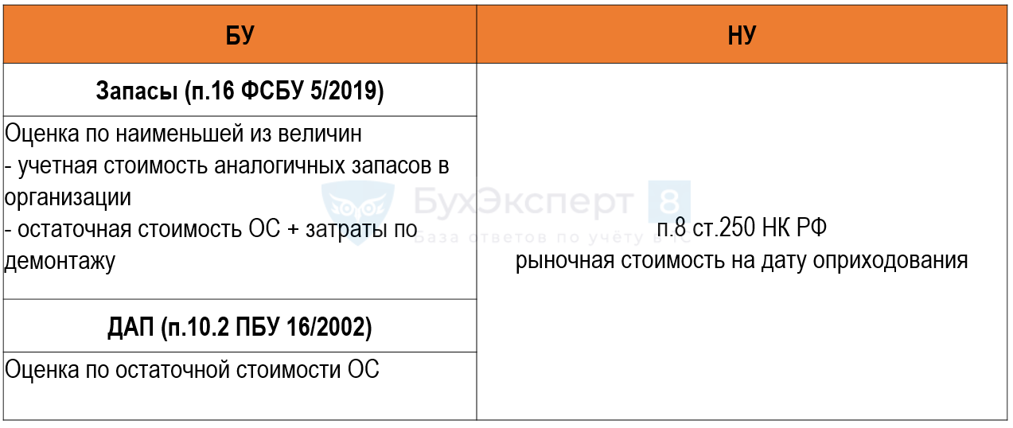

Slide 167
Учтите полученные при выбытии ОС ценности как долгосрочные активы к продаже (ДАП), если вы намерены их продать, но такая продажа не является для вас обычным видом деятельности (п. 10.1 ПБУ 16/02 "Информация по прекращаемой деятельности").
При принятии к учету оцените ДАП по наименьшей из величин (п. п. 2, 4 Рекомендации Р-63/2015-КпР "Материальные ценности от ликвидации основных средств"):
• сумме балансовой стоимости ОС и затрат на извлечение ценностей и доведение их до состояния, пригодного к продаже;
• чистой стоимости продажи ценностей - предполагаемой цене продажи, уменьшенной на сумму ожидаемых затрат, необходимых для их извлечения из ликвидируемого объекта, доведения их до готовности к продаже и осуществления продажи.
Учитывать ДАП можно обособленно на счете 41 "Товары" или на счете 10 "Материалы", субсчет 10-6 "Прочие материалы".
Бухгалтерские записи могут быть такие:
Содержание операции | Дебет | Кредит
Приняты к учету материальные ценности, подлежащие извлечению при ликвидации (демонтаже, утилизации) ОС (не выше чистой стоимости продажи ценностей) | 10-6-ДАП (41-ДАП) | 01-выбытие (03-выбытие)
Стоимость ДАП увеличена на затраты по извлечению ценностей, доведению их до готовности к продаже и осуществлению продажи (в результате оценка ДАП не должна превысить чистую стоимость продажи) | 10-6-ДАП (41-ДАП) | 60 ¹ (70, 69 и др.)

Slide 168
Полученные ценности примите к учету в качестве капитальных вложений, если вы планируете использовать их более 12 месяцев или более чем в течение обычного операционного цикла, превышающего 12 месяцев (например, при создании нового ОС) (пп. "а" п. 5, пп. "а" п. 6 ФСБУ 26/2020 "Капитальные вложения").
Оцените такие ценности по наименьшей из величин:
• балансовой стоимости основного средства и затрат на извлечение ценностей и доведение их до состояния, пригодного к использованию;
• справедливой стоимости ценностей.
Бухгалтерские записи могут быть такие:
Содержание операции | Дебет | Кредит
Приняты к учету материальные ценности, подлежащие извлечению при ликвидации (демонтаже, утилизации) ОС ¹ (не выше справедливой стоимости ценностей) | 10 (07, 08) | 01-выбытие (03-выбытие)
Стоимость материальных ценностей увеличена на затраты по извлечению ценностей и доведению их до состояния, пригодного к использованию (в результате оценка не должна превысить их справедливой стоимости) | 10 (07, 08) | 60 ² (70, 69 и др.)

Slide 169
Пример
Организация ООО "Альбатрос" приняла решение о ликвидации токарного станка, ремонт которого после поломки не целесообразен из-за высокой стоимости (станок будет заменен на более современную модель). Работы по демонтажу станка выполняет сторонняя организация, стоимость работ – 36 000,00 руб. (в т. ч. НДС 20 % 6 000,00 руб.). При ликвидации объекта ОС извлечены материальные ценности – запчасти, которые в дальнейшем можно использовать для собственных нужд организации, и металлолом, который планируется реализовать на условиях самовывоза. Запчасти включены в состав запасов организации, их балансовая стоимость с учетом затрат на демонтаж в бухгалтерском учете оценена в 50 000,00 руб., в налоговом учете общая стоимость запчастей (исходя из рыночных цен) оценена в 62 000,00 руб. Металлолом признан долгосрочным активом к продаже (ДАП), его балансовая стоимость в бухгалтерском учете оценена в 180 000,00 руб., в налоговом учете (исходя из рыночных цен) стоимость аналогична, цена реализации – 200 000,00 руб. (НДС исчисляется налоговым агентом – покупателем).
Данные по основному средству "Токарный винторезный станок 1н65":
введено в эксплуатацию – 28.02.2018;
первоначальная стоимость – 2 400 000,00 руб.;
срок полезного использования в БУ и НУ – 60 месяцев;
ликвидационная стоимость – 0,00 руб.;
ликвидационное оценочное обязательство не признавалось;
остаточная стоимость по состоянию на дату принятия решения о ликвидации 02.08.2022 – 280 000,00 руб. (в БУ и НУ совпадает);
оставшийся срок полезного использования по состоянию на дату принятия решения о ликвидации (02.08.2022) в БУ и НУ – 7 месяцев;
амортизация в бухгалтерском и налоговом учете начисляется линейным способом;
амортизационная премия не применялась;
объект использовался в основной деятельности;
переоценка объекта не проводилась.
В соответствии с учетной политикой ООО "Альбатрос" для целей бухгалтерского и налогового учета:
все расходы производственного подразделения в бухгалтерском учете отражаются на счете 20 "Основное производство", счет 25 "Общепроизводственные расходы" не используется;
извлеченные при ликвидации ОС материальные ценности, которые предполагается реализовать вне рамок обычного операционного цикла организации, учитываются в качестве ДАП вне зависимости от сроков реализации;
используется общая система налогообложения (ОСН), применяется метод начисления и ПБУ 18/02 (балансовый метод);
учет полученного после ликвидации ОС металлолома учитывается как ДАП на счете 41.ДА.

Slide 170
№ | Дата |  |  | Операция | Дт |  | Кт |  | Сумма | Документ 1С |  |  | Пакет документов
1 | Затраты на демонтаж ОС
1.1 | 02.08.2022 |  | Отражены затраты на демонтаж ОС в БУ | Отражены затраты на демонтаж ОС в БУ | 01.09 БУ НУ | 01.09 БУ НУ | 60.01 БУ НУ | 60.01 БУ НУ | 30 000,00 0,00 | Поступление (акт, накладная, УПД) | Поступление (акт, накладная, УПД) |  | Акт об оказании услуг | Акт об оказании услуг
1.2 | 02.08.2022 |  | Отражены затраты на демонтаж ОС в НУ | Отражены затраты на демонтаж ОС в НУ | 91.02 БУ НУ | 91.02 БУ НУ | 60.01 БУ НУ | 60.01 БУ НУ | 0,00 30 000,00
1.3 | 02.08.2022 |  | Учтен входной НДС | Учтен входной НДС | 19.04 | 19.04 | 60.01 | 60.01 | 6 000,00
1.4 | 02.08.2022 |  | Зарегистрирован счет-фактура, предъявленный поставщиком | Зарегистрирован счет-фактура, предъявленный поставщиком | --- | --- | --- | --- | 36 000,00 | Счет-фактура полученный Поступление (акт, накладная, УПД) | Счет-фактура полученный Поступление (акт, накладная, УПД) |  | Счет-фактура | Счет-фактура
2 | Выбытие ОС и оприходование извлеченных материальных ценностей
2.1 | 02.08.2022 | Начислена амортизация за последний месяц использования ОС | Начислена амортизация за последний месяц использования ОС | Начислена амортизация за последний месяц использования ОС | 20.01 | 20.01 | 02.01 | 02.01 | 40 000,00 | Списание ОС | Списание ОС | Списание ОС | Бухгалтерская справка Приказ о ликвидации ОС Справка-расчет стоимости оставшихся материалов при списании основного средства Акт об оприходовании материалов | Бухгалтерская справка Приказ о ликвидации ОС Справка-расчет стоимости оставшихся материалов при списании основного средства Акт об оприходовании материалов
2.2 | 02.08.2022 | Списана амортизация, накопленная за период использования ОС | Списана амортизация, накопленная за период использования ОС | Списана амортизация, накопленная за период использования ОС | 02.01 | 02.01 | 01.09 | 01.09 | 2 160 000,00
2.3 | 02.08.2022 | Списана первоначальная стоимость ОС | Списана первоначальная стоимость ОС | Списана первоначальная стоимость ОС | 01.09 | 01.09 | 01.01 | 01.01 | 2 400 000,00
2.4 | 02.08.2022 | Оприходованы извлеченные при выбытии ОС запчасти | Оприходованы извлеченные при выбытии ОС запчасти | Оприходованы извлеченные при выбытии ОС запчасти | 10.05 БУ НУ | 10.05 БУ НУ | 01.09 БУ НУ | 01.09 БУ НУ | 50 000,00 50 000,00
2.5 | 02.08.2022 | Оприходован извлеченный при выбытии ОС металлолом | Оприходован извлеченный при выбытии ОС металлолом | Оприходован извлеченный при выбытии ОС металлолом | 41.ДА БУ НУ | 41.ДА БУ НУ | 01.09 БУ НУ | 01.09 БУ НУ | 180 000,00 180 000,00
2.6 | 02.08.2022 | Отражены расходы на списание ОС в БУ: 40 000,00 руб. = 2 400 000,00 руб. (первоначальная стоимость ОС) – 2 160 000,00 руб. (сумма накопленной амортизации) – (50 000,00 руб. + 180 000,00 руб.) (стоимость извлеченных материальных ценностей с учетом затрат на демонтаж) + 30 000,00 руб. (затраты на демонтаж); в НУ: 240 000,00 руб. = 2 400 000,00 руб. (первоначальная стоимость ОС) – 2 160 000,00 руб. (сумма накопленной амортизации). | Отражены расходы на списание ОС в БУ: 40 000,00 руб. = 2 400 000,00 руб. (первоначальная стоимость ОС) – 2 160 000,00 руб. (сумма накопленной амортизации) – (50 000,00 руб. + 180 000,00 руб.) (стоимость извлеченных материальных ценностей с учетом затрат на демонтаж) + 30 000,00 руб. (затраты на демонтаж); в НУ: 240 000,00 руб. = 2 400 000,00 руб. (первоначальная стоимость ОС) – 2 160 000,00 руб. (сумма накопленной амортизации). | Отражены расходы на списание ОС в БУ: 40 000,00 руб. = 2 400 000,00 руб. (первоначальная стоимость ОС) – 2 160 000,00 руб. (сумма накопленной амортизации) – (50 000,00 руб. + 180 000,00 руб.) (стоимость извлеченных материальных ценностей с учетом затрат на демонтаж) + 30 000,00 руб. (затраты на демонтаж); в НУ: 240 000,00 руб. = 2 400 000,00 руб. (первоначальная стоимость ОС) – 2 160 000,00 руб. (сумма накопленной амортизации). | 91.02 БУ НУ | 91.02 БУ НУ | 01.09 БУ НУ | 01.09 БУ НУ | 40 000,00 240 000,00
2.7 | 02.08.2022 | Признан доход в НУ от извлечения ценностей в БУ: не признается; в НУ: 230 000,00 руб. = 50 000,00 руб. (стоимость запчастей) + 180 000,00 руб. (стоимость металлолома). | Признан доход в НУ от извлечения ценностей в БУ: не признается; в НУ: 230 000,00 руб. = 50 000,00 руб. (стоимость запчастей) + 180 000,00 руб. (стоимость металлолома). | Признан доход в НУ от извлечения ценностей в БУ: не признается; в НУ: 230 000,00 руб. = 50 000,00 руб. (стоимость запчастей) + 180 000,00 руб. (стоимость металлолома). | 01.09 БУ НУ | 01.09 БУ НУ | 91.01 БУ НУ | 91.01 БУ НУ | 0,00 230 000,00
2.8 | 02.08.2022 | Скорректирована стоимость оприходованных запчастей до рыночной стоимости в НУ | Скорректирована стоимость оприходованных запчастей до рыночной стоимости в НУ | Скорректирована стоимость оприходованных запчастей до рыночной стоимости в НУ | 10.05 БУ НУ | 10.05 БУ НУ | 91.01 БУ НУ | 91.01 БУ НУ | 0,00 12 000,00 | Операция | Операция | Операция

Slide 171
№ | Дата |  | Операция | Дт |  | Кт |  | Сумма |  | Документ 1С | Пакет документов
3 | Реализация металлолома
3.1 | 29.08.2022 | Списана себестоимость металлолома | Списана себестоимость металлолома | 91.02 | 91.02 | 41.ДА | 41.ДА | 180 000,00 | Реализация (акт, накладная, УПД) | Реализация (акт, накладная, УПД) | Товарная накладная (ТОРГ-12)
3.2 | 29.08.2022 | Учтена выручка от реализации металлолома | Учтена выручка от реализации металлолома | 62.01 | 62.01 | 91.01 | 91.01 | 200 000,00
3.3 | 29.08.2022 | Выставлен счет-фактура на реализацию (с пометкой "НДС исчисляется налоговым агентом") | Выставлен счет-фактура на реализацию (с пометкой "НДС исчисляется налоговым агентом") | --- | --- | --- | --- | 200 000,00 | Счет-фактура выданный Реализация (акт, накладная, УПД) | Счет-фактура выданный Реализация (акт, накладная, УПД) | Счет-фактура
4 | Входной НДС принят к вычету
4.1 | 31.08.2022 |  | Входной НДС принят к вычету | 68.02 | 68.02 | 19.04 | 19.04 | 6 000,00 | Формирование записей книги покупок | Формирование записей книги покупок | Книга покупок
5 | Финансовый результат
5.1 | 31.08.2022 | Определен финансовый результат от ликвидации ОС, оприходования и реализации извлеченных ценностей Убыток в БУ: 20 000,00 руб. Доход от реализации металлолома 200 000,00 руб. – Остаточная стоимость выбывающего объекта ОС 40 000,00 руб. – Стоимость реализованного металлолома 180 000,00 руб. = 20 000,00 руб. Убыток в НУ: 8 000,00 руб. Доход от реализации металлолома 200 000,00 руб. + Доход от извлечения ценностей 242 000,00 руб. (62 000,00 руб. стоимость запчастей и 180 000,00 руб. стоимость металлолома) – Стоимость реализованного металлолома 180 000,00 руб. – Остаточная стоимость выбывающего ОС 240 000,00 руб. – Стоимость затрат на демонтаж ОС 30 000,00 руб. = 8 000,00 руб. | Определен финансовый результат от ликвидации ОС, оприходования и реализации извлеченных ценностей Убыток в БУ: 20 000,00 руб. Доход от реализации металлолома 200 000,00 руб. – Остаточная стоимость выбывающего объекта ОС 40 000,00 руб. – Стоимость реализованного металлолома 180 000,00 руб. = 20 000,00 руб. Убыток в НУ: 8 000,00 руб. Доход от реализации металлолома 200 000,00 руб. + Доход от извлечения ценностей 242 000,00 руб. (62 000,00 руб. стоимость запчастей и 180 000,00 руб. стоимость металлолома) – Стоимость реализованного металлолома 180 000,00 руб. – Остаточная стоимость выбывающего ОС 240 000,00 руб. – Стоимость затрат на демонтаж ОС 30 000,00 руб. = 8 000,00 руб. | 99.01.1 БУ НУ | 99.01.1 БУ НУ | 91.09 БУ НУ | 91.09 БУ НУ | 20 000,00 8 000,00 | Регламентная операция "Закрытие счетов 90, 91" в составе обработки "Закрытие месяца" | Регламентная операция "Закрытие счетов 90, 91" в составе обработки "Закрытие месяца" | Справка-расчет "Налог на прибыль"
5.2 | 31.08.2022 | Признан ОНА в части разницы в стоимости запасов в БУ и НУ (Балансовая стоимость запасов на конец месяца 50 000,00 – Налоговая стоимость запасов на конец месяца 62 000,00) * 20 % = 12 000,00 * 20 % = 2 400,00 руб. | Признан ОНА в части разницы в стоимости запасов в БУ и НУ (Балансовая стоимость запасов на конец месяца 50 000,00 – Налоговая стоимость запасов на конец месяца 62 000,00) * 20 % = 12 000,00 * 20 % = 2 400,00 руб. | 09 | 09 | 99.02.О | 99.02.О | 2 400,00 | Регламентная операция "Расчет отложенного налога по ПБУ 18" в составе обработки "Закрытие месяца" | Регламентная операция "Расчет отложенного налога по ПБУ 18" в составе обработки "Закрытие месяца" | Справка-расчет "Отложенный налог на прибыль"

Slide 172
Капитальные вложения в форме неотделимых улучшений, произведенные до начала использования предмета аренды, который будет учитываться в качестве права пользования активом (ППА), формируют фактическую стоимость ППА (пп. "в" п. 13 ФСБУ 25/2018 "Бухгалтерский учет аренды"). Отражайте ее в бухучете в порядке, предусмотренном для учета по договору аренды(лизинга).
Как правило, неотделимые улучшения выполняются в процессе использования предмета аренды. Их передают арендодателю по окончании срока аренды. Федеральными стандартами не установлен порядок учета таких улучшений. При разработке данного порядка в учетной политике можно исходить из следующих вариантов (п. 7.1 ПБУ 1/2008):
учитывать в качестве ППА, так как улучшения - это часть предмета аренды;
признать объектом ОС.

Slide 173
В дальнейшем исходим из того, что затраты на неотделимые улучшения арендованного имущества включаются в капитальные вложения, а по их завершении признаются объектом ОС (п. 18 ФСБУ 26/2020).
Главное, чтобы эти затраты удовлетворяли условиям, перечисленным в п. 6 ФСБУ 26/2020, п. 3 Информационного сообщения Минфина России от 03.11.2020 N ИС-учет-28, п. 4 ФСБУ 6/2020 "Основные средства", Информационном сообщении Минфина России от 03.11.2020 N ИС-учет-29.

Slide 174
До возврата арендованного имущества арендодателю капитальные вложения в форме неотделимых улучшений учитывайте в таком порядке:
фактические затраты на выполнение неотделимых улучшений (без учета НДС) сформируйте по дебету счета 08 "Вложения во внеоборотные активы" (п. п. 9, 10, пп. "а" п. 11 ФСБУ 26/2020);
на дату завершения капитальных вложений затраты на выполнение неотделимых улучшений спишите со счета 08 в дебет счета 01 "Основные средства". Они формируют первоначальную стоимость ОС (п. 18 ФСБУ 26/2020, п. п. 4, 12 ФСБУ 6/2020, Информационное сообщение Минфина России от 03.11.2020 N ИС-учет-29);
стоимость ОС (неотделимых улучшений) погашайте посредством начисления амортизации. Ее начисляйте с даты признания ОС в бухучете. Допустимо начинать начисление амортизации с первого числа месяца, следующего за месяцем признания ОС. Такой вариант закрепите в учетной политике. Срок полезного использования при этом установите равным оставшемуся в соответствии с договором сроку аренды (пп. "а" п. 9, п. 27, пп. "а" п. 33 ФСБУ 6/2020, Информационное сообщение Минфина России от 03.11.2020 N ИС-учет-29, п. п. 4, 7 ПБУ 1/2008 "Учетная политика организации");
раскройте существенную информацию о неотделимых улучшениях в бухгалтерской отчетности;
на дату возврата предмета аренды балансовую стоимость неотделимых улучшений (при ее наличии) отразите в прочих расходах, если ее не возмещает арендодатель (п. п. 41, 44 ФСБУ 6/2020, п. 11 ПБУ 10/99 "Расходы организации");
если арендодатель возмещает вам затраты на выполнение неотделимых улучшений, то на дату передачи предмета аренды признайте доход в виде разницы между суммой возмещаемых затрат и балансовой стоимостью неотделимых улучшений (при ее наличии) (п. п. 41, 44 ФСБУ 6/2020).

Slide 175
Содержание операций | Дебет | Кредит | Первичный документ
При принятии неотделимых улучшений к учету
Отражены капитальные вложения в предмет аренды | 08 | 60 (10, 70 и др.) | Акт приемки-сдачи выполненных работ (Требование-накладная, Расчетно-платежная ведомость и др.)
Отражен НДС, предъявленный контрагентами | 19 | 60 | Счет-фактура
Принят к вычету НДС, предъявленный контрагентами | 68 | 19 | Счет-фактура
Неотделимые улучшения приняты к учету в качестве ОС | 01 | 08 | Акт о приеме-передаче объекта основных средств, Инвентарная карточка учета объекта основных средств

Slide 176
В течение отчетных периодов до окончания срока аренды
Начислена амортизация | 20 (23, 26, 44 и др.) | 02 | Бухгалтерская справка-расчет
На дату возврата предмета аренды с неотделимыми улучшениями, если арендодатель не возмещает затраты
Списана амортизация, начисленная по неотделимым улучшениям | 02 | 01 | Акт приемки-передачи неотделимых улучшений, Бухгалтерская справка
Списана балансовая стоимость неотделимых улучшений (при ее наличии) | 91-2 | 01 | Акт приемки-передачи неотделимых улучшений, Бухгалтерская справка
Начислен НДС | 91-2 | 68 | Счет-фактура

Slide 177
На дату возврата предмета аренды с неотделимыми улучшениями, если арендодатель возмещает затраты
Отражен прочий доход от выбытия неотделимых улучшений | 76 | 91-1 | Акт приемки-передачи неотделимых улучшений
Списана амортизация, начисленная по неотделимым улучшениям | 02 | 01 | Акт приемки-передачи неотделимых улучшений, Бухгалтерская справка
Списана балансовая стоимость неотделимых улучшений (при ее наличии) | 76 | 01 | Акт приемки-передачи неотделимых улучшений, Бухгалтерская справка
Начислен НДС | 76 | 68 | Счет-фактура
Получены денежные средства от арендодателя за переданные неотделимые улучшения | 51 | 76 | Выписка банка по расчетному счету

Slide 178
Обесценение
Проверяйте основные средства на обесценение на конец каждого отчетного периода (п. 38 ФСБУ 6/2020). Признаки обесценения перечислены в пунктах 12, 13, 14 МСФО (IAS) 36 «Обесценение активов». Исключение – переоцениваемая инвестиционная недвижимость, в отношении нее МСФО (IAS) 36 «Обесценение активов» не применяется (подп. «f» п. 2, п. 8, 9 МСФО (IAS) 36 «Обесценение активов»).
Об обесценении объекта основных средств свидетельствуют, в частности:
• признаки, что стоимость актива снизилась в течение периода значительно больше, чем ожидалось, в связи с течением времени или при обычном использовании;
• возможны неблагоприятные последствия из-за значительных изменений, в том числе в ближайшем будущем, технических, экономических, рыночных, правовых условий деятельности или на рынке, для которого предназначен актив;
• балансовая стоимость чистых активов организации превышает ее рыночную капитализацию;
• существуют признаки устаревания или физической порчи актива;
• произошли или ожидаются в ближайшем будущем значительные изменения в отношении интенсивности и способа использования актива, в том числе простой, планы по прекращению или реструктуризации деятельности, к которой относится актив, планы по выбытию актива до ранее запланированной даты и т. п.;
• показатели внутренней отчетности указывают на то, что экономическая эффективность актива хуже или будет хуже, чем ожидалось;
• суммарные данные текущего периода и бюджета на будущие периоды в отношении актива демонстрируют операционные убытки или чистые оттоки денежных средств.

Slide 179
Обесценение
Источники информации | Признак обесценения | Ссылка на нормативный акт
Внешние | Стоимость основного средства снизилась в течение периода значительно больше, чем ожидалось | пп. "а" п. 12 МСФО (IAS) 36
 | Произошли в течение периода или произойдут в ближайшем будущем значительные изменения, имеющие неблагоприятные последствия для организации в технических, рыночных, экономических или правовых условиях деятельности | пп. "b" п. 12 МСФО (IAS) 36
 | Рыночные процентные ставки или иные рыночные нормы доходности инвестиций повысились в течение периода, и это может оказать существенное влияние на ставку дисконтирования, используемую при расчете ценности использования, и приведет к существенному снижению возмещаемой суммы основного средства | пп. "с" п. 12 МСФО (IAS) 36
 | Балансовая стоимость чистых активов организации превышает ее рыночную капитализацию | пп. "d" п. 12 МСФО (IAS) 36
Внутренние | Существуют признаки устаревания или физической порчи основного средства | пп. "e" п. 12 МСФО (IAS) 36
 | В течение периода произошли или ожидается, что произойдут значительные неблагоприятные изменения в эксплуатации основных средств - простой, планы по прекращению или реструктуризации деятельности, к которой относится основное средство, планы по выбытию объекта до ранее запланированной даты | пп. "f" п. 12 МСФО (IAS) 36
 | Показатели внутренней отчетности указывают на то, что экономическая эффективность основного средства хуже или будет хуже, чем ожидалось | пп. "g" п. 12 МСФО (IAS) 36

Slide 180
Обесценение
Когда проверять на обесценение. Проверять основные средства на обесценение нужно на каждую отчетную дату (п. 9 МСФО (IAS) 36 «Обесценение активов»). То есть минимум раз в год перед составлением отчетности за год. Например, при проведении годовой инвентаризации.
Если организация составляет промежуточную отчетность, то она может сама решить, стоит ли проверять основные средства на обесценение в середине года. Возможно, такая проверка будет целесообразна только при наличии очевидных признаков обесценения.
Как рассчитать сумму обесценения. Актив обесценивается, если его балансовая стоимость превосходит возмещаемую сумму (п. 8 МСФО (IAS) 36 «Обесценение активов»). Согласно пункту 18 МСФО (IAS) 36 «Обесценение активов», возмещаемая сумма – это наибольшая из двух величин:
• справедливая стоимость основного средства за вычетом затрат на выбытие, к примеру затрат на возможную продажу;
• ценность его использования.
Если компания определила хотя бы одну из этих величин и она больше балансовой стоимости, то обесценения нет (п. 19 МСФО (IAS) 36 «Обесценение активов»). Если же балансовая стоимость основного средства выше возмещаемой стоимости, то убыток от обесценения рассчитайте по формуле:
Убыток от обесценения = Балансовая стоимость – Возмещаемая сумма

Slide 181
Обесценение
Каким должен быть документооборот при выполнении проверки основных средств и капитальных вложений на обесценение и определении ликвидационной стоимости? Какие специалисты должны быть привлечены? Обязательно ли привлекать оценщиков?
Ответ. Документооборот должен включать первичные учетные документы, подтверждающие определение возмещаемой / ликвидационной стоимости (например, бухгалтерская справка с приложением расчетных (прогнозных) моделей, обоснование ставок дисконтирования, стоимости металлолома и пр.).
Организация может не привлекать оценщиков для оценки возмещаемой / ликвидационной стоимости, если у нее есть собственные специалисты, обладающие соответствующими навыками и опытом. В любом случае все расчеты должны быть задокументированы и оценка должна быть обоснованной, что подразумевает применение общепризнанных методов оценки.

Slide 182
Обесценение
Чем подтверждается проверка внешних источников информации по выявлению признаков обесценения, если объект основных средств уникален?
Ответ. К внешним источникам информации, которые свидетельствуют о наличии признаков обесценения, согласно пункту 12 МСФО (IAS 36) относятся:
1) наличие наблюдаемых признаков того, что стоимость актива снизилась в течение периода значительно больше, чем ожидалось в связи с течением времени или при обычном использовании;
2) в течение периода произошли или произойдут в ближайшем будущем значительные изменения, имеющие неблагоприятные последствия для организации;
3) рыночные процентные ставки или иные рыночные нормы доходности инвестиций повысились в течение периода;
4) балансовая стоимость чистых активов организации превышает ее рыночную капитализацию. Указанный перечень не является исчерпывающим, и организация может выявить иные признаки возможного обесценения актива.
Из приведенного перечня уникальным для отдельного актива признаком является только первый источник, который связывает возможное обесценение с наличием наблюдаемых признаков обесценения, характерных для отдельного актива. Если актив уникален и таких признаков обесценения не наблюдается, значит, этого источника обесценения нет.
Остальные источники информации из приведенного перечня, а также самостоятельно выявленные иные признаки возможного обесценения обычно определяются для всей организации или отдельных ее подразделений и не являются специфичными для отдельного актива, поэтому они должны проверяться независимо от уникальности актива.
Первичный учетный документ, подтверждающий отсутствие признаков обесценения, должен содержать выводы и их обоснование, как минимум, по всем источникам информации, приведенным в пункте 12 МСФО (IAS) 36.

Slide 183
Обесценение
На каком счете отражать обесценение. В бухучете суммы обесценения основных средств отражаются отдельно от фактических затрат и не изменяют их. Например, на субсчете «Обесценение основных средств», открытом к счету 02 «Амортизация основных средств».
Корреспондирующий счет зависит от причин обесценения и варианта учета основных средств: по первоначальной или переоцененной стоимости.
Проводки, если ОС учитываются по первоначальной стоимости. ФСБУ 6/2020 не содержит четких инструкций, как отражать убыток от обесценения, если основные средства учитываются по первоначальной стоимости. Как вариант, если обесценение произошло в результате действий компании, то обесценение отражается как расходы на обычные виды деятельности – в корреспонденции со счетом 90.2. Например, оборудование морально устарело из-за того, что руководство вовремя его не модернизировало. Тогда проводка будет следующей:

Slide 184
Обесценение
Дебет 90-2 Кредит 02 субсчет «Обесценение основных средств»
– отражен убыток от обесценения основного средства по причинам, связанным с обычной хозяйственной деятельностью.
Если причиной обесценения стали внешние обстоятельства, например локдаун из-за коронавируса, то убыток от обесценения отражайте в корреспонденции со счетом 91.2. Проводка будет следующей:
Дебет 91-2 Кредит 02 субсчет «Обесценение основных средств»
– отражен убыток от обесценения основного средства по причинам, которые не связаны с обычной хозяйственной деятельностью.
Проводки, если ОС учитываются по переоцененной стоимости. В этом случае сумма обесценения в первую очередь погашается за счет накопленной дооценки. Проводка будет следующей:
Дебет 83 субсчет «Обесценение» Кредит 02 субсчет «Обесценение основных средств»
– признан убыток от обесценения в части, которая не превышает накопленную дооценку основного средства.
Дебет 91-2 (90-2) Кредит 02 субсчет «Обесценение основных средств»
– отражен убыток от обесценения основного средства в сумме, которая превышает накопленную дооценку.

Slide 185
По какой стоимости учитывается основное средство | Как отражается в Отчете о финансовых результатах
 | Убыток от обесценения | Восстановление убытка от обесценения
По первоначальной стоимости | по строке 2350 «Прочие расходы» | по строке 2340 «Прочие доходы»
По переоцененной | по строке 2510 «Результат от переоценки внеоборотных активов, не включаемый в чистую прибыль (убыток) периода»

Slide 186
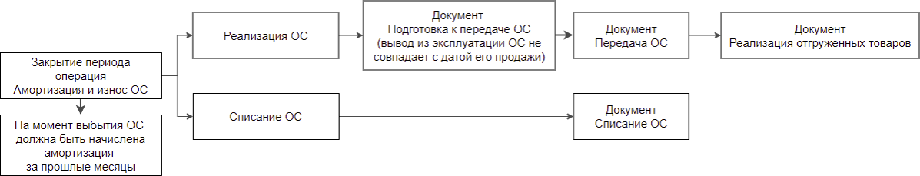
Выбытие ОС
Объект, который выбывает или не способен приносить экономические выгоды, списывается с БУ. Это может быть обусловлено (п. 40 ФСБУ 6):
прекращением использования в связи с физическим или моральным износом, перспективы продажи или возобновление использования отсутствуют;
продажей, меной, передачей в уставный капитал, в финансовую аренду, в НКО;
выбытием в связи с утратой, стихийным бедствием, пожаром, аварией и др. ЧС;
истечением нормативно допустимых сроков в результате использование становится невозможным;
прекращение деятельности, в которой использовался объект, и невозможностью его использования.

Slide 187
Списание ОС
Балансовую (остаточную) стоимость объекта ОС списывают с учета по следующим причинам (п. 40 ФСБУ 6/2020):
1) ОС физически выбывает из организации. Так происходит, например, когда объект:
•передан другому лицу (при продаже, мене, внесении в уставный капитал и т.п.);
•похищен;
•уничтожен пожаром, аварией или в результате другой чрезвычайной ситуации;
2) ОС не способно приносить организации экономические выгоды в будущем. Например, объект перестает использоваться:
•вследствие морального или физического износа;
•из-за истечения нормативно допустимых сроков или других предельных параметров его эксплуатации.
Неиспользуемых ОС, эксплуатация которых прекращена окончательно, на балансе организации быть не должно.

Slide 188
Списание ОС
Основное средство списывайте с бухучета, если объект выбыл или стал не способен приносить экономические выгоды в будущем. В пункте 40 ФСБУ 6/2020 перечислены некоторые из оснований. В частности, объект:
• прекратили использовать из-за физического или морального износа и нет перспектив продажи или возобновления использования (подп. «а» п. 40 ФСБУ 6/2020);
• продали, обменяли, вложили в уставный капитал, отдали в лизинг, передали в некоммерческую организацию (подп. «б» п. 45 ФСБУ 6/2020);
• физически выбыл в связи с утратой, стихийным бедствием, пожаром, аварией и другими чрезвычайными ситуациями (подп. «в» п. 45 ФСБУ 6/2020);
• нельзя эксплуатировать из-за истечения нормативно допустимых сроков или других предельных параметров эксплуатации этого объекта (подп. «г» п. 40 ФСБУ 6/2020);
• использовали в деятельности, которая прекращена, и нет возможности использовать его в продолжающейся деятельности (подп. «д» п. 40 ФСБУ 6/2020).
Таким образом, возможны ситуации, когда списание предшествует физическому выбытию объекта, в том числе его демонтажу, ликвидации, продаже, передаче (п. 41 ФСБУ 6/2020, п. 5 решения Рекомендации НРБУ «БМЦ» № Р-27/2012-КпР «Ликвидация основных средств с длительным демонтажом»). Объект нельзя отражать в составе основных средств, если он перестал отвечать критериям признания как таковым. При этом не имеет значения, что объект еще существует физически.

Slide 189
Списание ОС
Нужно ли списывать с бухгалтерского учета полностью самортизированные ОС
Полностью самортизированный объект ОС списывайте с бухгалтерского учета по тем же причинам, что и другие объекты ОС. То, что стоимость объекта полностью погашена посредством начисления амортизации, не является основанием для его списания.
Однако если объект с полностью самортизированной стоимостью продолжает использоваться, то это может свидетельствовать о неверном определении элементов амортизации. Вероятно, вы своевременно не пересмотрели срок полезного использования объекта ОС.

Slide 190
Списание ОС
Списание неиспользуемых, пришедших в негодность, морально и физически изношенных или выбывающих ОС в бухгалтерском учете отражайте одинаково.
Независимо от причины списания сделайте следующее:
• начислите амортизацию по списываемому ОС;
• сформируйте балансовую стоимость ОС;
• спишите балансовую стоимость ОС;
• спишите накопленную дооценку по объекту ОС.
Содержание операции | Дебет | Кредит
Списана первоначальная (переоцененная) стоимость объекта ОС | 01-выбытие (03-выбытие) | 01-первоначальная стоимость (03-первоначальная стоимость)
Списана накопленная амортизация по объекту ОС | 02-амортизация | 01-выбытие (03-выбытие)
Списано обесценение по объекту ОС | 02-обесценение | 01-выбытие (03-выбытие)

Slide 191
Безвозмездная передача
Дебет 01/"Выбытие основных средств" - Кредит 01/"Собственные основные средства" - отражено списание первоначальной стоимости выбывающих основных средств;
Дебет 02 - Кредит 01/"Выбытие основных средств" - отражено списание амортизации, накопленной к моменту выбытия;
Дебет 91/2 - Кредит 01/"Выбытие основных средств" - отражено списание остаточной стоимости выбывающего основного средства.
Если у передающей стороны появляются дополнительные затраты, связанные с безвозмездной передачей основных средств, то их также отражают в составе прочих расходов:
Дебет 91/2 - Кредит 10, 60, 70, 69... - отражаются дополнительные расходы, связанные с безвозмездной передачей.
Согласно п. 1 ст. 39 НК РФ безвозмездная передача товаров (работ, услуг) признается реализацией и поэтому является объектом обложения НДС (пп. 1 п. 1 ст. 146 НК РФ). Налоговой базой является стоимость указанных товаров (работ, услуг), определяемая в порядке, предусмотренном в ст. 40 НК РФ, с учетом акцизов и без включения налога (п. 2 ст. 154 НК РФ);
Дебет 91/3 "НДС" - Кредит 68/"Расчеты по НДС" - отражено начисление НДС в бюджет с рыночной стоимости основного средства, переданного безвозмездно.
При этом передающая сторона составляет счет-фактуру в одном экземпляре;
Дебет 99 - Кредит 91/9 - отражен убыток от безвозмездной передачи основного средства.

Slide 192
Пример. В январе 2021 г. фирма передает другой фирме безвозмездно копировальную технику, первоначальная стоимость которой составила 63 800 руб.
Сумма амортизации, накопленной к моменту выбытия, составила 5317 руб.
Справочные данные. По документально подтвержденным данным территориального органа статистики рыночная стоимость техники - 59 000 руб., в том числе НДС - 9000 руб.
Решение.
Дебет 01/"Выбытие основных средств" - Кредит 01/"Собственные основные средства" - 63 800 руб. - отражено списание первоначальной стоимости выбывающей копировальной техники;
Дебет 02 - Кредит 01/"Выбытие основных средств" - 5317 руб. - списана амортизация, накопленная к моменту выбытия;
Дебет 91/2 - Кредит 01/"Выбытие основных средств" - 58 483 руб. - списана остаточная стоимость выбывающего основного средства;
Дебет 91/3 - Кредит 68/"Расчеты по НДС" - 9000 руб. - начислен НДС в бюджет с рыночной стоимости копировальной техники, переданной безвозмездно;
Дебет 99 - Кредит 91/9 - 67 483 руб. - отражен убыток от безвозмездной передачи основного средства.
Поскольку расходы в виде стоимости безвозмездно переданного основного средства, а также прочие расходы, связанные с такой передачей, при налогообложении прибыли не признаются, то это приведет к появлению постоянной разницы и образованию ПНО:
ПНО = 67 483 руб. x 20% = 13 497 руб.
Дебет 99 - Кредит 68/"Учет расчетов по налогу на прибыль" – 13 497 руб. - начислено постоянное налоговое обязательство.

Slide 193
Ликвидация основных средств
Дебет 01/"Выбытие основных средств" - Кредит 01/"Собственные основные средства" - списана первоначальная стоимость ликвидируемых основных средств;
Дебет 02 - Кредит 01/"Выбытие основных средств" - списана амортизация, накопленная к моменту ликвидации;
Дебет 91/2 - Кредит 01/"Выбытие основных средств" - списана остаточная стоимость ликвидируемых основных средств;
Дебет 91/2 - Кредит 10, 23, 60, 70, 69... - отражаются дополнительные расходы, связанные с ликвидацией основного средства (демонтаж, разборка, погрузка и т.д.);
Дебет 19 - Кредит 60 - отражена сумма "входного" НДС согласно счету-фактуре сторонней организации, привлеченной для ликвидации основного средства. В этом случае организация имеет право на налоговый вычет "входного" НДС, предъявленного сторонней организацией;
Дебет 68/"Расчеты по НДС" - Кредит 19 - сумма "входного" НДС предъявлена к вычету.
Если в результате ликвидации основного средства были получены какие-либо детали, узлы или просто металлолом, которые организация может в дальнейшем использовать, то их нужно оприходовать по рыночным ценам:
Дебет 10 - Кредит 91/1 - оприходованы детали, узлы, лом после разборки объекта основных средств по рыночным ценам;
Дебет 99 - Кредит 91/9 - отражен убыток от ликвидации основного средства.

Slide 194
Передача объектов основных средств в качестве вклада в уставный капитал другой организации
В бухгалтерском учете внесение основных средств в качестве вклада в уставный капитал другой организации отражается следующими проводками:
Д-т счета 58 - К-т счета 76 - отражена остаточная стоимость объекта основных средств, передаваемого в счет вклада в уставный капитал;
Д-т счета 01/Выбытие основных средств - К-т счета 01 - списана первоначальная (восстановительная) стоимость переданного объекта;
Д-т счета 02 - К-т счета 01/Выбытие основных средств - списана сумма начисленной амортизации;
Д-т счета 76 - К-т счета 01/Выбытие основных средств - отражена остаточная стоимость переданного объекта.

Slide 195
Списание основных средств в случае морального и (или) физического износа
В бухгалтерском учете при списании объекта основных средств делаются следующие проводки:
Д-т счета 91 - К-т счета 01/Выбытие основных средств - остаточная стоимость списываемого объекта включается в состав прочих расходов;
Д-т счета 91 - К-т счета 23 (69, 70, другие счета) - затраты, связанные со списанием объекта, отражены в составе прочих расходов;
Д-т счета 10 - К-т счета 91 - приняты к учету материальные ценности, оставшиеся от списания объекта основных средств, в оценке по рыночной стоимости.

Slide 196
Продажа ос
Доходы и расходы от реализации ОС в учете можно отразить развернуто (п. 11 ПБУ 10/99, п. 7 ПБУ 9/99): по кредиту счета 91.1 "Прочие доходы" – поступления от продажи, по дебету счета 91.2 "Прочие расходы" – балансовую стоимость, затраты на продажу, сумму начисленного НДС.
В отчете о финансовых результатах результат от продажи ОС отражается свернуто (п. 44 ФСБУ 6/2020):
по строке 2340 "Прочие доходы", если от доход от продажи превышает расходы от выбытия;
по строке 2350 "Прочие расходы", если расходы от выбытия превышают доход от продажи.
Обратите внимание! Если использование ОС прекращено в связи с принятием решения о его продаже и есть подтверждение того, что возобновление использования этого объекта не предполагается (принято соответствующее решение руководства, начаты действия по подготовке актива к продаже, заключено соглашение о продаже, другое), то этот объект ОС необходимо переклассифицировать в долгосрочный актив к продаже (ДАП) (п. 10.1 ПБУ 16/02). Долгосрочные активы к продаже (ДАП) учитываются в составе оборотных активов обособленно от других активов.
Основное средство, планируемое к продаже, можно не переклассифицировать в ДАП:
если организация имеет право на упрощенные способы ведения бухгалтерского учета (п. 3.1 ПБУ 16/02);
если основное средство используется до момента продажи (п. 10.1 ПБУ 16/02);
если между прекращением использования ОС в связи с планируемой продажей и датой продажи не требуется представлять бухгалтерскую (финансовую) отчетность (годовую или промежуточную) (по аналогии с п. 7 Рекомендации Фонда "НРБУ "БМЦ" от 30.03.2022 Р-138/2022-КпР).
Отражение на счетах бухгалтерского учета (проводки) при условии, что ОС не переклассифицируется в ДАП:
Дт 62 Кт 91.1 – признан доход от реализации ОС;
Дт 91.2 Кт 68 – начислен НДС с реализации;
Дт 20 (25, 26, 44 и др.) Кт 02 – начислена амортизация за месяц, в котором ОС реализовано;
Дт 02 Кт 01.09 – списана накопленная по ОС амортизация;
Дт 01.09 Кт 01.01 – списана первоначальная стоимость ОС;
Дт 91.2 Кт 01.09 – признан расход от реализации ОС.

Slide 197
Продажа ос
Пример. Организация ООО "Сириус" (продавец) 20.03.2023 продала собственный ленточно-шлифовальный станок Basset PBH за 180 000,00 руб. (в т. ч. НДС 20 % – 30 000,00 руб.). Поскольку решение о продаже и непосредственно продажа объекта ОС приходится на один отчетный период, переклассификация объекта в ДАП не проводилась.
Данные по основному средству "Станок ленточно-шлифовальный Basset PBH":
введен в эксплуатацию: 29.08.2022;
первоначальная стоимость в БУ и НУ: 240 000,00 руб.;
срок полезного использования в БУ и НУ: 48 мес.;
оставшийся срок полезного использования по состоянию на дату реализации 20.03.2023 – 41 месяц;
амортизационная премия не применялась;
на начало 2023 года корректировка СПИ в БУ не проводилась;
ликвидационная стоимость – 0,00 руб.;
накопленная до даты продажи амортизация в БУ и НУ: 30 000,00 руб.;
остаточная стоимость по состоянию на дату реализации 20.03.2023 в БУ и НУ: 210 000,00 руб. (240 000,00 руб. – 30 000,00 руб.);
расходы на амортизацию учитывались на счете 20.01 "Основное производство".
В соответствии с учетной политикой организации:
способ учета ОС – по первоначальной стоимости;
способ начисления амортизации основных средств в бухгалтерском и налоговом учете – линейный, амортизация начисляется с 1-го числа месяца, следующего за месяцем принятия объекта ОС на учет;
организация использует общую систему налогообложения (ОСН), применяет метод начисления и ПБУ 18/02 (балансовый метод).
Для наглядности предположим, что других расходов, кроме связанных с начислением амортизации и продажей основного средства, не было, выручка от сдачи в аренду помещений за март – апрель 2023 года составила 240 000,00 руб. (в т. ч. НДС 20 % – 40 000,00 руб.), из них в марте – 120 000,00 руб. (в т. ч. 20 % – 20 000,00 руб.).

Slide 198
Продажа ос
№ | Дата | Операция | Дт | Кт | Сумма | Документ 1С | Пакет документов
1 | Реализация основного средства
1.1 | 20.03.2023 | Учтена выручка от реализации ОС | 62.01 БУ НУ - | 91.01 БУ - НУ | 180 000,00 180 000,00 150 000,00 | Передача ОС | Акт о приеме-передаче объекта основных средств (кроме зданий, сооружений) (ОС-1)
1.2 | 20.03.2023 | Начислена амортизация за последний месяц учета ОС | 20.01 БУ НУ | 02.01 БУ НУ | 5 000,00 5 000,00
1.3 | 20.03.2023 | Списана амортизация, начисленная за весь период эксплуатации ОС | 02.01 БУ НУ | 01.09 БУ НУ | 35 000,00 35 000,00
1.4 | 20.03.2023 | Списана первоначальная стоимость ОС | 01.09 БУ НУ | 01.01 БУ НУ | 240 000,00 240 000,00
1.5 | 20.03.2023 | Учтена в расходах остаточная стоимость ОС | 91.02 БУ НУ | 01.09 БУ НУ | 205 000,00 205 000,00
1.6 | 20.03.2023 | Исчислен НДС с реализации ОС | 91.02 БУ НУ | 68.02 | 30 000,00 0,00
1.7 | 20.03.2023 | Убыток от реализации ОС перенесен в НУ на будущие периоды Выручка от реализации ОС в НУ 150 000,00 руб. – Остаточная стоимость ОС в НУ 205 000,00 руб. = 55 000,00 руб. Оставшийся срок амортизации ОС – 41 мес. | 97.12 БУ НУ | 91.09 БУ НУ | 0,00 55 000,00
1.8 | 20.03.2023 | Выставлен счет-фактура на реализацию | --- | --- | 180 000,00 | Счет-фактура выданный Передача ОС | Счет-фактура

Slide 199
Продажа ос
№ | Дата | Операция | Дт | Кт | Сумма | Документ 1С | Пакет документов
2 | Закрытие месяца (финансовый результат и расчет отложенных налогов) (март 2023 года)
2.1 | 31.03.2023 | Определен финансовый результат от прочей деятельности в бухгалтерском учете получена прибыль в сумме 45 000,00 руб. (доход от сдачи в аренду помещений в размере 100 000,00 руб. "минус" убыток от реализации ОС в размере 55 000,00 руб.); в налоговом учете получена прибыль в сумме 100 000,00 руб. (доход от сдачи в аренду помещений в размере 100 000,00 руб.; убыток от реализации ОС будет признаваться в течение оставшегося срока полезного использования ОС со следующего месяца). | 91.09 БУ НУ | 99.01.1 БУ НУ | 45 000,00 100 000,00 | Регламентная операция "Закрытие счетов 90, 91" в составе обработки "Закрытие месяца" | Справка-расчет налога на прибыль
2.2 | 31.03.2023 | Признан ОНА по убытку от реализации ОС Убыток от реализации ОС 55 000,00 руб. * ставка налога на прибыль 20 % = 11 000,00 руб. ОНА будет погашаться ежемесячно равными долями с апреля 2023 г. по август 2026 г. (в течение 41 месяца). | 09 | 99.02.О | 11 000,00 | Регламентная операция "Расчет отложенного налога по ПБУ 18" | Справка-расчет "Отложенный налог на прибыль"

Slide 200
Продажа ос
№ | Дата | Операция | Дт | Кт | Сумма | Документ 1С | Пакет документов
3 | Закрытие месяца (списание РБП, финансовый результат и расчет отложенных налогов) (апрель 2023 года)
3.1 | 30.04.2023 | Признана в НУ часть убытка от реализации ОС Убыток от реализации ОС в БУ был признан в месяце реализации (март 2023), в НУ признается ежемесячно равными долями в течение оставшегося срока полезного использования реализованного ОС (55 000 руб. / 41 мес. = 1 341,46 руб.). | 91.02 БУ НУ | 97.12 БУ НУ | 0,00 1 341,46 | Регламентная операция "Списание расходов будущих периодов" | Справка-расчет "Списание расходов будущих периодов"
3.2 | 30.04.2023 | Определен финансовый результат от прочей деятельности в бухгалтерском учете получена прибыль в сумме 100 000,00 руб. (доход от сдачи в аренду помещений, расходов нет); в налоговом учете получена прибыль в сумме 98 658,54 руб. (доход от сдачи в аренду помещений 100 000,00 руб. "минус" часть убытка от реализации ОС, признанного в текущем месяце 1 341,46 руб.). | 91.09 БУ НУ | 99.01.1 БУ НУ | 100 000,00 98 658,54 | Регламентная операция "Закрытие счетов 90, 91" | Справка-расчет налога на прибыль
3.3 | 30.04.2023 | Уменьшен ОНА (погашена часть ОНА) по убытку от реализации ОС в части, признанной в текущем периоде Часть суммы убытка, признанная в текущем месяце 1 341,46 * ставка налога на прибыль 20 % = 268,29 руб. | 09 | 99.02.О | -268,29 | Регламентная операция "Расчет отложенного налога по ПБУ 18" | Справка-расчет "Отложенный налог на прибыль"
 | Аналогично ОНА по убытку от реализации ОС уменьшается в мае 2022 г. – августе 2026 г. до полного погашения

Slide 201
Ликвидация ОС
Затраты на ликвидацию (демонтаж, утилизацию) ОС, которые связаны с извлечением ценностей из ликвидируемых ОС, включите в стоимость этих ценностей. При этом сформированная стоимость извлеченных ценностей не должна превышать:
учетной стоимости аналогичных запасов - если извлеченные ценности вы принимаете к учету в качестве запасов;
чистой стоимости продажи извлеченных ценностей - если вы принимаете их к учету в качестве ДАП (п. 4 Рекомендации Р-63/2015-КпР "Материальные ценности от ликвидации основных средств");
справедливой стоимости извлеченных ценностей - если вы принимаете их к учету в качестве капитальных вложений.

Slide 202
Ликвидация ОС
Пример отражения в бухгалтерском учете ликвидации ОС
Организация приняла решение о ликвидации металлообрабатывающего станка и вывела его из эксплуатации. На дату вывода ОС из эксплуатации:
•первоначальная стоимость станка - 1 200 000 руб.;
•сумма накопленной амортизации (с учетом амортизации за последний период использования ОС) - 1 100 000 руб.;
•балансовая стоимость станка (равна его ликвидационной стоимости) - 100 000 руб.;
•по объекту ОС накопленной дооценки нет, обесценение по нему не признавалось.
Фактические затраты на ликвидацию станка силами организации составили 20 000 руб.
При ликвидации станка получены материальные ценности, пригодные к продаже не в рамках обычной деятельности.
Материальные ценности, подлежащие извлечению при ликвидации станка, оценены по чистой стоимости продажи в 106 000 руб. Долгосрочные активы к продаже учитываются организацией на счете 10, субсчет 10-6.
Бухгалтер организации сделал такие записи:

Slide 203
Ликвидация ОС
Содержание операции | Дебет | Кредит | Сумма
Списана первоначальная стоимость станка | 01-выбытие | 01-первоначальная стоимость | 1 200 000
Списана накопленная амортизация | 02 | 01-выбытие | 1 100 000
Приняты к учету ценности, подлежащие извлечению в ходе ликвидации станка | 10-6 | 01-выбытие | 100 000
Стоимость ДАП увеличена до чистой стоимости их продажи за счет затрат на ликвидацию станка (106 000 - 100 000) | 10-6 | 70 (69 и др.) | 6 000
Затраты на ликвидацию станка в оставшейся части признаны в прочих расходах (20 000 - 6000) | 91-2 | 70 (69 и др.) | 14 000

Slide 204
Частичная ликвидация
Дебет счета | Кредит счета | Содержание хозяйственной операции
20 (25, 26, 44 и др.) | 02 | Начислена амортизация за месяц, в котором ОС частично ликвидируется
02 | 01.9 | Списана накопленная амортизация по ОС в сумме, относящейся к ликвидируемой части объекта
01.9 | 01.1 | Списана первоначальная стоимость ОС в сумме, относящейся к ликвидируемой части объекта
10, 41, 07, 08 | 01.9 | Оприходованы ценности от частичной ликвидации ОС
10, 41, 07, 08 | 70, 69, 02, 60 и др. | Учтены затраты на частичную ликвидацию ОС, подлежащие включению в стоимость извлеченных ценностей
96 | 70, 69, 02, 60 и др. | Учтены затраты на частичную ликвидацию ОС, не включенные в стоимость извлеченных ценностей, в сумме, не превышающей ликвидационное оценочное обязательство
91.2 | 70, 69, 02, 60 и др. | Учтены затраты на частичную ликвидацию ОС, не включенные в стоимость извлеченных ценностей, в сумме, превышающей ликвидационное оценочное обязательство
91.2 | 01.9 | Отражен расход от частичной ликвидации ОС в сумме, превышающей стоимость извлеченных ценностей

Slide 205
Частичная ликвидация ОС
Организация приняла решение ликвидировать часть принадлежащего ей железнодорожного пути необщего пользования.
Параметры пути такие:
•длина пути - 3 000 м;
•первоначальная стоимость - 3 000 000 руб.;
•сумма амортизации, накопленной на дату прекращения использования ликвидируемой части, - 1 500 000 руб.;
•срок полезного использования, установленный при вводе в эксплуатацию, - 30 лет;
•накопленной по объекту дооценки нет, обесценение по объекту не признавалось.
Оценочное обязательство на демонтаж пути и восстановление окружающей среды признано в сумме 600 000 руб.
Длина пути после частичной ликвидации - 2 000 м. Стоимость работ по разборке пути, выполненных подрядчиком, составила 240 000 руб. (в том числе НДС 40 000 руб.).
В результате разборки части пути организация ожидает получить материальные ценности - рельсы, шпалы и щебень, которые планируется продать (не в рамках обычной деятельности организации). Материальные ценности оценены по чистой стоимости продажи, которая составила 100 000 руб.
Согласно учетной политике долгосрочные активы к продаже учитываются организацией на счете 10, субсчет 10-6.
Бухгалтер организации сделал следующие записи:

Slide 206
Частичная ликвидация ОС
Содержание операции | Дебет | Кредит | Сумма, руб.
Списана первоначальная стоимость, относящаяся к ликвидируемому участку пути (3 000 000 / 3 000 x (3 000 - 2 000)) | 01-выбытие | 01-первоначальная стоимость | 1 000 000
Списана накопленная амортизация, относящаяся к ликвидированному участку пути (1 500000 / 3 000 x (3 000 - 2 000)) | 02 | 01-выбытие | 500 000
Приняты к учету по чистой стоимости продажи материальные ценности, подлежащие извлечению при частичной ликвидации пути | 10-6 | 01-выбытие | 100 000
Балансовая стоимость подлежащей ликвидации части пути (за вычетом стоимости полученных материальных ценностей) списана в прочие расходы (1 000 000 - 500 000 - 100 000) | 91-2 | 01-выбытие | 400 000
Отражены затраты по ликвидации участка пути (240 000 - 40 000) | 96 | 60 | 200 000
Отражен НДС, предъявленный подрядчиком | 19 | 60 | 40 000
НДС, предъявленный подрядчиком, принят к вычету | 68 | 19 | 40 000

Slide 207
Частичная ликвидация ОС
Пример. В учете ООО "Вега" числится железобетонное ограждение открытой площадки для испытания оборудования общей протяженностью 1 200 м.
Принято решение о передаче части площадки для иных нужд организации. На основании принятого решения произведен частичный демонтаж железобетонного ограждения (общей протяженностью 400 м) и его утилизация с привлечением подрядной организации ООО "Альтаир". Согласно акту выполненных работ от 10.05.2023 стоимость работ по демонтажу и утилизации ограждения составила 600 000,00 руб. (в том числе НДС 20 % – 100 000,00 руб.).
Акт о списании объекта с учета утвержден руководителем организации 11.05.2023.
Данные об исходном объекте по состоянию на 30.04.2023:
первоначальная стоимость (в БУ и НУ) – 6 000 000,00 руб. (в том числе в части ограждения, подлежащего ликвидации 400 : 1 200 * 6 000 000,00 = 2 000 000,00 руб.);
СПИ, установленный при вводе объекта в эксплуатацию (в БУ и НУ) – 120 мес.;
остаточный СПИ – 60 мес.;
сумма накопленной амортизации – 3 000 000 руб. (в том числе в части ограждения, подлежащего ликвидации 400 : 1 200 * 3 000 000,00 = 1 000 000,00 руб.).
В соответствии с учетной политикой ООО "Вега":
амортизация в БУ и НУ начисляется линейным способом с месяца, следующего за месяцем ввода объекта ОС в эксплуатацию;
используется общая система налогообложения (ОСН), применяется метод начисления и ПБУ 18/02 (балансовый метод).

Slide 208
Частичная ликвидация ОС
№ | Дата |  | Операция | Дт | Кт | Сумма | Сумма | Документ 1С | Пакет документов
1 | Учет расходов на проведение работ по частичной ликвидации ОС и утилизации отходов
1.1 | 10.05.2023 | Отражены расходы на проведение работ по демонтажу и утилизации части ОС | Отражены расходы на проведение работ по демонтажу и утилизации части ОС | 91.02 | 60.01 | 500 000,00 | 500 000,00 | Поступление (акт, накладная) | Акт выполненных работ
1.2 | 10.05.2023 | Учтен входной НДС | Учтен входной НДС | 19.04 | 60.01 | 100 000,00 | 100 000,00
1.3 | 10.05.2023 | Входной НДС принят к вычету | Входной НДС принят к вычету | 68.02 | 19.04 | 100 000,00 | 100 000,00 | Счет-фактура полученный Поступление (акт, накладная) | Счет-фактура
2 | Частичная ликвидация ОС
2.1 | 10.05.2023 | Начислена амортизация по ОС за месяц, в котором ликвидирована часть ОС Амортизация в БУ: 3 000 000,00 руб. (балансовая стоимость ОС на 01.05.2023) / 60 мес. (оставшийся срок полезного использования) = 50 000,00 руб. Амортизация в НУ: 6 000 000,00 руб. (первоначальная налоговая стоимость ОС) / 120 мес. (срок полезного использования) = 50 000,00 руб. Внимание! При закрытии месяца, в котором ОС было частично ликвидировано, операция по начислению амортизации выполняется повторно, сумма начисленной амортизации при этом не изменится. | Начислена амортизация по ОС за месяц, в котором ликвидирована часть ОС Амортизация в БУ: 3 000 000,00 руб. (балансовая стоимость ОС на 01.05.2023) / 60 мес. (оставшийся срок полезного использования) = 50 000,00 руб. Амортизация в НУ: 6 000 000,00 руб. (первоначальная налоговая стоимость ОС) / 120 мес. (срок полезного использования) = 50 000,00 руб. Внимание! При закрытии месяца, в котором ОС было частично ликвидировано, операция по начислению амортизации выполняется повторно, сумма начисленной амортизации при этом не изменится. | 25 БУ НУ |  | 02.01 БУ НУ | 50 000,00 50 000,00 | Регламентная операция "Амортизация и износ основных средств" | Ведомость амортизации ОС Справка-расчет "Амортизация"
2.2 | 11.05.2023 | Списана амортизация по ликвидированной части ОС, накопленная за период использования ОС | Списана амортизация по ликвидированной части ОС, накопленная за период использования ОС | 02.01 БУ НУ |  | 01.09 БУ НУ | 1 016 666,67 | Операция | Бухгалтерская справка
2.3 | 11.05.2023 | Списана первоначальная стоимость ликвидированной части ОС | Списана первоначальная стоимость ликвидированной части ОС | 01.09 БУ НУ |  | 01.01 БУ НУ | 2 000 000,00
2.4 | 11.05.2023 | Отражен расход от частичной ликвидации ОС (недоамортизированная стоимость ликвидированной части) | Отражен расход от частичной ликвидации ОС (недоамортизированная стоимость ликвидированной части) | 91.02 БУ НУ |  | 01.09 БУ НУ | 983 333,33

Slide 209
Частичная ликвидация ОС
№ | Дата | Операция | Дт | Дт | Кт | Сумма | Сумма | Документ 1С | Пакет документов
3 | Начисление амортизации в месяце, следующем за частичной ликвидацией
3.1 | 30.06.2023 | Начислена амортизация по ОС за следующий месяц после частичной ликвидации Амортизация в БУ: 1 966 666,67 руб. (балансовая стоимость ОС на 01.06.2023) / 59 мес. (оставшийся срок полезного использования) = 33 333,33 руб. Амортизация в НУ: 4 000 000,00 руб. (первоначальная налоговая стоимость ОС после частичной ликвидации ОС) / 120 мес. (срок полезного использования) = 33 333,33 руб. | 25 БУ НУ | 02.01 БУ НУ |  | 33 333,33 33 333,33 |  | Регламентная операция "Амортизация и износ основных средств" | Ведомость амортизации ОС Справка-расчет "Амортизация"
 | Аналогичным образом начисляется амортизация в последующие месяцы в течение оставшегося срока эксплуатации объекта ОС

Slide 210
Выбытие ОС
2. Списание в связи с действиями виновных лиц:
Содержание операции | Дебет | Кредит
Списана первоначальная (восстановительная) стоимость объекта основных средств | 01, субсчет "Выбытие основных средств" | 01, субсчет "Основные средства в эксплуатации"
Отражена сумма начисленной амортизации за срок полезного использования в организации | 02 | 01, субсчет "Выбытие основных средств"
Списана остаточная стоимость | 94 | 01, субсчет "Выбытие основных средств"
Отражена сумма недостачи, взыскиваемая с виновного лица | 73, 76 | 94

Slide 211
Разукомплектация
Разукомплектация основного средства – это разделение на части единого объекта, условия использования которого изменились. Раньше объект использовался как единое целое, а теперь – по частям. В процессе разукомплектации исходное основное средство перестает существовать. Вместо него образуются другие основные средства, материалы или товары.
Утвержденного порядка, как отражать разукомплектацию основного средства, в ФСБУ 6/2020 нет. Для учета операции исходите из положений об инвентарном объекте и списании. Хотя основное средство при разукомплектации и перестает существовать, не происходит выбытия, ликвидации, а значит, списывать объект не нужно. Формируются иные инвентарные объекты на базе имеющегося. Поэтому отражайте разукомплектацию как разделение балансовой стоимости между разными новыми объектами (п. 10, 40 ФСБУ 6/2020). Исходя из Инструкции к плану счетов проводки могут быть следующими:
Дебет 01 субсчет «Новое ОС» Кредит 01 субсчет «Исходное ОС»
– разукомплектовано основное средство;
Дебет 02 субсчет «Исходное ОС» Кредит 02 субсчет «Новое ОС»
– часть амортизации исходного ОС перенесена на выделенное ОС;
Дебет 10 «Материалы» (41 «Долгосрочные активы к продаже») Кредит 01 субсчет «Исходное ОС»
– отражены материалы или товары, полученные при разукомплектации ОС.

Slide 212
Разукомплектация
Начисляйте амортизацию на старый и новые объекты в соответствии с установленным порядком. Например, амортизацию начисляете с даты принятия объекта на учет, а заканчиваете в момент списания. В этом случае по старому объекту амортизацию в месяце разукомплектации уже не начисляйте, а по новым объектам – да.
Другой вариант – амортизацию начисляете с 1-го числа месяца, следующего за месяцем принятия объекта к учету, и заканчиваете с 1-го числа месяца, следующего за месяцем списания. По старому объекту начисляйте амортизацию в месяце разукомплектации, а по новым – со следующего месяца (п. 33 ФСБУ 6/2020).
После учета новых объектов в общем порядке пересмотрите их элементы амортизации: срок полезного использования, ликвидационную стоимость, способ начисления амортизации.
Разукомплектация не относится к капвложениям, поскольку эти работы не улучшат характеристики объектов. Поэтому затраты на разукомплектацию учитывайте как расходы текущего периода (подп. «и», «к», «н» п. 16 ФСБУ 26/2020, абз. 3 п. 7 ПБУ 10/99).
Разукомплектация может предшествовать другим работам, например, реконструкции, дооборудованию. В этом случае разделение объекта учтите по описанной выше схеме, а далее отражайте капвложения (подп. «ж» п. 5 ФСБУ 26/2020).

Slide 213
Как учитывать долгосрочные активы к продаже
Долгосрочные активы к продаже (ДАП) - отдельный вид активов, которые с 2020 г. надо перевести на специальный субсчет к счету 41. Не учитывать ДАП разрешено только тем, кто может вести упрощенный бухучет. ДАП бывают двух видов (п. 10.1 ПБУ 16/02, Информация Минфина N ИС-учет-19).
Первый - ОС, которые вы прекратили использовать и решили продать. Их остаточную стоимость перенесите на счет 41 и не амортизируйте. Так же переводите в ДАП объекты незавершенного строительства и НМА, которые решено продать.
Д 02 - К 01.09 | Списана амортизация
Д 01.09 - К 01.01 | Списана первоначальная стоимость
Д 41.ДАП - К 01.09 | Признан ДАП
Д 62.01 - К 91.01 | Продан ДАП
Д 91.02 - К 41.ДАП | Стоимость ДАП признана в расходах

Slide 214
Как учитывать долгосрочные активы к продаже
Второй вид ДАП - полученные при ликвидации, ремонте или модернизации вторсырье или запчасти, которые вы собираетесь продать. Первоначальная стоимость всех ДАП, полученных при ликвидации ОС, равна его остаточной стоимости. Первоначальная стоимость ДАП, полученных при ремонте и модернизации ОС, равна нулю (п. 10.2 ПБУ 16/02).
Проводки по оприходованию металлолома при списании ОС
Д 02 - К 01.09 | Списана амортизация
Д 01.09 - К 01.01 | Списана первоначальная стоимость
Д 41.ДАП - К 01.09 | Оприходован металлолом
Д 62.01 - К 91.01 | Продан металлолом
Д 91.02 - К 41.ДАП | Стоимость лома списана в расходы
В налоговом учете ДАП нет. По ОС, переведенным в ДАП в бухучете, для налога на прибыль продолжайте начислять амортизацию до момента продажи. Вторсырье и запчасти, полученные при ликвидации ОС, включайте в доходы по рыночной стоимости (ст. 250 НК РФ).

Slide 215
В бухгалтерском учете объект ОС переклассифицируют в долгосрочные активы к продаже (ДАП), когда одновременно выполнены следующие условия (п. 10.1 ПБУ 16/02 "Информация по прекращаемой деятельности", п. п. 1, 3, 4 Рекомендации Р-116/2020-КПР "Долгосрочные активы к продаже - определение"):
объект не используется в деятельности организации (при производстве и (или) продаже ею продукции, продаже товаров, при выполнении работ, оказании услуг и т.п.);
возобновление использования этого объекта в будущем не предполагается;
руководством принято решение о его продаже.
При этом не имеет значения:
по каким причинам прекращено (приостановлено) использование объекта - в связи с принятием решения о его продаже или по иным причинам. Например, в качестве ДАП надо признать объекты, которые на момент принятия решения о продаже уже находятся на консервации;
эксплуатировался ранее этот объект или нет. В качестве ДАП при выполнении других условий надо признать объекты, фактическое использование которых не начиналось (готовые к эксплуатации, но не эксплуатировавшиеся в организации объекты; капитальные вложения в ОС).
В результате переклассификации активы, предназначенные для продажи, а не для продолжения использования, включаются в состав оборотных активов и отражаются в разд. II бухгалтерского баланса (п. 10.1 ПБУ 16/02, Информационное сообщение Минфина России от 09.07.2019 N ИС-учет-19).
Обратите внимание: переклассификация ОС в ДАП не означает их перевода в категорию товаров. В отличие от товаров, финансовый результат от продажи ДАП формирует прибыль (убыток) от прочих операций, а не прибыль (убыток) по обычной деятельности (Информационное сообщение Минфина России от 09.07.2019 N ИС-учет-19).

Slide 216
При признании в бухгалтерском учете ДАП оценивается по балансовой стоимости соответствующего объекта ОС на дату его переклассификации (п. 10.2 ПБУ 16/02).
Для отражения в бухучете переклассификации ОС в ДАП сделайте следующее.
Проверьте наличие обесценения по объекту ОС.
Необходимость такой проверки вызвана тем, что по ОС возмещаемой суммой могла быть не только справедливая стоимость за вычетом затрат на продажу, но и ценность использования. А ДАП надо обесценивать до чистой стоимости продажи (ЧСП), как и запасы (Рекомендация Р-118/2020-КпР "Переклассификация дооцененных основных средств в долгосрочные активы к продаже").
Обесценение переклассифицируемого ОС определяется как разница между его балансовой стоимостью и справедливой стоимостью за вычетом затрат на продажу (п. 9 ПБУ 16/02).
Если вы выявили убыток от обесценения, то учитывайте его по правилам, предусмотренным для учета обесценения по объектам ОС (пп. "а" п. 7.1 ПБУ 1/2008 "Учетная политика организации", п. 18 МСФО (IFRS) 5 "Внеоборотные активы, предназначенные для продажи, и прекращенная деятельность"):
  при наличии накопленной дооценки по переклассифицируемому ОС - покройте его за счет дооценки (п. 38 ФСБУ 6/2020, п. п. 60, 61 МСФО (IAS) 36 "Обесценение активов", п. 2 Рекомендации Р-118/2020-КпР "Переклассификация дооцененных основных средств в долгосрочные активы к продаже");
  сумму убытка сверх накопленной дооценки (при отсутствии дооценки - всю сумму убытка) включите в прочие расходы (п. 11 ПБУ 10/99 "Расходы организации").
Сделайте бухгалтерские записи:
Дт 83 Кт 02-обесценение- Признан убыток от обесценения в пределах накопленной дооценки
Дт 91-2 Кт 02-обесценение- Признан убыток об обесценения в случае недостаточности или отсутствия дооценки

Slide 217
2) Спишите дооценку по объекту ОС.
Если по переклассифицируемому объекту ОС накоплена дооценка, то сумму дооценки (часть накопленной дооценки, которую не списали по мере начисления амортизации и при признании убытка от обесценения) отнесите на нераспределенную прибыль одним из следующих способов, закрепленным в учетной политике (п. п. 3, 4 Рекомендации Р-118/2020-КпР "Переклассификация дооцененных основных средств в долгосрочные активы к продаже"):
•на дату переклассификации ОС в ДАП;
•на дату выбытия ДАП.
Бухгалтерская запись такая:
Дт 83 Кт 84 - Списана сумма накопленной дооценки (часть дооценки, не списанная по мере начисления амортизации и при признании убытка от обесценения)

Slide 218
3)Определите балансовую стоимость ОС.
Она равна разнице между первоначальной (переоцененной) стоимостью ОС и суммами накопленной амортизации и обесценения (при наличии) (п. 25 ФСБУ 6/2020 "Основные средства").
Порядок прекращения начисления амортизации при переклассификации ОС ФСБУ 6/2020 не установлен. Придерживайтесь общего порядка и прекратите начисление амортизации с даты переклассификации объекта ОС в ДАП. Если вы начисляли амортизацию с первого числа месяца, следующего за месяцем признания ОС в бухгалтерском учете, то начисление амортизации прекратите с первого числа месяца, следующего за месяцем, в котором произошла переклассификация актива. Это следует из пп. "а" п. 7.1 ПБУ 1/2008, п. 55 МСФО (IAS) 16 "Основные средства".
Для формирования балансовой стоимости вы можете открыть отдельный субсчет "Переклассификация основных средств" ("Переклассификация материальных ценностей") к счету 01 "Основные средства" (счету 03 "Доходные вложения в материальные ценности").
4)Признайте ДАП в бухгалтерском учете.
Сделать это надо на дату выполнения условий для переклассификации ОС или, по крайней мере, на первую отчетную дату промежуточной или годовой бухгалтерской отчетности за период перевода.
Для учета ДАП вы можете открыть отдельный субсчет "Долгосрочные активы, предназначенные для продажи" к счету 41 "Товары", поскольку отдельного счета для учета таких активов Планом счетов не предусмотрено.

Slide 219
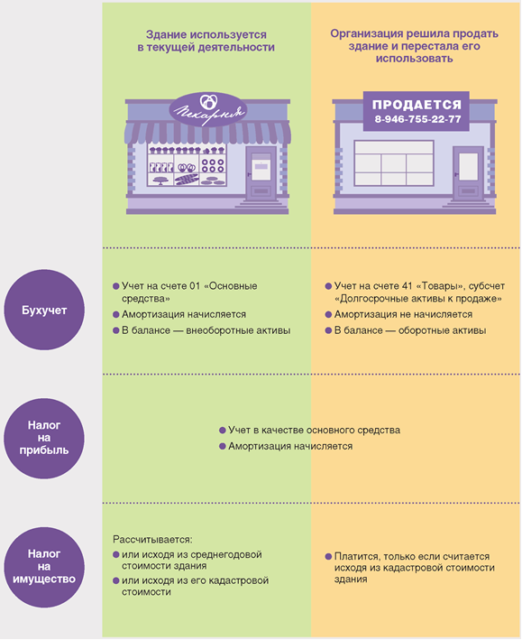

Slide 220
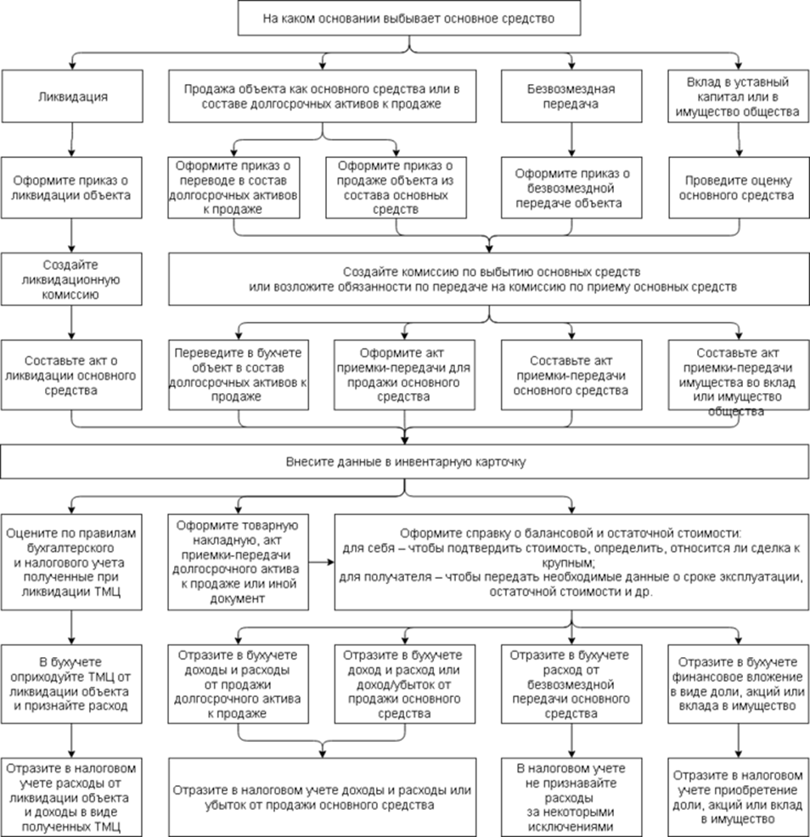

Slide 221
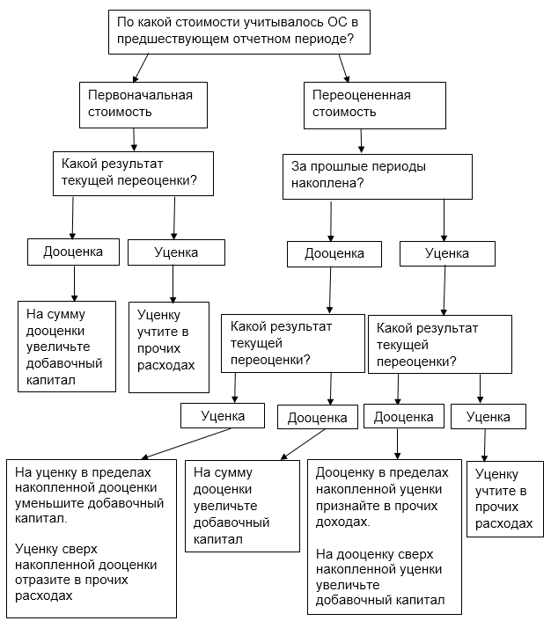

Slide 222
Раскрытие отчетности
Показатель/Организации | с правом на упрощенный бухучет | без права на упрощенный бухучет
 |  | Баланс | ОФР | ОДДС | ОИК | Пояснения
Балансовая стоимость (п. 45 ФСБУ 6/2020): инвестнедвижимости и прочих ОС (подп. «а»); амортизируемых и неамортизируемых ОС (подп. «в»); работоспособных, но неиспользуемых ОС, кроме сезонных (подп. «и»); сданных в аренду (подп. «к»); ОС с ограничениями, в том числе в залоге (подп. «л») | + + — — — — | + + |  |  |  | + + + + + +
Остатки ОС по группам и любое их движение, амортизация, обесценение, переоценка и т. д. (подп. «б» п. 45 ФСБУ 6/2020) | + |  |  |  |  | +
Результат от выбытия ОС и капвложений (подп. «г» п. 45 ФСБУ 6/2020, подп. «б» п. 23 ФСБУ 26/2020) | + |  | + |  |  | +
Результат переоценки ОС и инвестнедвижимости, включенный: в доходы или расходы (подп. «д» п. 45 ФСБУ 6/2020); капитал (подп. «е» п. 45 ФСБУ 6/2020) | + + |  | + |  | +

Slide 223
Раскрытие отчетности
Показатель/Организации | с правом на упрощенный бухучет | без права на упрощенный бухучет
 |  | Баланс | ОФР | ОДДС | ОИК | Пояснения
Результат обесценения объекта и его восстановления: по ОС и капвложениям — включенный в расходы или доходы (подп. «ж» п. 45 ФСБУ 6/2020, подп. «в» п. 23 ФСБУ 26/2020); по ОС — отнесенный на уменьшение накопленной дооценки (подп. «з» п. 45 ФСБУ 6/2020) | — — |  | + |  |  | + +
Способы оценки ОС по группам (подп. «м» п. 45 ФСБУ 6/2020) | — |  |  |  |  | +
Элементы амортизации ОС и их изменения (подп. «н» п. 45 ФСБУ 6/2020) | — |  |  |  |  | +
Признанная в доходах или убытках сумма возмещения убытков от обесценения или утраты ОС или капвложения, предоставленного другими лицами (подп. «о» п. 45 ФСБУ 6/2020, подп. «д» п. 23 ФСБУ 26/2020) | — |  |  |  |  | +
Расшифровка информации по переоценке ОС (п. 46 ФСБУ 6/2020) | — |  |  |  |  | +
Капвложения в инвестнедвижимость и в прочие ОС (подп. «а» п. 23 ФСБУ 26/2020) | + |  |  |  |  | +
Авансы, выданные по капвложениям (подп. «г» п. 23 ФСБУ 26/2020) | + |  |  |  |  | +

Slide 224
Первичка ОС
Операция | Первичный учетный документ | Комментарий
Поступление оборудования, требующего установки (сборки, монтажа) | Акт о приеме (поступлении) оборудования по форме N ОС-14 Акт (иной документ) по самостоятельно разработанной форме с обязательными реквизитами первичного учетного документа | Акт составляет комиссия, назначенная руководителем организации для приемки основных средств, как правило, в двух экземплярах - для лица, принимающего ценности на ответственное хранение, и для бухгалтерии. Утверждает акт руководитель или иное уполномоченное им лицо
Передача оборудования в монтаж | Акт о приемке-передаче оборудования в монтаж по форме N ОС-15 Акт (иной документ) по самостоятельно разработанной форме с обязательными реквизитами первичного учетного документа | Если представитель монтажной организации входил в состав приемочной комиссии и расписался в получении оборудования для монтажа в акте по форме N ОС-14, то акт по форме N ОС-15 не составляют

Slide 225
Первичка ОС
Операция | Первичный учетный документ | Комментарий
Принятие к учету основных средств | Акт о приеме-передаче объекта основных средств (кроме зданий, сооружений) по форме N ОС-1 Акт о приеме-передаче здания (сооружения) по форме N ОС-1а Акт о приеме-передаче групп объектов основных средств (кроме зданий, сооружений) по форме N ОС-1б Акт (иной документ) по самостоятельно разработанной форме с обязательными реквизитами первичного учетного документа | Акт составьте на дату, когда основное средство готово к использованию в запланированных целях (все необходимые для этого капитальные вложения произведены, объект находится в состоянии и местоположении, пригодных к использованию). Если вы приобрели основное средство, бывшее в эксплуатации, которое готово к использованию, и получили от продавца экземпляр акта о приеме-передаче по унифицированной форме, заполните свою часть акта. Укажите в нем дату принятия к бухгалтерскому учету объекта в состав основных средств
Перемещение основных средств между подразделениями организации | Накладная на внутреннее перемещение объектов основных средств по форме N ОС-2 Накладная по самостоятельно разработанной форме с обязательными реквизитами первичного учетного документа | Накладную составьте в трех экземплярах: для бухгалтерии, для передающего и получающего основные средства подразделений. Укажите данные о техническом состоянии передаваемых объектов, актуальные на момент передачи. Накладную подписывают ответственные лица передающего и получающего основные средства подразделений

Slide 226
Первичка ОС
Операция | Первичный учетный документ | Комментарий
Приемка основных средств после окончания ремонта, модернизации, реконструкции | Акт о приеме-сдаче отремонтированных, реконструированных, модернизированных объектов основных средств по форме N ОС-3 Акт по самостоятельно разработанной форме или документ, предоставленный подрядчиком с обязательными реквизитами первичного учетного документа | В акте укажите: данные об объекте основных средств на момент передачи его в ремонт (на реконструкцию, модернизацию) сведения о проведенных работах и понесенных затратах на ремонт (улучшение) основных средств. При выполнении работ собственными силами акт составьте в одном экземпляре. Если привлекали стороннюю организацию, составьте акт в двух экземплярах. Акт подписывают приемочная комиссия и представитель подрядчика или структурного подразделения, проводившего работы; утверждает - руководитель организации или иное уполномоченное лицо
Списание основных средств | Акт о списании объекта основных средств (кроме автотранспортных средств) по форме N ОС-4 Акт о списании автотранспортных средств по форме N ОС-4а Акт о списании групп объектов основных средств (кроме автотранспортных средств) по форме N ОС-4б Акт о списании по самостоятельно разработанной форме с обязательными реквизитами первичного учетного документа | Акт составьте в двух экземплярах - для бухгалтерии и лица, ответственного за сохранность основных средств. В акте укажите сведения о списываемых основных средствах, перечень и стоимость материальных ценностей, поступивших от списания (при наличии). Акт подписывает комиссия по списанию и утверждает руководитель организации или иное уполномоченное лицо

Slide 227
Первичка ОС
Операция | Первичный учетный документ | Комментарий
Разукомплектация (частичное выбытие) основного средства | Акт о разукомплектации (частичном выбытии) основного средства по самостоятельно разработанной форме с обязательными реквизитами первичного учетного документа | Акт составляют, если принято решение о разделении основного средства на части в связи с изменением условий использования
Продажа основных средств | Акт о приеме-передаче объекта основных средств (кроме зданий, сооружений) по форме N ОС-1 Акт о приеме-передаче здания (сооружения) по форме N ОС-1а Акт о приеме-передаче групп объектов основных средств (кроме зданий, сооружений) по форме N ОС-1б Накладная по форме N ТОРГ-12 УПД по рекомендованной форме Акт (накладная) по самостоятельно разработанной форме с обязательными реквизитами первичного учетного документа | Составьте документы минимум в двух экземплярах - для бухгалтерии и для покупателя. Укажите договорную стоимость основного средства, выделив НДС (п. 4 ст. 168 НК РФ). В акт по форме N ОС-1 (ОС-1а, ОС-1б) внесите данные об основном(ых) средстве(ах) по состоянию на дату передачи покупателю

Slide 228
Вычет по НДС при приобретении ОС
Вид ОС | Квартал, ранее которого нельзя применить вычет
Оборудование, требующее монтажа | Квартал, в котором стоимость оборудования отражена по дебету счета 07 "Оборудование к установке"
Объект, возведенный собственными силами или силами подрядчика (НДС по приобретенным стройматериалам и работам) | Квартал, в котором стоимость стройматериалов и строительных работ отражена по дебету счета 08 "Вложения во внеоборотные активы" (Письма ФНС от 20.01.2016 N СД-4-3/609@, от 12.07.2011 N ЕД-4-3/11248@)
Объект недвижимости, требующий ремонта или реконструкции | Квартал, в котором стоимость объекта отражена по дебету счета 08 (Письма ФНС от 20.01.2016 N СД-4-3/609@, Минфина от 05.02.2016 N 03-07-11/5851, от 16.07.2012 N 03-07-11/185)
Прочие ОС | Квартал, в котором стоимость объекта отражена по дебету счета 08 (Письма Минфина России от 11.04.2017 N 03-07-11/21548, от 18.11.2016 N 03-07-11/67999)

Slide 229
Имущество в уставный капитал (статья 277 НК РФ)
Учредитель | Правило оценки
Российская организация | Остаточная стоимость по данным налогового учета передающей стороны с учетом дополнительных расходов передающей стороны, связанных с передачей имущества, при условии, что эти расходы определены в качестве взноса (вклада) в уставный (складочный) капитал
Физическое лицо (гражданин РФ) | Документально подтвержденные расходы на приобретение (создание) с учетом амортизации (износа), но не выше рыночной стоимости этого имущества (имущественных прав), подтвержденной независимым оценщиком
Иностранная организация или физическое лицо | Документально подтвержденные расходы на приобретение (создание) с учетом амортизации (износа), но не выше рыночной стоимости этого имущества (имущественных прав), подтвержденной независимым оценщиком, действующим в соответствии с законодательством иностранного государства, налоговым резидентом которого является учредитель

Slide 230
Начисление амортизации в зависимости от применяемого метода
Виды объектов амортизируемого имущества | Метод начисления амортизации
 | Линейный | Нелинейный
Здания, сооружения, передаточный устройства, нематериальные активы, входящие в амортизационные группы с восьмой по десятой | Вне зависимости от установленного налогоплательщиком в учетной политике для целей налогообложения метода начисления амортизации применяется линейный метод начисления амортизации
Все остальные объекты амортизируемого имущества | Амортизация начисляется отдельно по каждому объекту амортизируемого имущества | Амортизация начисляется отдельно по каждой амортизационной группе(подгруппе)

Slide 231
Организация | Вид имущества | Размер специального коэффициента
Все организации (пп. 1 п. 1 ст. 259.3 НК РФ) | ОС, используемые в условиях агрессивной среды и (или) повышенной сменности (кроме ОС первой, второй и третьей амортизационных групп, в случае если амортизация по данным ОС начисляется нелинейным методом) Принятые на учет до 1 января 2014 года. | Не выше 2
Сельскохозяйственные организации промышленного типа (птицефабрики, животноводческие комплексы, зверосовхозы, тепличные комбинаты)(пп. 2 п. 1 ст. 259.3 НК РФ) | Любые собственные ОС | Не выше 2
Организации, имеющие статус резидента промышленно-производственной или туристско- особой экономической зоны (пп. 3 п. 1 ст. 259.3 НК РФ) | Любые собственные ОС | Не выше 2
Организации (лизингодатель или лизингополучатель), на балансе у которых учитывается предмет договора лизинга (пп. 1 п. 2 ст. 259.3 НК Ф) | ОС, являющиеся предметом договора лизинга (кроме ОС первой, второй и третьей амортизационных групп) | Не выше 3
Организации (лизингодатель ли лизингополучатель), на балансе у которых учитывается предмет договора лизинга, заключенного до 1 января 2002 г. (п. 3 ст. 259.3 НК РФ) | ОС, являющиеся предметом договора лизинга | Могут применяться методы и нормы, существовавшие на момент передачи (получения) имущества, а также специальный коэффициент не выше 3.При этом организации, применяющие нелинейный метод начисления амортизации, должны выделить такие ОС в отдельную подгруппу в составе соответствующих амортизационных групп
Все организации (пп. 2 п. 2 ст. 259.3 НК РФ) | ОС, используемые только для осуществления научно-технической деятельности | Не выше 3

Slide 232
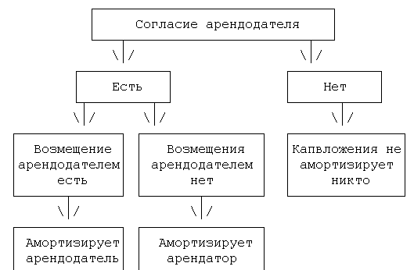

Slide 233
Неотделимые улучшения
Пример. Организация арендует производственное здание, входящее в десятую амортизационную группу. В здании есть только пассажирские лифты.
С согласия арендодателя организация за свой счет устанавливает в здании грузовой лифт. Расходы, связанные с установкой лифта (включая стоимость самого лифта), квалифицируются как расходы на производство неотделимых улучшений арендованного здания.
Грузовой лифт введен в эксплуатацию в январе 2020 г.
В соответствии с п. 1 ст. 258 НК РФ организация-арендатор имеет право установить срок полезного использования по произведенным улучшениям исходя из сроков, предусмотренных для той амортизационной группы, в которую входят произведенные улучшения. Согласно Классификации основных средств лифты входят в третью амортизационную группу, поэтому организация-арендатор может установить для произведенных улучшений срок полезного использования в пределах от 37 до 60 мес.

Slide 234
Неотделимые улучшения
Пример. Организация взяла в аренду офисные помещения без отделки.
С согласия арендодателя организация за свой счет осуществляет работы по отделке и доведению помещений до состояния, пригодного к использованию. Расходы на указанные работы квалифицируются как расходы на производство неотделимых улучшений арендованного помещения.
Работы закончены в январе 2020 г., в этом же месяце организация въехала в арендованное помещение.
Улучшения, произведенные организацией, в Классификации не поименованы, поэтому организации-арендатору не остается ничего иного, как установить срок полезного использования по произведенным улучшениям исходя из сроков, предусмотренных для той амортизационной группы, в которую входят арендованные помещения. Согласно Классификации основных средств здание, в котором находятся помещения, входит в десятую амортизационную группу, поэтому минимальный СПИ, который организация-арендатор может установить для произведенных улучшений, составит 361 мес.

Slide 235
Неотделимые улучшения
Пример. Организация арендует помещения в офисном здании (десятая амортизационная группа). Срок аренды - с 1 февраля 2020 г. по 15 января 2021 г.
С согласия арендодателя организация за свой счет произвела перепланировку и переоборудование помещения, затратив на это 1 000 000 руб. Работы были завершены в марте 2020 г.
В марте 2020 г. арендатор включил произведенные им неотделимые улучшения в сумме 1 000 000 руб. в состав своего амортизируемого имущества. Срок полезного использования по неотделимым улучшениям установлен по минимальной границе той амортизационной группы, в которую входит объект аренды (десятая группа), что составляет 361 мес.
Начислять амортизацию по этим улучшениям можно только линейным методом.
Таким образом, начиная с апреля 2020 г. арендатор ежемесячно учитывает в составе расходов сумму амортизации по произведенным неотделимым улучшениям в размере 2 770 руб. (1 000 000 руб. : 361 мес.).
До окончания срока аренды арендатор сможет учесть в расходах сумму 27 700 руб. (2 770 руб. x 10 мес.).
Оставшаяся часть капвложений в размере 972 300 руб. может быть учтена в расходах только в том случае, если по окончании срока аренды арендодатель возместит арендатору остаточную стоимость произведенных им улучшений.
Если же возмещения не будет, то арендатор не сможет учесть эту часть затрат в составе расходов, признаваемых в целях налогообложения прибыли

Slide 236
Расходы на ремонт ОС
Ремонт, модернизация и реконструкция ОС отличаются целью проведения и конечным результатом сделанных работ. При этом стоимость работ для разграничения ремонта и модернизации (реконструкции) значения не имеет (Письмо Минфина России от 22.04.2010 N 03-03-06/1/289).
Ремонт направлен на сохранение первоначальных характеристик ОС. То есть его цель - поддержание объектов ОС в рабочем состоянии в течение срока их полезного использования. Результаты работ по ремонту не приводят к улучшению первоначальных показателей.
Такой вывод следует из разъяснений Госкомстата России, поскольку Налоговый кодекс РФ не раскрывает содержание термина "ремонт основных средств" (п. 1 ст. 11 НК РФ, п. 16 Письма от 09.04.2001 N МС-1-23/1480).
236

Slide 237
Расходы на ремонт ОС
В основном различают два вида ремонта - текущий и капитальный.
Текущий ремонт обычно проводится с периодичностью менее года для поддержания ОС в рабочем состоянии. Это, как правило, устранение мелких неисправностей ОС или проведение профилактических работ с целью его защиты от преждевременного износа (Письмо Минстроя России от 27.02.2018 N 7026-АС/08, п. 16 Письма Госкомстата России от 09.04.2001 N МС-1-23/1480).
При капитальном ремонте происходит замена изношенных конструкций и деталей ОС, смена их на более прочные и экономичные, в результате чего улучшаются эксплуатационные возможности ОС. Исключение - полная замена основных конструкций, срок службы которых в данном объекте является наибольшим (каменные и бетонные фундаменты зданий, трубы подземных сетей и т.п.). Это уже будет модернизация или реконструкция ОС, а не капремонт. Такой вывод следует из п. 16 Письма Госкомстата России от 09.04.2001 N МС-1-23/1480
237

Slide 238
Расходы на ремонт ОС
Затраты на ремонт признавайте в прочих расходах, связанных с производством и реализацией, в том отчетном (налоговом) периоде, в котором они осуществлены (пп. 2 п. 1 ст. 253, п. 1 ст. 260, п. 5 ст. 272 НК РФ, Письма Минфина России от 05.12.2012 N 03-03-06/1/628, от 28.10.2008 N 03-03-06/1/609).
В редких случаях затраты на ремонт могут признаваться внереализационными расходами, например, когда ремонт связан с эпизодической передачей имущества в аренду (пп. 1 п. 1 ст. 265 НК РФ).
При наличии в налоговом учете резерва на предстоящие ремонты ОС расходы на ремонт спишите за счет резерва (п. 2 ст. 324 НК РФ).
Если в ходе ремонта вы получили материальные ценности (металлолом и др.), которые собираетесь продать или использовать иным способом, включите их рыночную стоимость во внереализационные доходы в том периоде, в котором были получены эти ценности (п. 2 ст. 254 НК РФ, Письмо Минфина России от 02.06.2010 N 03-03-06/1/365).
238

Slide 239
Расходы на ремонт ОС
Признаются все экономически обоснованные и документально подтвержденные расходы (ст. 252, 260 НК РФ).
Расходы на ремонт объектов, арендованных у граждан учитываются как прочие расходы, связанные с производством и реализацией (Письма Минфина России от 01.02.2011 № 03-03-06/1/51, от 13.12.2010 № 03-03-06/1/773, от 15.07.2009 № 03-03-06/1/470 (п. 2), от 07.06.2009 № 03-03-06/2/131, ФНС России от 17.08.2009 № 3-2-13/181@)
239

Slide 240
Расходы на ремонт ОС
Расходы на ремонт предмета аренды обоснованы, если соответствуют требованиям ГК РФ (ст. 616, 634, 644, 661 ГК РФ)
Документооборот по расходам на ремонт и СМР (ст. 324 НК РФ, ОС-3, ОС-16, КС-2, КС-3, ФЕРр 81-04-2001)
240

Slide 241
Налог на прибыль – изменения 2022
Расходы по договору лизинга
Федеральный закон от 29.11.2021 № 382-ФЗ
Поправки внесены в ст.258, 259.3, 264, 272 НК РФ
  Убрана зависимость учета расходов от условий договора
  Предмет лизинга учитывается у лизингодателя в составе ОС и амортизируется с применением повышающего коэффициента
  Лизингополучатель учитывает в расходах лизинговые платежи за вычетом выкупной цены
В целях налогообложения по старым договорам налоговый учет ведется до конца по старым правилам (без учета внесенных изменений)

Slide 242
Налог на прибыль – изменения 2022
Расходы по договору лизинга
Пример
В 2022 году заключен договор лизинга автомобиля сроком на 3 года с правом выкупа.
Ежемесячный лизинговый платеж — 138 000 руб. (в т.ч. НДС — 23 000 руб.).
Выкупная цена 120 000 руб. (в т.ч. НДС — 20 000 руб.) (выплачивается в последнем месяце).
Лизинговые платежи начинают выплачиваться лизингополучателем после передачи ему предмета лизинга.
Лизингополучатель – малое предприятие без обязательного аудита.

Slide 243
Налог на прибыль – изменения 2022
Расходы по договору лизинга
Пример (продолжение)
Бухгалтерский учет (ФСБУ 25/2018)
Поступление автомобиля от лизингодателя:
Д-т 08/ППА — К-т 76/ОА — 4240 000 руб. — первоначальная оценка арендного обязательства (115 000 руб. х 36 + 100 000 руб.);
Д-т 01/ППА — К-т 08/ППА — 4240 000 руб. — принято к учету ППА
СПИ – 5 лет (60 мес.)
Ежемесячно:
Д-т 26 – К-т 02 – 70 666,67 руб. (4240 000 : 60 мес.)
Д-т 76/ОА – К-т 51 – 115 000 руб. – арендная плата без НДС

Slide 244
Амортизация после улучшения
РЕМОН
Вопрос: Об амортизации в целях налога на прибыль при модернизации полностью самортизированного ОС.
Ответ:
Письмо Минфина от 19.04.2021 N 03-03-06/1/29206
В силу п.2 ст.257 НК РФ первоначальная стоимость основных средств изменяется в случаях… Положения данной нормы, по мнению Департамента, распространяются и на случаи, когда основное средство полностью самортизировано.
При этом если срок полезного использования в отношении такого основного средства налогоплательщиком не был увеличен в соответствии со ст.258 НК РФ, то стоимость произведенной модернизации будет амортизироваться по тем нормам, которые были определены при введении этого основного средства в эксплуатацию.

Slide 245
Письмо Минфина от 15.02.2022 N 03-03-06/1/10332
Статьей 378 Кодекса прямо установлено, что… Поэтому вне зависимости от порядка ведения лизингодателем и лизингополучателем бухгалтерского учета по договорам лизинга лизингополучатель не может признаваться налогоплательщиком по налогу на имущество организаций.
Применение лизингодателями и лизингополучателями в целях налога на имущество организаций до окончания срока действия договоров лизинга, действующих на 01.01.2022, правил ведения бухгалтерского учета, действовавших до 01.01.2022, не влияет на установленный ст.378 Кодекса порядок признания с 01.01.2022 налогоплательщиком по налогу на имущество организаций арендодателя (лизингодателя).

Slide 246
Письмо ФНС от 12.01.2022 N БС-4-21/111@
Направляем для сведения письмо Минфина России от 11.01.2022 N 03-05-04-01/402.
С 1 января 2022 года недвижимое имущество, переданное в аренду по договору финансовой аренды (лизинга), подлежит налогообложению у арендодателя (лизингодателя). Данный порядок применяется вне зависимости от учета объекта аренды в качестве основных средств или в качестве других активов.
При этом остаточная стоимость объекта недвижимого имущества, переданного в аренду по договору финансовой аренды (лизинга), для целей исчисления налоговой базы как среднегодовой стоимости имущества определяется арендодателем в порядке, предусмотренном правилами ведения бухгалтерского учета для соответствующего актива (основного средства, инвестиционного имущества и других).
С учетом изложенного, по мнению Департамента, остаточная стоимость объекта недвижимого имущества, учтенного в качестве инвестиции в аренду, для целей исчисления среднегодовой стоимости имущества должна определяться арендодателем в той оценке, как она отражена в регистре бухгалтерского учета на соответствующие даты, то есть как чистая стоимость инвестиции в аренду (договорная цена) уменьшенная на величину фактически полученных арендных платежей с учетом иных особенностей, установленных пунктами 32 - 40 ФСБУ 25/2018.

Slide 247
Неотделимые улучшения арендованного имущества
Арендатор уплачивает налог на имущество за 2021 г. в отношении неотделимых улучшений, которые учитываются на его балансе (пп. 1 п. 1 ст. 374 НК РФ). Исходить надо из следующих правил.
Если арендованное имущество облагается налогом, его неотделимые улучшения, которые выполнил арендатор, также облагаются налогом (Письма Минфина России от 09.01.2019 N 03-05-05-01/52, ФНС России от 15.08.2019 N АС-4-21/16183@).
Налог уплачивать не нужно, если у вас есть право на льготу. Например, если недвижимое имущество, для которого вы выполнили неотделимые улучшения, освобождено от налогообложения (Письмо Минфина России от 13.03.2012 N 03-05-05-01/15).
Арендатор уплачивает налог с момента готовности неотделимых улучшений, когда он включил их в состав основных средств, и до их выбытия из состава ОС (пп. 1 п. 1 ст. 374 НК РФ, п. 47 Положения по ведению бухгалтерского учета и бухгалтерской отчетности, Письма Минфина России от 16.08.2021 N 03-05-05-01/65819, от 09.11.2020 N 03-05-05-01/97169, от 24.09.2020 N 03-05-05-01/83771). Приведенные разъяснения Минфина России основаны на нормах ПБУ 6/01. В случае применения в 2021 г. ФСБУ 6/2020 "Основные средства" и ФСБУ 26/2020 неотделимые улучшения облагаются также до их выбытия из состава ОС (Письмо Минфина России от 14.12.2021 N 03-05-05-01/101648).
Выбытие неотделимых улучшений происходит при их передаче арендодателю (п. 40 ФСБУ 6/2020).

Slide 248
Неотделимые улучшения арендованного имущества
База для расчета налога - это среднегодовая стоимость неотделимых улучшений. Даже если налог с объекта недвижимости нужно считать по кадастровой стоимости (п. 1 ст. 374, п. п. 1, 2 ст. 375 НК РФ, Письма Минфина России от 16.04.2019 N 03-05-05-01/27085, ФНС России от 28.12.2018 N БС-4-21/25917). Такой вывод основан, в частности, на том, что неотделимые капитальные вложения в объект недвижимости не являются самостоятельными недвижимыми вещами, а представляют собой неотъемлемую составную часть данного объекта.
Налог платите по коду ОКТМО по месту нахождения арендованной недвижимости (Письма ФНС России от 27.10.2020 N БС-4-21/17545@, от 11.06.2019 N БС-4-21/11266).
Однако, по мнению Минфина России, налог нужно уплачивать по месту нахождения организации или ее обособленного подразделения (Письмо Минфина России от 09.01.2019 N 03-05-05-01/52).

Slide 249
Неотделимые улучшения арендованного имущества
Ситуация 1. Согласно п. 10 ФСБУ 25/2018 в общем случае арендатор признает предмет аренды в качестве права пользования активом (то есть не "в качестве" ОС). При этом в соответствии с п. 13 ФСБУ 25/2018 право пользования активом признается по фактической стоимости, которая включает в себя, в частности (пп. "в"), затраты арендатора в связи с приведением предмета аренды в состояние, пригодное для использования в запланированных целях. Одной из форм приведения предмета аренды в указанное состояние является осуществление в него капитальных вложений в виде неотделимых улучшений.
Таким образом, согласно совокупности норм ФСБУ (26/2020, 6/2020 и 25/2018) с 2022 года неотделимые улучшения в общем случае перестают формировать у арендатора отдельный объект бухгалтерского учета, учитываемый в составе ОС, а входят в состав первоначальной стоимости права пользования активом, которое ни в коей мере не является объектом ОС, несмотря на отражение в бухгалтерском учете и, возможно, в отчетности в составе основных средств (на основании п. 10 ФСБУ 25/2018, п. 4, 7.1 ПБУ 1/2008 "Учетная политика организации", п. 47 МСФО (IFRS) 16 "Аренда" и Рекомендации НРБУ БМЦ от 05.10.2018 N Р-92/2018-КпР "Право пользования активом").
Ситуация 2. Если организация, выполнившая требования п. 11 и 12 ФСБУ 25/2018, воспользуется правом не признавать предмет аренды в качестве права пользования активом, то есть будет признавать этот предмет только в забалансовом учете, тогда она по-прежнему будет учитывать неотделимые улучшения в арендованное имущество в качестве отдельного объекта ОС в силу указанных общих норм ФСБУ 26/2020, если в отношении таких улучшений будут выполняться условия признания их основными средствами, установленные п. 4 ФСБУ 6/2020 (в том числе если срок их использования - более 12 месяцев).

Slide 250
Неотделимые улучшения арендованного имущества
2.1.4. Неотделимые улучшения в арендованные объекты ОС, произведенные после принятия к учету соответствующего права пользования активом, и соответствующие условиям, установленным п. 4 ФСБУ 6/2020, учитываются в качестве объектов ОС.
(Основание: п. 4 ФСБУ 6/2020, п. 7.1 ПБУ 1/2008)
ИЛИ
2.1.5. Неотделимые улучшения в арендованные объекты ОС, произведенные после принятия к учету соответствующего права пользования активом, увеличивают фактическую стоимость этого права пользования по аналогии с учетом реконструкции, модернизации ОС.
(Основание: п. 7 ФСБУ 6/2020, п. 7.1 ПБУ 1/2008, п. 10 ФСБУ 25/2018)

Slide 251
Списали старое недоамортизированное основное средство - НДС восстанавливать не нужно
Налогоплательщики, которые решили расстаться с физически и морально изношенным основным средством до окончания срока амортизации, вправе не восстанавливать НДС. ФНС объяснила вывод тем, что так сложилась судебная практика: в налоговом законодательстве нет подходящих оснований для восстановления.
Отметим, Минфин в одном из писем разъяснял, что налог нужно восстановить.
Если собираетесь списать устаревшее основное средство, лучше уточните мнение своей инспекции.
Письмо ФНС России от 16.04.2018 N СД-4-3/7167@

Slide 252
Минфин: вернули некачественное ОС - амортизацию нужно исключить из расходов
Бывают ситуации, когда по ОС покупатель применил амортизационную премию и начислял амортизацию. Объект оказался некачественным, и его вернули продавцу. Как пояснил Минфин, ранее учтенные суммы нужно изъять из расходов соответствующих отчетных и налоговых периодов.
Документы: Письмо Минфина России от 25.05.2022 N 03-03-06/1/48762
Если налогоплательщик возвращает продавцу приобретенный ранее по договору купли-продажи объект основных средств, то суммы начисленной ранее амортизации по указанному основному средству, а также амортизационной премии, если она применялась, подлежат изъятию из числа расходов, учтенных в уменьшение налоговой базы по налогу на прибыль соответствующих отчетных (налоговых) периодов.

Slide 253
Ошибку в первоначальной стоимости объекта ОС можно исправить
По общему правилу (установленному в п. 1 ст. 257 НК РФ) первоначальная стоимость объекта основных средств определяется как сумма расходов на его приобретение, сооружение, изготовление, доставку и доведение до состояния, в котором оно пригодно для использования, за исключением НДС и акцизов.
Первоначальная стоимость объектов основных средств может изменяться при достройке, дооборудовании, реконструкции, модернизации, техническом перевооружении, частичной ликвидации объектов и по другим аналогичным основаниям (п. 2 ст. 257 НК РФ).
Чиновники Минфина считают, что в целях налогообложения прибыли первоначальная стоимость объекта основных средств может изменяться только в случаях, установленных п. 2 ст. 257 НК РФ. Однако это не касается ситуации, когда в налоговом учете были выявлены ошибки при определении и признании расходов, подлежащих включению в первоначальную стоимость основного средства.
При исправлении подобных ошибок следует руководствоваться правилами, изложенными в п. 1 ст. 54 НК РФ.
Таким образом, организация вправе скорректировать первоначальную стоимость объекта основных средств (с учетом установленных п. 1 ст. 54 НК РФ правил), если выявит допущенные при ее формировании ошибки в налоговом учете.
Письмо Минфина России от 24.02.2022 N 03-03-06/1/14871.

Slide 254
Начисление амортизации по объекту ОС, не поименованному в Классификации ОС
Для тех видов основных средств, которые не указаны в амортизационных группах, срок полезного использования устанавливается налогоплательщиком в соответствии с техническими условиями или рекомендациями изготовителей (п. 6 ст. 258 НК РФ). Такие разъяснения даны в Письме Минфина России от 09.02.2022 N 03-03-05/8762.
Изменение срока полезного использования объектов основных средств
Определяя срок полезного использования объекта основных средств в целях исчисления налога на прибыль, организации руководствуются Классификацией ОС (п. 1 ст. 258 НК РФ).
Изменение срока полезного использования объекта основных средств после начала его амортизации не допускается, за исключением случаев, предусмотренных соответствующими положениями Налогового кодекса (см. Письмо Минфина России от 03.09.2021 N 03-03-06/1/71488). Иных случаев изменения срока полезного использования объекта основных средств, ранее введенного в эксплуатацию, налоговым законодательством не предусмотрено (см. Письмо Минфина России от 18.03.2022 N 03-03-06/1/21167).

Slide 255
Нормы амортизации приобретенного объекта ОС,бывшего в употреблении
Организация должна определять норму амортизации по приобретенным ОС, бывшим в употреблении (у организации или ИП), с учетом СПИ, установленного предыдущим собственником. При этом период эксплуатации имущества предыдущим собственником должен быть документально подтвержден (например, в акте приема-передачи).
При отсутствии указанных сведений срок полезного использования по приобретенному ОС, бывшему в употреблении, организация должна определить самостоятельно на дату ввода его в эксплуатацию в соответствии с положениями Налогового кодекса и с учетом Классификации ОС. Такие рекомендации Минфин России дал в Письме от 10.01.2022 N 03-03-06/1/99.

Slide 256
